Slide 1
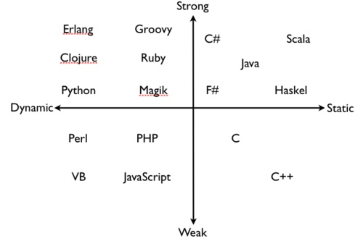
一些基础理论
面向对象语言：以对象为基本程序结构单位的程序设计语言，其以功能来划分问题，将所有的问题都归结为对象的属性，采用基于对象的概念建立模型。
特性：抽象、封装、继承、多态 优缺点：易维护、易复用、易扩展，性能低
面向过程语言：以过程为中心的编程语言，是一种基础的顺序的思维方式。
特性：性能高、流程化 优缺点：维护、复用、扩展难度高，性能高
计算机只能识别机器语言（一组有意义的二进制代码），因此需要通过一定的方式，将高级语言翻译成机器语言。
解释型语言：在运行的时候将程序翻译为机器语言，再次运行时需要重新翻译，需要解释器；其速度慢，对系统要求高，大量消耗系统资源，解释器简单，bug易找，平台独立性，安全性较好。
编译型语言：将写好的代码编译为一个完整的结果文件（如.EXE），再次运行时不需要重新编译，需要编译器；其速度快，对系统要求低，编译器复杂，代码复杂，bug难找，跨平台性和安全性较差。
静态类型语言是指在编译时变量的数据类型即可确定的语言，多数静态类型语言要求在使用变量之前必须声明数据类型，某些具有类型推导能力的现代语言可能能够部分减轻这个要求. 动态类型语言是在运行时确定数据类型的语言。变量使用之前不需要类型声明，通常变量的类型是被赋值的那个值的类型。 强类型语言是一旦变量的类型被确定，就不能转化的语言。实际上所谓的貌似转化，都是通过中间变量来达到，原本的变量的类型肯定是没有变化的。 弱类型语言则反之，一个变量的类型是由其应用上下文确定的。比如语言直接支持字符串和整数可以直接用 + 号搞定。
脚本语言一般用作简单的编程任务，为解释型语言。
面向对象的开放封闭原则：即已经实现的功能代码不允许被修改，但可以被扩展。

Slide 2
原码、反码与补码
在计算机内存中，数字都是以二进制的形式储存的，对于整数来说，因为有符号正负的区别，所以规定将一串表示整数的二进制码的第一位表示符号，0为正，1为负，如01111111表示十进制的127，但全部使用原码出现两个问题：+0与-0的表示码不同，减法运算(即正数+负数)会出现错误，由于CPU的硬件结构中只有加法器，所以需要一种对整数的表示和运算方式来解决这个问题。补码的设计目的即简化运算规则，提高运算效率，符号位也参与运算。
原码：符号位+绝对值；
反码(用于计算补码)：正数的反码为其本身，负数的反码为符号位不变，其余各位取反；
补码(用于解决问题)：正数的补码为其本身，负数的补码为符号位不变，在反码的基础上+1(只是补码的计算方法)，补码的原理即取同模正数加符号位；
模的概念：将一个单位称为模/模数，如以12为模，则所有的-2都可以同化为+10，即10和-2对模12而言互为补数。
例如设字长为8两个数10,111,111/00,111,111，为-63与+63；则其反码11,000,000/00,111,111，为-64与+63；补码11,000,001/00,111,111，为-65与+63。
(1)+0与-0的补码由于溢出的关系都为00,000,000(解决了0在运算中的表示码不同问题，并且因为溢出，所以将10,000,000表示为-128)
(2)同样是活用溢出，将减法等价于+(负数)等价于+(同模正数)，即4-2=4+(-2)=4+(8-2)-8
(3)所以补码其实就是对原码取同模，正数的加法运算无需取同模因此其补码为自身，负数的加法运算需要等价于+同模正数并消除因符号产生的错误因此为10,000,000(128)-10,111,111(-63)=11,000,001(-65)这里的65其实是7位二进制码的正数补码，由于要取加法运算，而符号位溢出也为0，因此将0表示正数，将1表示负数，这样可以做到两个数相加时①若都为正则溢出为负数(溢出值=两者之和-模×2)②正负相加看绝对值，若正数绝对值大则溢出后符号位为0，若负数绝对值大则溢出后符号位为1③若都为负则溢出后为负数(因为绝对值小的负数补码真值大，绝对值大的负数补码真值小)；
总结：补码的运算即活用了模的概念，使符号位参与运算(溢出位在其他位置记录与此次运算无关)，简化了运算规则提高了运算效率并增大了表示范围。

Slide 3
Python的优缺点
1、易于使用，并支持高级的数据结构类型，适用范围广泛；
2、面向对象语言，将程序分割为不同的模块，模块可单独使用；
3、解释型语言，无需编译和链接，有交互模式，节省开发时间；
4、程序紧凑短小：①高级数据结构允许在一条语句中表达复杂的操作；②使用缩进代替开始和结束大括号；③变量和参数无需声明；
运行速度慢，GIL，
可通过help查询python内置函数、名词、模块等所有。

Slide 4
Python的一些需注意的点
1、WIN下命令行模式、交互模式和IDLE的区别：
命令行模式即CMD，命令提示符，在此中可直接运行.py文件，可输出程序运行结果（若无输出则为空）；
交互模式可在命令行模式中输入python(3)来进入，运行输入的每一行代码并输出结果，多用于调试程序，不可直接在交互模式中打开.py文件，shell即交互模式，在交互式环境中遇到冒号，会自动换行，即可将一个代码组一次输入；
IDLE是一个python自带的简洁的集成开发环境，可进行代码编写。
2、关于缩进
python中，只使用缩进区分不同级别的代码，因此空格和TAB混用会造成不能识别，因此在编写代码时，建议统一使用4个空格来进行缩进，可采用Notepad++来对空格和缩进符进行检查。（python本身并没有规定用多少个空格来进行区分）
3、关于注释
单行注释：将‘#’放置在要注释的行前，直到换行为止，可放置于函数语句之后；
多行注释：’’’…’’’一对三引号之中的内容，但要注意在语句中可表示字符串（Python中没有一个单独的多行标记，是因为包含在一对三括号之中且不属于任何语句的内容会被忽略，因此视其为长注释）；
编码声明注释：一般在程序的最前声明编码，GBK，UTF-8等；
4、关于编码
见下页详解
5、关于脚本文件
首行的#！/usr/bin/env python 意为当作为可执行文件时使用python来执行，常用于脚本文件，其后的-*-coding:utf-8-*-在python3中可以省略。
6、在编写代码时注意
①以需求作为第一要素，可以在完成需求后对需求进行改进，但首先完成的版本必须按照需求进行；
②将用户看作傻逼，它可能无视任何提示，输入任何东西，如特殊符号、一堆空格、选项的大小写不分、esc等，严格限制用户的输入可能造成的后果；
③添加边界条件，即用户可能无视设定的边界，继续输入奇怪的东西，如空格、错误的引发选项等，需要对重复输入的错误进行捕捉；

Slide 5
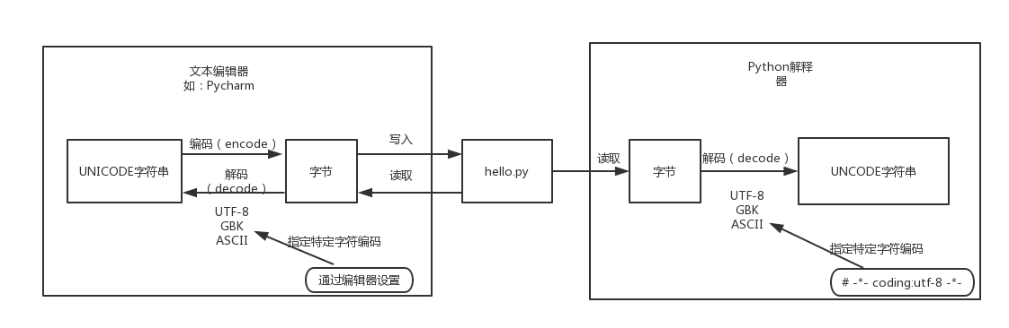
1、字符与字节：一个字符不等价于一个字节，字符是人类能够识别的符号，而这些符号要保存到计算的存储中就需要用计算机能够识别的字节来表示。一个字符往往有多种表示方法，不同的表示方法会使用不同的字节数。这里所说的不同的表示方法就是指字符编码，在文件中，字符是以字节的形式来保存的，Unicode才是真正的字符串，utf-8/ACSII等字符编码方式都是字节串。
2、编码与解码：Unicode字符编码，是一张字符与十六进制数字（代码点code point）的映射表，即输入文件的字符，统一都是先用Unicode映射表示的，即输入的字符对应的Unicode代码点映射序列才是字符串，这个字符串想要存储在内存中需要表示为一组字节，编码即将这个Unicode代码点映射序列通过特定的表示方式转换为对应的字节串，解码即将字节串转换为对应的Unicode代码点映射序列，其在python解释器与文本编辑器中的机制如图所示。
3、python中的字符编码：python3中默认使用Unicode（UCS-2）作为字符串（因此可以直接编码无需解码），其中的每一个字符都占两个字节；每一个字符在Unicode中都有一个整数编码，即ord()返回的值，这个值当字符是ASCII字符集中的字符时与它一样，使用chr()时可以使用十进制整数或16进制整数(0x0031),直接输出时可使用’\uxxxx’，xxxx是十六进制字符编码。（即字符与未用其它方式编码的字节串是一一对应的，可以直接以字节形式输出字符串）
4、读取文件：python中’r’模式读取，有默认参数encoding(gbk)，因此读取文件时，是将存储的二进制数据（字节流）读出并用gbk解码，若存储方式不为gbk则解出乱码或报错，应指定encoding参数；’rb’模式读取，是直接读取字节流（存储的二进制数据）不做任何操作，需要操作时可以对其进行解码，可以转为Unicode代码点映射序列，并且根据对应关系显示为相应的字符。

Slide 6

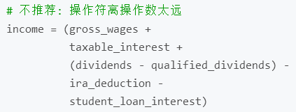
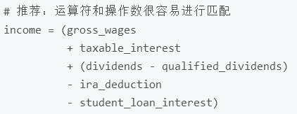
编码规范和命名规范
编写代码规范：
1、使用4个空格进行缩进；
2、每行不超过79个字符，可使用()[]{}将其进行隐性连接（使用缩进来保证代码美观），最好不使用’\’进行连行；
3、使用必要的空行，一般函数、类的定义前可空两行，方法之间可空一行；
4、使用必要的空格，’,’右侧一般使用空格，运算符两侧和函数参数之间使用空格，等号的前后使用空格（关键字参数和默认参数等号两侧不加空格），冒号后使用空格（在切片中按切片规范）；
5、注释独占一行；
6、尽量避免在循环语句中使用‘+,+=’运算符累加字符串（会创建不必要的临时对象）；
7、尽量避免一次导入多个模块，同一模块的不同类需同时导入；
8、不要在行尾添加分号，不要使用分号将两条命令放在同一行；
9、关于二元运算符：
10、顶层函数和类前后需空两行（注释不算空行），函数def语句后需空一行（与文档字符串之间），行末不要包含额外的空格，空行中不要有空白符、制表符等空字符。
命名规范：
1、包名：尽量短小，全部使用小写字母，不推荐使用下划线，可用’.’；
2、模块、类的属性、函数、方法名：尽量短小，全部使用小写字母，使用下划线来分割（下划线法）；
3、类名：Pascal风格（大驼峰法），将每个单词的首字母大写，如BorrowBook；
4、常量：全部使用大写字母，可以使用下划线；
5、变量：第一个字符不能是数字，不能使用保留字。
详参考PEP 8
Python Enhancement Proposal #8

Slide 7
保留字及其含义（待完整）
and 用于表达式运算、逻辑与操作
as 用于类型转换
assert 断言，用于判断条件或表达式的值是否为真，用于程序调试
break 中断循环语句，终止当前循环
class 用于定义类
continue 中断循环语句，终止本次循环
def 用于定义函数或方法
del 用于删除变量或序列的值
elif 条件语句，与if、else同用
else 条件语句，与if、elif同用，或用于异常、循环语句
except 用于捕获异常，与try、finally同用
finally 用于捕获异常，与try、except同用
for for循环
from 用于导入模块，与import同用
False 布尔值，假
global 用于定义全局变量
if 条件语句，与else、elif同用
import 用于导入模块，与from同用
in 判断是否在其中
is 判断变量是否为某个类的实例
lambda 定义匿名函数
pip: Package Installer for Python
nonlocal 用于声明外层变量
not 用于表达式运算，逻辑非操作
None 空值
or 用于表达式运算，逻辑或操作
pass 空的类、方法或函数的占位符
raise 用于异常抛出
return 用于从函数返回结果
try 用于异常操作语句，与except、finally同用
True 布尔值，真
while while循环
with 用于对资源进行访问的场合，保证资源的释放和文件的关闭
yield 用于从函数依次返回值

Slide 8
Python中的数据类型
数字：
整数：int，精确值。
浮点数：float，近似值，是使用二进制模拟出来的近似数，不能精确表示一个浮点数。
十进制小数：Decimal模块，精确值，可精确表示一个十进制的浮点数，但有总位数限制，可以使用字符串形式传入一个准确的浮点数，但不能直接传入浮点数（因为其不精确）。
分数：Fraction模块，精确值，提供分数相关的运算，注意如果提供一个二进制无法精确表示的浮点数，则可能会返回分子分母都非常大的分数。
字符串：str（string）
列表：list
元组：tuple
词典：dict（dictionary）
集合：set
布尔值：True，False（使用bool()可以判断布尔值，除了“0，空字符串、列表和None”为False，其他都为True）
空值：None
变量：

Slide 9
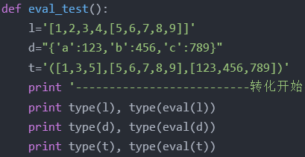

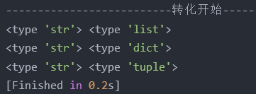
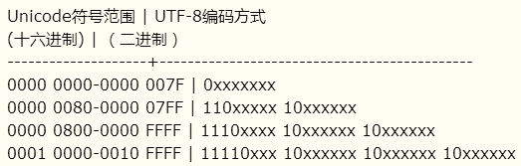
输出赋值变量相关及小知识点
type()可返回变量的类型。
id()可返回变量的内存地址，字符串等不赋值变量的值也有内存地址。
repr()将字符串转化为供解释器读取的形式，对python解释器更友好。
eval()识别字符串中的python表达式，并返回一个对象，如右。
ord()返回单个字符的Unicode码。
chr()返回整数对应的Unicode码中的字符，使用十六进制和十进制均可。
encode()将字符串编码为bytes，str.encode(encoding=‘’,errors=‘’)，当忽略errors时省略。
decode()将bytes解码为字符串，errors可以有多种模式，默认为strict（遇见非法字符就抛出异常）。
len()计算str的字符数，并计算bytes的字节数。
print(a, end=’ ’)使用end禁止换行时不会自动添加空格，’,’显示为空格。
将Unicode码（整数）编码为UTF-8的方式如右，将二进制整数码从右向左填。
input()返回的结果一定是str，若需换行输入，则可input(‘1111\n’)。
map(f,list)接收一个函数 f（不加()） 和一个 list，并通过把函数 f 依次作用在list 的每个元素上，
得到一个新的map对象并返回。
in 可以判断某元素是否在序列中，并返回一个布尔值。
is 可以判断两者是否相同，并返回布尔值。
只有相同类型的元素可以直接使用算术运算符相加，如（列表+列表）等。
列表、元组、字符串、数值等可以使用*进行重复，运算结果不改变原对象，字符串为’121212’。
str.replace(old,new,n)其中old/new分别为要被替换和用于替换的字符串，n为最大替换次数。
str.zfill(x)向数值的字符串左侧填充0来补位，x为其总字符数（负号和.也算在内）。
print()输出时，先对()内的内容进行计算，再整体打印。print()中，可以end=‘’指定末尾，也可以用sep=‘’指定在一个print中的多个要打印的量的分隔符。
在赋值时，a,b,c=name，此时是将a,b,c分别用可迭代对象中的对应值赋值，且必须一一对应。
若无需输入值，按下回车即可进行下一步，可使用if input(‘’) == ‘’，即若输入内容为空。
注意在对变量进行赋值时，a, b = b, a+b其本质上是a,b=(a,a+b)，将元组内的值赋值给ab，其与a = b，b = a+b的区别在于元组的值是不会变化的，因此在赋值前就确定了要赋值的数，而后者相当于b=2b，与原期望相悖。
迭代时，有for (a,b) in [(1,2),(3,4),(5,6)]的用法，其本质上相当于遍历字典，将元素组合后分别赋值，并可以单独使用a,b来操作。
python中，在一个模块/类中不允许出现相同的变量名，否则后面的会覆盖前面的，不论是函数/类/变量等。
ipython中会将所有的输入和输出保存，其对应于globals()字典中的IN和OUT vaule，并会存储在自带的sqlite数据库中。

Slide 10
深拷贝与浅拷贝与赋值：
①python中的赋值，是将变量名绑定在对象上，即指向，因此在对对象进行操作时，若为可变对象，则所有绑在其上的变量都会同时变化；若为不可变对象，则实质上是创建了新的对象并将变量名绑在其上（可变对象时其内存ID不变）；
②浅拷贝，当被拷贝对象为不可变对象时，仅仅指向这个对象，当被拷贝对象时可变对象时，复制一个对象（内存ID变化）但其子对象的引用内存没有变化，因此若操作子对象，则拷贝后的对象也会变化（即内存ID改变，但子对象内存ID不变）（其可有两种书写方式，不使用copy模块的情况，c=a.copy()，在copy模块中c=copy.copy(a)）；列表的切片也属于浅拷贝，使用变量传递的函数参数，传递的是引用；
③深拷贝，当被拷贝对象全部都为不可变对象时，仅仅指向这个对象；当被拷贝对象中拥有可变对象时，从上至下完全新建，即递归拷贝（内存ID改变）（在copy模块中，d=copy.deepcopy(a)），注意递归拷贝中，可变对象新建，不可变对象依然是指向。

Slide 11
Python内置的函数BIF：Built-in Functions
abs(x)，求绝对值，absolute
all(x)，x必须是可迭代的，若x中所有值都为True或x为空，则返回True
any(x)，x必须是可迭代的，若x中有任意一个值为True，则返回True，若x为空，则返回False

Slide 12
算术运算符
+ 加
- 减
* 乘
/ 除
% 求余，返回除法的余数
// 取整，返回商的整数
** 幂，返回x的y次方
运算符
比较运算符 （会返回一个布尔值）
> 大于
< 小于
== 等于（尤其注意区分==（等于）与=（赋值））
!= 不等于
>= 大于等于
<= 小于等于
关于python中的运算符操作：如'=='操作，其实是调用了__eq__方法，方法可重写，即可以对运算符进行重定义。
逻辑运算符（两个布尔值的运算，结果仍是一个布尔值）
and 逻辑与（and优先级比or高，表达式从左至右解析，当结果可确定就停止）
or 逻辑或
not 逻辑非（拥有最高优先级）
赋值运算符 x△y ：x = x △ y
= 赋值
+= 加赋值
-= 减赋值
*= 乘赋值
/= 除赋值
%= 求余赋值
**= 幂赋值
//= 取整赋值
赋值运算符，在对不可变对象进行操作时，是将变量重新赋值，而对可变对象进行操作时，是在原对象上直接操作。
位运算符（会将输入的整数转换为二进制后再进行运算）
& 位与，两个二进制对应数位都为1时结果数位为1，否则0，精度取高位
| 位或，两个二进制对应数位都为0时结果数位为0，否则1
^ 位异或，两个二进制对应数位相同时结果数位为0，否则1
~ 位非，将二进制数位上的1改为0，0改为1（~x）
<< 相当于乘2的n次幂（x<<2）
>> 相当于除2的n次幂（x>>1）
运算符的优先级：**→~+-(正负号)→*/%//(算术运算符)→+-→<<>>(位左右移)→&(位与)→^(位异或)→|(位或)→比较运算符
一般采用()来限定运算次序，防止产生错误。

Slide 13
Python中的流程控制
if…elif…else：最常用的流程控制，用于选择条件，if和elif后的表达式中可以添加逻辑运算符，其计算表达式的布尔值结果，所有空集、数字0、None、False之外的对象都表示为True，并可简化为r = a if a>b else b此种形式，else可用于while和for语句后，将在同级循环结束后顺序执行，但遇到break后不执行。
while：注意循环条件，可能出现死循环。
for：for 迭代变量 in 对象，其中迭代变量不需定义，对象只要是可迭代对象即可（如range对象，字符串等）。
若担心被迭代对象变化产生异常或出于安全性的考虑，可以制作一个副本来进行迭代（切片，赋值等）。
一般循环次数已知时用for。
break和continue：用于跳出循环，break跳出当前循环，continue跳出当次循环并开始下一次循环。
range：生成一个整数序列（非列表，是一个生成器对象，被遍历之后就不存在，包括for，list等），range(a,b,c)其中a是起始值默认为0，b是结束值不能省略（生成的序列中不包括此值），c用于指定步进值（必须3个参数全部存在时，最后一个才代表步进值）。
pass：空，起占位作用。
注意在循环中的赋值符号，若重新赋值则其与循环外的变量很有可能不同。

Slide 14
python中的序列
列表（list）：是一个可变的有顺序的序列，使用”[]”进行标识，两个相邻元素间使用”,”，元素的类型可以不同。
创建：直接进行赋值如 listname = […]，或使用list()，其是个迭代的过程，因此不可迭代的对象无法使用list()创建列表，字符串类型会产生
[‘h’, ’e’, ’l’, ’l’, ’o’]此类列表。
索引与切片：listname[x]，其中x是元素编号（如右表所示），listname[a:b:c]，其中a为开始位置（包括该位置），
b为结束位置（不包括该位置），c为步长（默认为1），[:]表示制作列表的副本。（切片生成副本，不改动原序列，
注意如果a[:3]=xxx直接赋值，则会修改原列表，若长度超出则覆盖；若b = a[:3]并修改b，则创建副本）
遍历：使用for循环，另外 for a,b in enumerate()，可用来同时索引序号和内容，其中a为序号，a,b变量不需要定义。
添加元素：listname.append(x)，其中x为要添加到列表末尾的元素，改变了列表本身；listname.insert(a,b)，其中a为要插入的位置的索引号（会插入到列表当前此索引元素之前），b为要插入的元素；listname.extend(list)，其中list为要整体放入原列表之后的列表，原列表变动。
修改元素：直接使用listname(x) = ‘…’，x为索引号，可以将对应的元素直接更改。
删除元素：使用del listname[x]来根据索引删除元素；listname.remove(‘x’)其中x为元素值，可根据元素值删除，若元素不存在则报错，按列表顺序删除；listname.pop([i])从列表的指定位置删除元素并将其返回（即有返回值），其中i可以省略默认为-1；
listname.clear()，删除列表中的所有元素，相当于del listname[:]（此时原列表存在，若使用del listname，则变量被删除，再使用需重新定义）。
列表的计算和排序：listname.count() 可返回指定元素出现的次数；listname.index() 可返回指定元素在列表中第一次出现的位置（即索引号）；sum(listname,b) 可返回列表的统计结果加上b（b必须为数值）；len(listname)可以返回列表的长度，即列表内共有多少个元素；max/min(listname)分别可返回列表内的最大元素和最小元素；listname.sort(key=None,reverse=False)，其中key表示从每个元素中提取一个用于比较的键（如str.lower表示不区分首字母大小写，默认值为先大写后小写），reverse只有两个值，True时为降序，False时为升序（默认为False），注意对中文不支持；sorted(listname,key,reverse)，sorted方法是建立一个原列表的副本并排序，不改变原列表的元素顺序（sorted函数中，key参数是一个函数对象，表示将列表中的每一个元素作为函数参数引入后，对返回值进行的排序）；listname.reverse()就地倒排原列表；listname.copy()返回一个列表的副本（同listname[:]）。
列表推导式：newlist = [表达式 for x in listname if …]生成一个新列表，其中listname可以是生成器对象，if后的条件可以省略，表达式可以是x，int(x)，(x,y)等（需有两个for迭代），注意若listname为range(a)，则代表生成a个元素。（列表推导式可进行循环嵌套，可以使写出的语句更简单，注意在表达式内不能进行赋值），列表推导式会将所有数据生成完毕后再执行下面的代码，而生成器则不然。
列表推导式常与map/filter函数联用。
二维列表：即列表的元素也是列表，一般采用循环嵌套的方式进行创建，因此可使用listname[][]访问。
元组（tuple）：是一个不可变的有顺序的序列，使用”()”进行标识，两个相邻元素间使用”,”，元素的类型可以不同，其属性与列表类似。
注意生成元组时，若元组内只有一个元素，则(a,)其中’,’不能省略，否则会视为非元组，空元组不需加’,’。
元组推导式： newtuple = (表达式 for x in listname if …)与列表推导式类似，但是其生成的不是一个元组，是一个生成器对象，需要转换或迭代。
其他与列表的不同：1、不可变对象，列表中针对元素的操作元组中不适用，只能使用重新赋值的方法改变元组（元组中的列表是可变的）；2、元组可以作为字典的键，列表不可以；3、元组比列表的访问和处理速度快。
a | b | c | d | e | f
0 | 1 | 2 | 3 | 4 | 5
-6 | -5 | -4 | -3 | -2 | -1

Slide 15
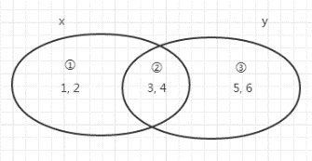
python中的序列
字典（dictionary）：是一个可变的无序集合，其中的元素均为键值对，通过键来索引并且键不可变（键不能为列表，非不能通过列表创建），且键是唯一的（不允许一个字典中出现两个相同的键），使用”{}”进行标识，通过键来索引值的方法称为Hash算法。
创建：dic = {‘a’:’b’,’c’:’d’}，直接将键值对输入创建，可为空；使用dict(zip(a,b))创建，其中a,b为列表或元组，生成的是zip对象，zip函数可以将两个列表或元组组成一一对应的元组序列，变量个数需对应；使用给定的键值对创建字典，dic = dict(a=b,c=d)其中abcd均为变量，若直接键入未定义变量，则识别为变量名的字符串；dic = dict.fromkeys(listname)，创建值为空的字典。
删除：使用del dic可删除字典及其变量名；dic.clear()可删除字典的全部元素，原字典变为空字典；dic.pop(a)会删除字典中以a为键的键值对并返回其值；dic.popitem()随机删除字典中的键值对并返回一个元组。
访问：通过键值对来访问字典，dic.get(a,’b’)其中a为指定的键，’b’为若没有查找到此键值对返回的值；dic[key]可返回对应的值。
遍历：for x in dic.items()，其中x为字典中的元素，遍历出来的为由键值对组成的一个个元组；将items改为keys、values可遍历其键、值，注意遍历出来的为键值的原形式（直接使用dic.keys()会返回一个对象，可迭代）；如果直接迭代，则默认为键。（for i in dic，若添加变量，则会拆分键）
添加、修改和删除元素：dic[key] = value可直接向字典中添加元素，当key已存在时，替换原有value为新输入值；使用del dic[key]可直接删除字典中元素，可以使用if a in dic来判断字典中是否有a这个键，dic.update(dic2)/.update(xx=1)，意为将dic中key与dic2中相同的替换为dic2的value/若dic中有键'xx'则替换值为1，若无则添加键值对。
字典的初始化：dic.setdefault(k,0)，其中k为键，0为初始化的值，其释义为如果k在dic中不存在则将此键添加并将值初始化为0，若存在则返回键k对应的值。在字典中，除非键值对存在，否则无法检查这个键的值，会产生KeyError，但可以检查键是否存在。
字典推导式：与列表推导式类似，如dic = {i:random.randint(10,100) for i in range(7)}。
当需要随机的访问一个数据结构时，字典/嵌套字典是最优选择。注意字典中存储了key，但是value没有在字典中存储，而是指向某个内存对象。
dict.get('key')相比较dict['key']保证了程序的健壮性，因为若不确定key是否存在，则减少报错可能。
集合（set）：是一个可变无序不重复对象（存在不可变集合frozenset），使用“{}”或大写的拉丁字母进行标识。
创建：setname = {a}，如果输入了重复元素会自动只保留一个；setname = set(a)，若a是字符串，则会将其迭代；{}表示一个空字典，因此创建空集合时采用set()函数实现。
元素的添加与删除：setname.add(a)，注意a只能是字符串、数字或布尔值，不能是列表、元组等对象（在创建的时候可以）；setname.remove(a)删除指定元素，无返回值；setname.pop()删除随机元素并返回（因为集合是无序的）；setname.clear清空集合，空集合打印出来显示为“set()”，del setname将集合与其指定的变量名全部删除。
集合的交集、并集和差集运算：“&”交集,“|”并集,“-”差集,“^”对称差集,其中交集：②；并集：①+②+③；差集①或③；对称差集：①+③
集合推导式：与上述类似。
注：1、推导式常用于“从一个空的新数据结构开始，循环处理一个已有的数据结构，并依据现有的数据生成新的数
据，将其保存在新的数据结构中”。
2、字典和集合对查找进行了专门的优化，因此若要进行查找相关的工作，使用字典和集合更优先。
3、pprint模块内置了美观打印方法，可以使多嵌套的数据更易读，pprint.pprint(a)。

Slide 16
字符串（最常用的不可变对象）
字符串的拼接：字符串可以直接用+运算符拼接，但不同数据类型的对象不能直接拼接；将列表直接使用str(a)转换，生成的字符串带有[]。
字符串的长度：使用len(str)可以返回字符串的长度，默认情况下不区分统一按一个字符处理；若使用encode将字符串编码为bytes，则len()统计其字节数，GBK中中文占两个字节，UTF-8中中文占3个字节。
字符串的切片、分割与合并：切片操作与列表类似；使用str.split(a,b)，其中a用于指定分隔符（默认为None，即所有空字符，换行符制表符等），b用于指定分割的次数（即检索b个空字符，生成b+1个字符串），返回一个由分割后的字符串组成的列表（若不指定分隔符，则多个在一起的空白符会算作一个分隔符，若指定，则会产生空元素）splitlines用换行符分隔；str.join(a)其中a是可迭代对象，str代表指定的分隔符，会将a中的所有元素通过str连接合并为一个新的字符串（注意第一个元素前不会添加分隔符）。
字符串的检索与转换：str.count(a,b,c)，其中str表示原字符串，a表示要检索的字符串，b表示起始位置索引（默认为0），c表示结束位置索引（默认为-1）返回a在str中出现的次数；str.find(a,b,c)，于count类似，但返回值是a在str中出现的第一次的索引号，若不存在，则返回-1（rfind类似，不过从右开始查找，注意索引号不是从右数）；若只是判断a是否在str中，可以使用in；str.index(a,b,c)其与find类似，但不存在时报错（注意find方法只能用于字符串中，而index可以用于列表等，rindex与rfind类似）；str.startswith(a,b,c)检索原字符串是否以a开头，返回值为布尔值；endswith方法与startswith类似；str.lower()将str中的大写字母转换为小写字母；upper()类似，将小写字母转换为大写字母；str.strip(a)去除字符串str左右两端的字符，其中a为指定要去除的字符（默认去除空格、制表符等空字符，如指定’12’将去除所有的’1’’2 ’ ），lstrip与rstrip类似。
格式化字符串：如下页表。
字符串的正则表达式：用于查找复杂规则的字符串,一般将
模式字符串写为原生字符串（r’xxx’），书写规则如右。
re模块：re.match(a,str,c)，其中a为模式字符串,c为可选参数,，表示标志位，如右表，若匹配成功,
则返回一个match对象，否则返回None；match对象有
match.start()/end/span/string/group等方法，其分别返回
匹配值的开始/结束位置和位置元组，要匹配的字符串，匹配
的数据（注意match方法从字符串的开始位置进行匹配）；
re.search与match类似，但可以匹配其他位置（当a中出现
^$时有限制）；re.findall与前两类似，但返回值为包含匹配
结构的列表（若a中定义()分组，则group方法和findall函数
匹配的结果都会包含有分组的内容，group(0)为原始字符串,
(1\2…)等为子串；而findall中，除非(a)，否则无法获得原始
字符串，只能获得子串，会将每个分组内能匹配到的值组成
一个元组（若只有一个则为字符串），最终返回一个列表，
groups方法返回一个由匹配值组成的元组 ）；
re.sub(a,x,str,d,c)，用于替换字符串，其中x代表要用来替换
的字符串，（x支持函数，会将正则匹配对象作为参数传入）
d表示替换的最大次数（默认为0，替换所有匹配）
re.split(a,str,d,c)，其中a表示用于分割的模式字符串（正则），
d表示最大的拆分次数，其与普通的字符串分割方法的区分在于，可以使用r’[\s\,\;]+’将所有的不规范输入统一匹配并分割，若第一个字符为分隔符，则产生空元素。
贪婪匹配：正则表达式的匹配原则为贪婪匹配，即匹配尽可能多的字符，采用(\d+?)，加?的形式可将其改为非贪婪匹配，即尽可能少的匹配。
编译：re.compile(a)可返回编译后的正则表达式对象，a.match(str)即可返回match对象，此方法可以提高效率。
元字符 | 说明 | 限定符 | 说明
. | 匹配除换行符以外的任意字符 | ? | 匹配前面的字符零次或一次
\w | 匹配字母/数字/下划线/汉字 | + | 匹配前面的字符一次或多次
\s | 匹配任意的空白符 | * | 匹配前面的字符零次或多次
\d | 匹配数字 | {n}/{n,}/{n,m} | 匹配前面的字符n/至少n/n-m次
\b | 匹配单词的开始或结束 | []/[^] | 匹配任意一个从[]内选择的字符，不能匹配多个除非加其他限定符/添加^表示排除
^ | 匹配字符串的开始 | | | 选择字符，逻辑或
$ | 匹配字符串的结束（如^tm$只能匹配’tm’） | () | 可以改变限定符的作用范围，并起到分组作用
标志 | 说明
A/ASCII | 对一些元字符只只进行ASCII匹配（仅适用于Python3）
I/IGNORECASE | 执行不区分字母大小写的匹配
M/MULTILINE | 将^和$用于包括整个字符串的开始和结尾的每一行（默认只适用开始和结尾处）
S/DOTALL | 使用’.’匹配所有字符，包括换行符
X/VERBOSE | 忽略模式字符串中未转义的空格和注释

Slide 17



s 字符串 r 字符串（repr()）
c 单个字符 o 八进制整数
d 十进制整数 e 指数（基底e）
x 十六进制整数 E 指数（基底E）
f或F 浮点数 %% 表示字符’%’
%格式符（不推荐）
%[(name)][flags][width].[precision]typecode
a%b（其中a是格式的字符串，b是适配的字符串（不能为列表，可以是元组））
参数 | 说明 | 可选参数 | 说明
(name) | 用于选择指定的key（字典中），当b为字典时，使用此参数可适配对应的值（可选参数） | + | 右对齐；正数前加正号，负数前加负号
flags | 可选参数，如右 | - | 左对齐；正数前无符号，负数前加负号
width | 可选参数，占有宽度 | 空格 | 右对齐；正数前加空格，负数前加负号
.precision | 可选参数，表示小数点后保留的位数 | 0 | 右对齐；正数前无符号，负数前加负号；用0填充空白处
format()方法
{[index][:[[fill]align]][sign][#][0][width][,][.precision][type]}
a.format(b)，其中a是格式的字符串，b是适配的数据（若想使用列表或元组输入，则需加*，若想使用字典输入则需加**）
参数 | 说明 | 可选参数 | 说明 | 格式化字符 | 说明
index | 可选参数，用于指定要匹配的对象在参数列表中的位置 （不能在一个模板中出现两种格式） | = | 内容右对齐,符号在左,只对应数字类型 | c | 十进制整数转换成对应Unicode码
fill | 可选参数，指定空白处填充的字符 | > | 内容右对齐 | d | 十进制整数
align | 可选参数，指定对齐方式如右，必须和width一起使用 | < | 内容左对齐 | s | 字符串
sign | 可选参数，用于指定有无符号 | ^ | 内容居中 | e/E | 科学计数法
# | 可选参数，若有则2/8/16进制的数显示前缀0b/0o/0x | + | 正数+，负数- | f/F | 浮点数（默认6位）
width | 可选参数，用于指定所占宽度 | - | 正数不变，负数- | b | 二进制整数
， | 可选参数，用于指定数字分隔符 | 空格 | 正数空格，负数- | o | 八进制整数
.precision | 可选参数，用于指定保留的小数位数 | % | 显示百分比(默认6位) | x/X | 十六进制整数
1、format方法中允许使用关键字参数（放最后），并允许使用变量，并允许位置参数与其混用（注意若使用位置参数必须全部指定），如图。
2、format方法中，允许使用字典的键来取代位置参数，用于匹配相应值，但传入字典时需加**，如图。
3、format方法中，允许在()中放置列表、字典等数据类型，若要直接使用则需加*，若指定了位置拥有返回值，则不用加*可直接传入，如图。

Slide 18
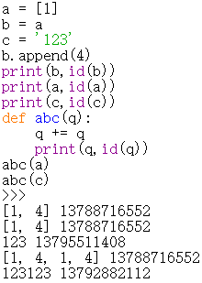
函数
创建函数：def functionname(a,b,c,d): 写出函数名，在括号内为要传递的参数（可选变量）
（保持缩进）[‘’’comments’’’] 函数指定的注释，可选参数
[functionbody] 函数体，是函数功能代码（无return语句的函数，其返回值为None）
形式参数与实际参数：在函数创建时括号内的参数即为形式参数，调用函数时需要引用的参数为实际参数；在函数内部，如果对实际参数传递的可变对象本身进行了操作，那么原对象也会改变；如果对于对实际参数传递的不可变对象本身没有进行操作，则原对象不改变，形式参数与实际参数指向同一内存地址；不可变对象的改变，相当于定义了局部变量并对局部变量进行操作，具体如图所示。
位置参数：函数的形式参数与实际参数的数量、位置、类型必须一致，可以采用*list的方法传入参数，但仍需遵守前述规定。
关键字参数：在调用时直接对形式参数进行赋值，关键字参数必须在位置参数之后，全部使用关键字参数时不需位置一致，部分
使用时顺序可变。（注意若a为关键字参数，则后续所有参数引入必须皆为关键字参数且顺序可变）
默认参数：在定义时直接指定形式参数的赋值，默认参数必须在所有参数的最后，由于默认参数在第一次指定后就确定（内存
地址不变），因此若将默认参数指定为可变对象，则多次调用函数会产生不一样的结果，最好将默认参数指向不可变对象。
函数运行时赋值顺序：默认参数→关键字参数→函数内赋值，在定义了默认参数的情况下，位置参数依然起效（即仍然可以使用
实际参数），并可以使用形式参数指向其他变量，相当于关键字参数，函数内赋值即定义局部变量。
局部变量与全局变量：函数定义时的形式参数，相当于定义了局部变量（且这个局部变量被实际参数赋值），其余详见后续。
可变参数：在函数中使用“*”来表示，不确定传入参数的数量。在函数定义时添加*调用时不加，表示此函数调用时可以接受
任意个参数并将其放置在一个元组中，将此元组作为一个参数传入；在函数定义时不加调用时加*，表示此函数调用时将传入的
一个列表或元组拆分成多个元素，每一个元素都作为一个参数传入（可双加，只要位置参数对应）；在定义时添加**，表示将传入的任意多个关键字参数以字典的形式组合并传入（会将参数名以字符串的形式作为字典的键）；在调用时添加**，表示将传入的字典以关键字参数的形式拆分（会将字典的字符串形式的键作为变量名）；注意*name必须在**name之前出现，两者都是参数列表的最后一个。
命名关键字参数：在函数定义时，def qq(a,*,c,d)/(a,*b,c,d)，其中c,d即为命名关键字参数，在调用函数时必须用关键字参数的形式传入c,d的值，否则报错（可以同时采用默认参数赋值，不能与**b同用）。
函数的返回值：使用return语句，执行后函数立刻结束运行，若无return语句，则返回None。
匿名函数：result = lambda a,b,c: expression，其中a,b,c是参数，后续是表达式，返回值为表达式的运算结果；是一个函数对象，需要result(a)才有返回值，可以用于函数的嵌套，常用于一些函数的参数（如sort()的key，是一个函数对象）。
函数的递归：即在函数内部调用函数本身，函数调用是通过栈（stack）这种数据结构实现的，每当进入一个函数调用，栈就会加一层栈帧，每当函数返回，栈就会减一层栈帧，但是栈的大小是有限的，因此若递归调用次数过多，可能会导致栈溢出；可通过尾递归的方式进行优化，尾递归是指，在函数返回的时候，调用自身本身，并且，return语句不能包含表达式，使递归本身无论调用多少次，都只占用一个栈帧，不会出现栈溢出的情况。
zip()：将多个列表或元组组成一一对应的元组序列，转换成由元组组成的列表[(,,),(,,)]；另可使用x,y,z = zip(*d)，其中d为三个列表组成的zip对象，可将其解压缩成xyz三个列表，注意变量个数需对应。

Slide 19
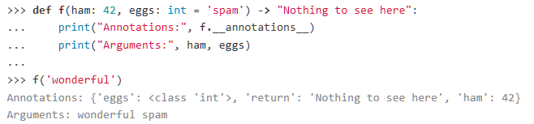
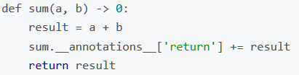
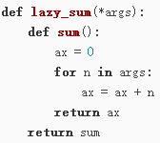
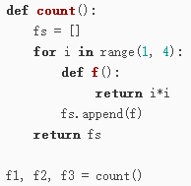
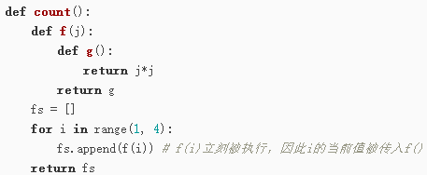
函数的补充
函数的注解：是用户自定义的函数的完全可选的、随意的元数据信息，python本身对它不作任何操作，以字典形式存储在函数的 __annotations__ 属性中（类似的，将变量名以字符串的形式作为字典的键），对函数的其它部分没有任何影响（即不论是什么形式，python程序本身都会将其忽略，注意注释形式如图所示）；因为字典是可变的，因此函数在运行过程中注释可以动态的修改，如图所示，其初始值为0，运行sum(1,2)后值为3，再运行sum(3,4)后值为10。（一般将输入参数和返回值的数据类型写在函数的注解中，也可以写成字符串的形式）使用help(f)，可以显示注解和文档字符串docstring。
文档字符串：第一行应该是关于对象用途的简介，应该以大写字母开头，以句号结尾；第二行空出；第三行开始是详细内容的描述，注意一般采取8个空格作为缩进。（使用三个双引号或单引号，一般使用三个双引号）
函数的返回值：当将函数对象作为返回值时，将输入的参数和变量都保存在函数中，称为闭包‘Closure’，（其与函数的区别在于可以传入空间独有的数据而非全局变量，与类的区别在于节省了大量的对象空间）并且每次调用lazy_sum()时都会返回不同的函数（即sum()会被重新定义），在调用sum()时才会显示求和结果。注意闭包中若引用了变量，则变量会在返回值出现的时候再进行结算（以函数对象形式的返回值，其没有具体值，是使用变量的表达式），因此若以函数为返回值，则返回函数中最好不要引用循环变量和会发生变化的变量，如图（2中返回值为[9,9,9]）。
一些高阶函数的用法，map/reduce，filter，偏函数等

Slide 20
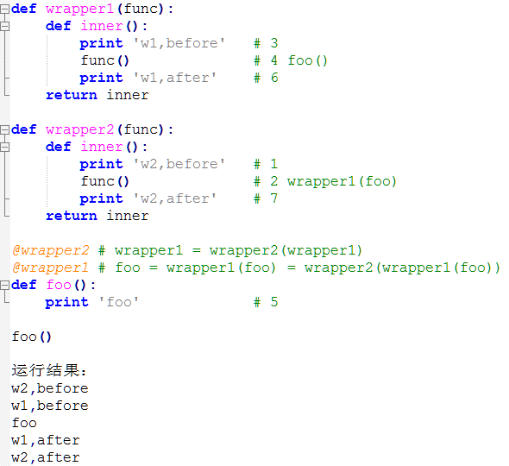
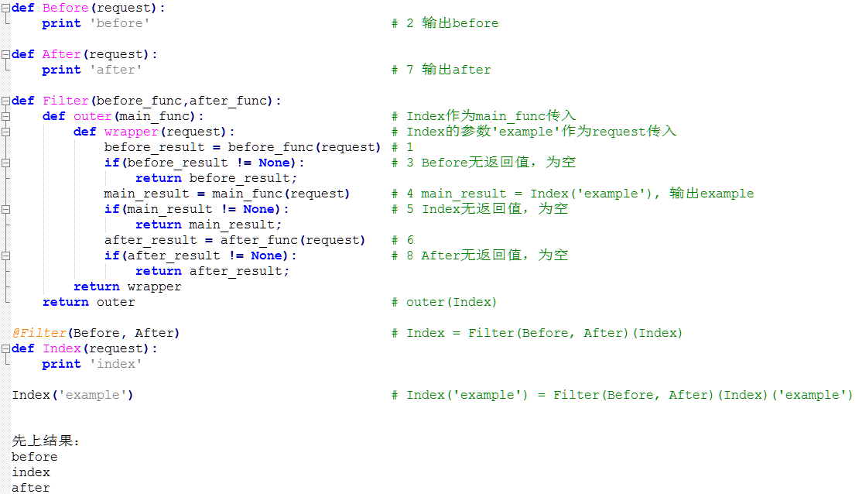
函数的装饰器
函数的修饰符（装饰器decorator）本质上是一个函数，它可以让其他函数在不需要修改代码的前提下增加额外的功能，装饰器的返回值也是一个函数对象，常用于插入日志（如下页）、性能测试、事务处理、缓存、权限校验（如下页）等应用场景。
装饰器的原理如右所示，其本质上是把原函数作为一个对象传入新函数，在新函数中对它进行装饰（例如if判断）后再将原函数作为一个对象返回，其做到了①不改变原函数的代码②不改变客户的使用方式，并且home本身没有变化，自定义的装饰器及传递参数的用法如右所示，在wrapper2中返回了带有参数的原函数，其原因是
home(‘xs’)中传入的参数已经被wrapper2函数使用，若不带，则
最终返回的不是home(‘xs’)，而是home，是单纯的一个函数对象。
装饰器的嵌套及多重传参如下图所示，注意，如果自定义的装饰器
最外层函数的参数不是要直接装饰的函数，则需要传递必须的变量。
装饰器中，被装饰的函数经函数修饰，因此其__name__属性变化，
具体可使用functools模块中functools.wraps方法解决，其插入位置为
将被装饰函数的参数替代的函数定义上方@functools.wraps(f)，其中
f为装饰器定义时为被装饰函数设置的形参。
在对类中的函数进行装饰时，必须注意函数本身有一个self参数，
必须考虑在装饰器中需要有self参数存在。
def f(*args, **kwargs)，在函数定义时，分别表示元组和字典，这样，
被装饰的函数就可以传入多个参数和关键字参数了。
def wrapper1(funcname):
def wrapper2(argv):
if login(argv):
return funcname(argv)
else:
return error
return wrapper2
def home(usr):
print 'this is the home page!'
print 'hello ,',usr
home = wrapper1(home)
home('xs')
输出的结果：hello , xs
@wrapper1
def home(usr):
print(‘hello’, usr)
def login(usr):
if usr == 'xs':
return True
def wrapper(funcname):
if login('xs'):
return funcname
def home():
print 'this is the home page!'
home = wrapper(home)
home()
输出的结果：this is the home page!
@wrapper
def home():
print 'this is the home page!'
home()
①用（有/无）参数函数装饰（有/无）参数函数；
②用（有/无）参数类装饰（有/无）参数函数；
③用（有/无）参数函数装饰（有/无）参数类；
④用（有/无）参数函数装饰（有/无）参数类方法；
⑤如何实现用类写的装饰器装饰类的方法：Ⅰ把可调用对象包装成函数，
Ⅱ用@property直接把方法变成属性；
⑥双重装饰。

Slide 21
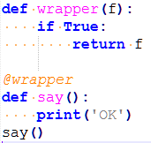
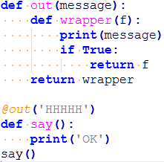
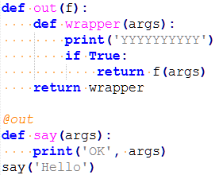
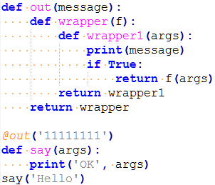
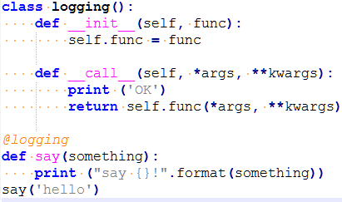
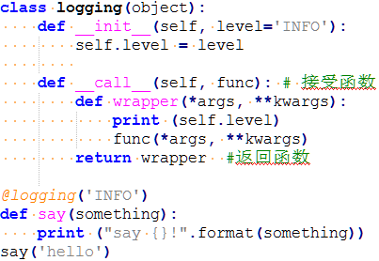
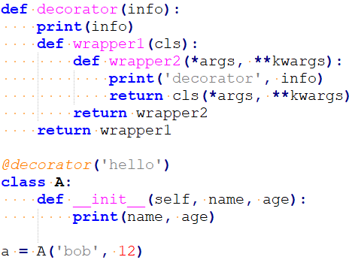
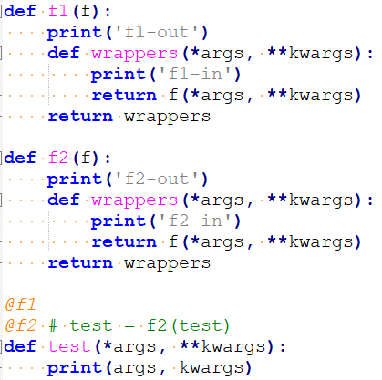
Ⅰ用（有/无）参数函数装饰（有/无）参数函数：
①无参数函数装饰无参数函数：
其只需要一层嵌套并返回原函数对象。
②有参数函数装饰无参数函数：
需要两层嵌套，外层以自身参数为参数，返回内层函数，内层以f为参数，返回f（变量say指向wrapper函数）。
③无参数函数装饰有参数函数：
需要两层嵌套，外层以f为参数，返回f，内层以f的参数为参数（或使用可变参数），返回f(*args)。
④有参数函数装饰有参数函数：
需要三层嵌套，外层以自身参数为参数，返回中间层函数，中间层函数以f为参数，返回内层参数，内层函数以f的参数为参数（或使用可变参数），返回f(*args)。
Ⅱ用（有/无）参数类装饰（有/无）参数函数：
①无参数类装饰有参数函数：
需要一层嵌套，其中init方法用来给实例对象属性赋值，call方法接受f的参数，返回f(*args)。
②有参数类装饰有参数函数：
需要两层嵌套，其中init方法用于赋值和接收自身参数，call方法嵌套接收f和f的参数，参Ⅰ③。
Ⅲ用（有/无）参数函数装饰（有/无）参数类：
①无参数函数装饰有参数类：
需要两层嵌套，参Ⅰ③；
②有参数函数装饰有参数类：
需要三层嵌套，参Ⅰ④；
两者类似，即创建类的实例时添加一些机制，一般配合new方法使用可以对实例的创建进行修改。
附：用多个装饰器装饰一个函数
装饰器只能装饰函数，因此当迭代装饰器时，第一个装饰器会等待第二个装饰器返回函数之后再进行装饰。
注意，如果要使用装饰符装饰函数，且在另外一个函数中调用，则被装饰的函数必须在另外一个函数中定义，不然会造成语义错误（得不到想要的结果，因为嵌套函数打乱了装饰符的作用）

Slide 22
注：注意在使用函数/装饰器时有没有传入参数，有没有调用函数，即函数后有没有()，举例如右，其中注释为运行的结果。
1 装饰类的方法的装饰器（在类中使用的装饰器）
2 用类实现的装饰器（把一个类作为装饰器）
3 用来装饰类的装饰器（在类前使用）
注意用类实现的装饰器不能用来装饰类的方法。
from functools import wraps
# 授权
def requires_auth(f):
@wraps(f)
def decorated(*args, **kwargs):
auth = request.authorization
if not auth or not check_auth(auth.username, auth.password):
authenticate()
return f(*args, **kwargs)
return decorated
#日志
def logit(func):
@wraps(func)
def with_logging(*args, **kwargs):
print(func.__name__ + " was called")
return func(*args, **kwargs)
return with_logging
def decorate(func):
print('running decorate', func)
def decorate_inner():
print('running decorate_inner function')
return func()
return decorate_inner
@decorate
def func_1():
print('running func_1')
if __name__ == '__main__':
print(func_1)
func_1()
#running decorate <function func_1 at 0x000001904743DEA0>
# <function decorate.<locals>.decorate_inner at 0x000001904743DF28>
#running decorate_inner function
#running func_1
当print(func_1)时，会先对func_1进行结算，因此其输出在第二行。
# 用类写的装饰器
class logging(object):
def __init__(self, func):
self.func = func
def __call__(self, *args, **kwargs):
print ("[DEBUG]: enter function {func}()".format(func=self.func.__name__))
return self.func(*args, **kwargs)
@logging
def say(something):
print ("say {}!".format(something))
say('hello')
# 其重点在于__call__方法，在使用类作为装饰器时，类中的call方法会自动加载，注意其self参数以及init方法中将被修饰函数重置为实例的方法。
# 用类写的带参数的装饰器
class logging(object):
def __init__(self, level='INFO'):
self.level = level
def __call__(self, func): # 接受函数
def wrapper(*args, **kwargs):
print ("[{level}]: enter function {func}()".
format(level=self.level, func=func.__name__))
func(*args, **kwargs)
return wrapper #返回函数
@logging(level='INFO')
def say(something):
print ("say {}!".format(something))
# 修饰类的方法的装饰器
def godme(fun):
def __godme(self,message):
self.show('sunny')
print('before')
fun(self,message)
print('after')
return __godme
class Person:
def show(self, *args, **kw):
print(message)
@godme
def say(self, *args, **kw):
print(message)
person = Person()
person.say('happy')
sunny/before/happy/after
# 装饰类的装饰器
def godme(fun):
def __godme(cls, *args,**kwargs):
print('before')
fun(cls, *args,**kwargs)
print('after')
return __godme
@godme
class Person:
def __new__(cls, *args, **kwargs):
print('__new__')
Person()
Python 中存在于类里面的构造方法 __init__() 负责将类的实例化，而在 __init__() 启动之前，__new__() 决定是否要使用该 __init__() 方法，因为__new__() 可以调用其他类的构造方法或者直接返回别的对象来作为本类的实例。__new__(cls, ***)其中第一个参数，是当前正在实例化的类。

Slide 23
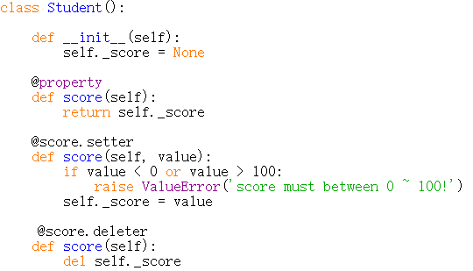
面向对象程序设计与类
Object Oriented Programming面向对象编程，简称OOP，是一种程序设计思想，对象包含了数据和操作数据的函数。
类：是封装对象的属性和行为的载体，是OOP的基本对象。
封装：将对象的属性和行为封装起来，隐藏其实现细节，避免外部对内部数据的影响，提高了程序的可维护性。
继承：子类通过继承复用父类的属性和行为，并且可以添加子类独有的属性和行为。（即继承父类的所有属性与方法）
多态：子类继承父类特征的同时，具备了自己的特征，并且可以实现不同的效果。（即可以重写同名的属性和方法，
并且优先级高）
类的定义：使用class来实现，包括有类名、类文档字符串和类体，与函数定义类似，但注意类名后不加括号注明参数。
类的实例：可将实例赋值给变量，a = Class()，注意定义实例时输入的参数为__init__方法除self（代表实例本身）以外的参数，a是一个类的实例对象。
__init__方法：是类中的魔法方法，每一个实例都会自动执行，其self参数指向实例本身，可用于调用实例属性等如self.abc；在定义实例时，__init__以外的方法不会自动执行。（创建实例时①调用__new__方法，创建对象占用内存空间；②调用__init__方法，将刚刚创建的对象的引用传递给self即初始化）
其他实例方法：实例方法即在类中定义的函数对象，其必须在参数中添加self以代表实例本身（因为在类外无法通过Class.class()来访问无self参数的实例方法）。
类属性与实例属性：类属性指定义在类中，并且在函数体外的属性，类属性可以在所有实例之间共享，实例属性首先继承类属性，并且在类中的方法中可以以self参数的形式定义，在类外需要以实例的方式定义，多个实例之间的实例属性不会相互影响。（在类中的任意部分使用类名或使用self定义类或实例属性，在所有地方都可以引用；在定义函数时的参数为形式参数，其可与类属性重名；方法定义时的默认参数与类属性平级，不需使用Class.name调用类属性）（注意数据属性会覆盖同名的方法属性）参class.py（每一个实例对象中都拥有一个__class__属性，用于记录创建它的类名，可以通过实例名.__class__.xxx修改类属性）（在类中定义的是类属性，不是变量，不存在于命名空间，也不能直接引用，但可以在类中引用定义在类外的全局变量）
访问限制：其对类的属性和方法通用，①首尾双下划线表示魔法方法/属性，属于公有变量；②单前置下划线表示保护（protect），允许类/子类/实例进行访问，但是不能通过from语句导入（一般是模块中用作全局变量），报错变量名未定义；③双前置下划线表示私有（private），python类其实不支持私有设置，其会在类外重写变量名为_class__a，使用重写方法可以在类外使用类/子类/实例进行访问；④单后置下划线，为了防止跟python中的关键字冲突。
装饰器：在类中常用的装饰器有，@property,@xx.setter,@xx.deleter,其分别表示只读可写可删除，其中后两者是前者的内置方法（因此必须先使用@property）；@property方法意为将一个方法转换为属性（实际上是调用了get函数，@property时只能有一个self参数），@xx.setter方法用来设置属性可写并添加条件，@xx.deleter方法用来设置属性可删除，如图所示，可以直接通过s.score(S.socre不可)来对实例属性进行访问，并且可通过直接赋值修改，del s.score可删除。（注意三个@下的函数名一致，setter方法中一般会对修改值的范围进行界定）
继承与多态：在OOP中，被继承的类称为父类/基类，新的类称为子类/派生类，子类继承父类的所有属性和方法。（当继承多个父类时，按照MRO顺序最近继承属性）
其定义方法与类的定义类似，但在类名后添加(BaseClass)以注明要继承的类；可在子类中重写同名方法，则子类的实例调用的方法为子类中重写后的方法；在创建子类的实例时，不会自动调用基类的__init__方法，若要调用，需使用super()；（在继承时()中可使用表达式，多用于基类在别的模块中时导入），若在子类中进行方法重写后仍需调用基类的该方法，可以使用BaseClass.f(s)方式调用，其中s是子类的实例；注意如果子类没有定义__init__方法，则会自动调用基类此方法。
静态方法与类方法：在python3的类中，允许存在不引用实例的方法（用于设置无需参数但属于类的函数），称为静态方法，若无特殊声明，则只可通过类名调用；使用@staticmethod声明，可将无self参数的方法声明为静态方法，也可通过实例调用。类方法是将类本身作为对象进行操作的方法，使用@classmethod定义（在类内），一般将类参数写为cls（同self），多用于操作类属性；类方法只能调用类变量，不能调用实例变量（类方法可以通过实例调用，但一般不这样使用）。
super函数：是专为解决多重继承的问题存在的函数；super(cls, object).f(args)，其中cls是mro队列起始值(不含),object是当前调用父类方法的实例对象，f为要调用的父类方法（若在当前类f中，cls与object可省略），若父类中也有super()，则统计所有含有super()的类(若无super()则中断继承树，当前类作为顶端)，按广度优先的原则（一层一层查找）进行排序mro，按照顺序运行每一级的f()；为了保证不出现命名混乱，所有类中的同名函数的形式参数名都必须保持一致。

Slide 24
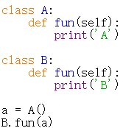
类的补充
isinstance(a,b)方法：判断一个对象是否是某个数据类型，其中a是对象，b是类型（int/list/Class等），不能检测函数对象。
issubclass(a,b)方法：判断a是否b的子类，其中a,b必须为类对象。
鸭子类型：如图所示，只要B中存在同名的方法可以调用，那么不论a是不是B的对象，都可以调用。
dir()：可以获得一个对象的所有类型的名称（属性、方法、类等），但不会列出内置函数和变量，无参数时默认为当前模块。
__str__(self)/__repr__()：可定义，用于在直接输出实例对象时自定义输出内容，返回值为str类型，如可定义在交互模式中实例的返回值为某个实例属性。
__getitem__/setitem/delitem()：可以将实例对象当作为字典对象，可以通过s[‘ddd’]自动调用相关方法，可以用于迭代器。
__getslice__/setslice/delslice：可以将实例对象作为列表对象，可以调用切片语法。
__call__(self)：使用方法为s()，其中s为实例对象，调用call函数，其不强制返回值，可以使用s()直接传入参数。
__del__(self)：当删除一个对象时，python解释器默认调用del方法，如删除实例对象。
__bases__：用于显示该类型的基类，object是所有类型的基类，包括type，同时type是所有类型的类型，包括object。
__slots__：是一个特殊的类属性，在类中定义后__slots__ = ('a', 'b')限制类的实例所能添加的属性名，但对其子类不起作用。
globals：用字典的方式保存当前的所有对象，将变量名作为key，将对象作为value，包括内建函数。
setattr/getattr/delattr/hasattr：即@property中使用的函数，用于设置/获取/删除/判断某个对象的属性，setattr(a, b, c)a为对象，b为要设置的属性名，c为设置的值，用于不定名时设置实例属性；类似的，getattr(a, b, c)c的值为默认值，在a.b不存在时返回c，否则报错；delattr(a, b)；hasattr(a, b)返回值为布尔值。
隐藏变量：一般来说外部不需要引用的方法和变量全部定义为私有属性，外部需要引用的变量定义为public。
关于类的属性与方法：类的属性不属于命名空间的搜索范畴，除了在设定类方法默认参数时可以直接引用，否则只能通过类/实例名进行引用和访问，注意实例产生时相当于将实例属性全部做了一次引用（目标为类属性），此后实例属性与类属性指向相同引用，若重新赋值实例属性，类属性不变，若类属性是可变变量，通过实例属性修改，则一起变化，类方法的上层命名空间即当前类所在的模块。 （注意实例有自己的属性，但没有自己的方法，在类外定义的实例/类方法，其实质为实例/类属性指向了一个函数）
property方法：①使用装饰符，@property，其对新式类支持三种方法，如前述；②使用property方法，一般在类中指定某个属性A=property()，property有四个参数，其从左至右依次为：获取(s.A)、修改(s.A=xx)、删除(del s.A)、文档(S.A.__doc__)，因此一般定义三个方法分别用于返回/修改/删除某个实例属性，第四个参数用于指定描述，注意想要获取第四个参数时需要使用类名。
一些魔法属性：①__doc__，表示类的描述信息，即文档字符串；②__module__/__class__，表示当前操作的对象的模块名和类名；③__new__/__init__，合称构造方法，new方法创建对象init方法初始化；④__del__当对象在内存中被释放时自动执行；⑤__call__，其是实例对象执行的，多用于创建以类为装饰器的场合，即C()调用init，c()调用call；⑥__dict__，获取对象的属性和方法
面向对象的基本理念：将主流程简化为创建实例+调用实例方法，将所有需要的方法和属性封装进类中，将每个实例都需要的操作置入init初始化，制作基类用于放置共用的属性和方法，将所有其他需要基类方法的类继承基类。
MRO（Method Resolution Order）：方法解析顺序，每一个类都有一个MRO，即合并所有父类的列表，其遵循以下三条原则：①子类永远在父类前面；②如果有多个父类，则根据它们在MRO中的顺序被检查；③如果对下一个类存在两个合法的选择，选择第一个父类。super()的顺序与父类没有必然的联系，其根据MRO列表中的顺序依次调用，MRO列表是通过C3线性算法实现的（广度优先）。（其多用于super()方法）

Slide 25
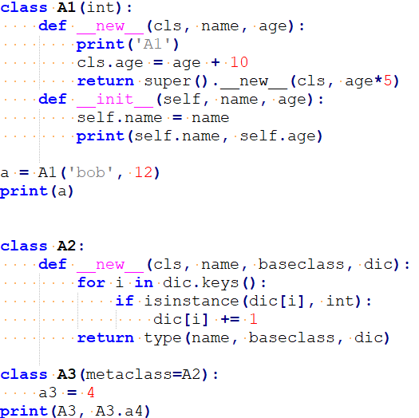
元类：即用于创建类对象的类，用于创建实例对象的对象称为类，用于创建类对象的对象称为元类，即type。
关于全局变量：当定义一个类/函数/变量时，其实是拿出一部分内存空间创建一个对象，并在globals字典中以键值对的方式添加并指向，在golbals字典中有一个__builtins__模块，其中包含了内建方法，调用时遍历globals字典，若无则在内建模块中查找，内建模块中无则报错（异常在__builtins__模块中）
动态的创建：动态语言与静态语言最大的不同是，函数和类的定义，不是编译时定义的，而是运行时动态创建的，在运行到class/type时才会动态的去在内存空间中创建类，并赋给引用的变量名，所有class创建类的本质其实是调用了type()；而实例对象和函数是在调用时才会在内存空间中创建。
type：保留了两种功能，其中单参数的作用是为了保持向后兼容①type()单参数时可以显示对象的类型；②可以使用__class__来显示当前对象是由哪个对象创建的，如类的实例的__class__就是类，而类的__class__就是type，即python中所有对象最终都指向type，在python中使用type可以在函数运行过程中动态的创建类，type(classname, (fatherclassname, ~1, ~2), {xxx})其中第一个参数为类名，第二个参数为继承的父类组成的元组，第三个参数为要在类中创建的对象与其名称的键值对组成的字典，其中可以引入类属性，f(self)作为实例方法，f(cls)作为类方法，@静态方法等。
metaclass：直译为元类，可以用来控制类的创建行为，普通的用class或type创建类时，其除了添加的类方法，其他方法都是默认存在的，在创建时会使用默认内置的type方法创建；class在创建类时，若声明了metaclass属性，则其会在自身/父类/模块级别查找metaclass属性（其不一定是一个类，也可以是一个方法，但必须返回一个类对象，若是方法则需返回type(x, x, x)，若是类则需重写__new__方法），若无则按上述创建，若有则修改类创建的方式，按照自定义的修改的元类方法创建类，本质即在metaclass中修改传入的参数（metaclass中传入的参数即class下的各种属性和方法，其会在metaclass方法中重整并作为参数传入metaclass指向的对象），使用修改后的值来建立类，返回一个类对象。
__new__方法：用于控制类或实例对象的创建，__new__(cls, *args, **kwargs)其中cls为当前要创建的类或实例对象①用于metaclass创建类，在创建一个类时指定metaclass属性为一个类A，在A中重写__new__方法，需传入type()创建类时所需的参数，对其进行处理后返回type()/type.__new__()，即复用父类(type)的new方法创建一个新的类，注意传入的参数一般与返回值中用于创建的参数不同（因为经过处理）②用于修改类的实例创建过程，其修改的是实例本身，如继承int则实例本身是int类型，但又因其是类的实例，则在init方法中创建的实例属性依然可以使用，返回super().__new__()即父类实例方法③单例模式。
单例模式：每个实例都会占用一定的内存资源，且初始化实例时会影响运行性能，所以当整个系统只需一个实例时，使用单例模式不仅可减少资源占用，而且因为只初始化一次，还可以加快运行性能，单例模式还用于实现同步控制；其有四种实现方式①模块，首次导入模块
时会生成.pyc文件，再导入时会直接加载pyc文件，其会校对原模块修改时间，若有变动则重新生成.pyc②使用__new__方法
在重写的new方法中引入一个私有属性（防止类外访问）用于存储实例，每次创建实例时都会判断这个私有属性是否为空，
若不为空则返回已经创建的实例③使用装饰器，其思想与__new__方法类似，使用一个字典存储已创建的实例并判断，同
时可以实现根据有无参数传入是否创建新的实例④使用元类，其基本思想类似，重写元类的call方法，判断后返回。
ORM：Object Relational Mapping，对象关系映射，Django的核心思想，即将关系数据库的一行映射为一个对象，通过操作
对象来操作数据库，将一个类作为一个表，通过类的实例来对数据库中的表进行操作。其基本步骤为：①定义元类，在
元类中将传入的参数处理，用类属性的方式存储表名和对应的字段名及字段限制（字段限制也可用专门定义的类来实现）
②定义基类，用元类的方法创建基类，则引入了元类中的类属性，并将类属性进行操作，定义一些方法，合成SQL
③创建基类实例，即表的类对象，在定义类时继承基类，并且需要写入创建表所需的字段名/限制等，其会自动查找基类中
的metaclass属性，用元类的方法创建，即其拥有在基类中创建的方法以及在元类中引入的类属性（一般是在基类中操作）
④创建基类实例的实例，即一条SQL语句，在创建这个实例时需要写入与字段名对应的值，调用继承的实例方法，完成SQL
注意：①类中的属性名和字段名并不一定相同，在基类/元类中处理时其分别为属性的名和值，易混淆②ORM的主要目的即用户调用简单，无需写SQL语句。

Slide 26
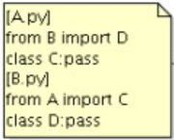
枚举类：枚举类本身是一个类，使用单例模式实现，实例化无意义，from enum import Enum, 使用class A(Enum)并在其下添加类属性完成定义，①枚举类的类属性有name和value两个值，其中name即定义时变量名，value即定义时的值，枚举类的类成员用A.name来表示，是一个对象，可通过A.name.name获得其name值，A.name.value获得其value值（A.name表示类成员本身），也可通过A['name']/A(value)获得对应的类成员；②枚举类默认配置中，name不允许重复，value允许重复，但通过A(value)只能获得第一个类成员；③可通过enum模块中的unique方法来限制枚举类中的类成员的value值也不能重复（否则报错）在定义时添加@unique④枚举类支持迭代，直接迭代出来的为类成员，即表示为A.name，通过Color.__members__.items()可将值重复的成员迭代出来。
import机制：Python中所有加载到内存的模块都放在 sys.modules，在import一个模块时在这个列表中查找是否已经加载了此模块，若已加载则只是将模块的名字加入到正在调用 import 的模块的 Local 名字空间中，若未加载则从sys.path目录中查找模块文件，到后将模块载入内存，并加到sys.modules中，并将名称导入到当前的 Local 名字空间。
循环嵌套：即类似右图所示的import过程，其导入流程如下：①执行 A.py 中的 from B import D ，由于执行的是python A.py，所以在sys.modules
中并没有 <module B> 存在， 首先为 B.py 创建一个 module 对象 (<module B>) ， 注意，这时创建的这个 module 对象是空的，在 Python 内部创
建了这个 module 对象之后，就会解析执行 B.py，其目的是填充 <module B> 这个 __dict__；
②执行 B.py中的from A import C ，在执行B.py的过程中，会碰到这一句， 首先检查sys.modules这个module缓存中是否已经存在<module A>了，
由于这时缓存还没有缓存<module A>， 所以类似的，Python内部会为A.py创建一个module对象(<module A>)， 然后，同样地，执行A.py中的语句(python中的import会在导入前先将目标模块执行一遍)；
③再次执行A.py中的from B import D 这时，由于在第1步时，创建的<module B>对象已经缓存在了sys.modules中， 所以直接就得到了<module B>， 但是，注意，从整个过程来看，我们知道，这时<module B>还是一个空的对象，里面啥也没有， 所以从这个module中获得符号"D"的操作就会抛出异常。 如果这里只是import B，由于"B"这个符号在sys.modules中已经存在，所以是不会抛出异常的(但由于直接获取的是系统创建的空的<module B>，因此B中的内容并不会被同时导入)。
整体来说，在循环嵌套的过程中，由于import的机制问题，即使不报错，获取到的也只是一个系统创建的空字典，无法达成导入的效果。
注：定义函数时函数内部的代码不会被执行，因此可以在函数中进行导入解决循环嵌套问题，不过需要先调用函数。

Slide 27

模块
python中，一个.py文件就称为一个模块，一般把实现某一特定功能的代码防止在一个文件中，可以方便其他程序的使用，此外使用模块也可以避免函数名和变量名的冲突。（注意模块的扩展名必须是.py，模块名不能与python自带的标准模块名重复）
导入模块：①import module as a，其中module为模块名，a为自定义名，可以同时导入多个模块（但不建议这么做）；②from module import member（当为*时导入全部定义），其中每使用一次import语句都会创建一个新的命名空间，而同名的变量、函数、类等会覆盖先前导入的，因此若不能保证无冲突，则使用import导入整个模块，并使用模块名调用。
命名空间：python中的命名空间是以字典为实现方式的，其中键为变量名，值即变量对应的值，因此重复赋值时后进行的赋值会覆盖前进行的赋值；使用上述②方法导入即将其他模块的变量/函数/类等导入到当前命名空间，使用①方法导入保留模组原来的命名空间；命名空间对于某个变量的查找顺序如下：局部命名空间（即函数，注意若有嵌套函数，则会先向上层函数查找）→全局命名空间（当前模块，非类）→内置命名空间（对所有模块都是全局的，是python内置的函数或变量）→返回NameError异常；locals()可以以dict方式返回局部命名空间中变量与值的对应关系，globals()类似，返回全局命名空间。
局部变量与全局变量：在函数中的都为局部变量，可以通过global a将其声明为全局变量，不同级别的变量可以重名，其调用顺序参命名空间，注意当一个式子中包含两个同名变量时，默认为同一个变量，且只要出现在命名空间中就会被记录，因此如图所示函数，会出现UnboundLocalError： local variable ‘i’ referenced before assignment，即局部变量在定义前就被引用。（注意在局部空间操作可变对象时，若无赋值，就会直接操作全局变量）
nonlocal：声明外层变量，若外层无变量，则报错（报错内容同上）；不能声明全局变量；从当前层依次往上查询，直至全局，
若无则报错，若有则声明为最近层的那个变量（若被声明的变量在前一层被全局声明，则报错）。
模块搜索目录：其顺序为，当前目录→PYTHONPATH（环境变量）下的每个目录→python的默认安装目录，可通过sys模块的path方法看到具体的目录。
添加模块搜索目录：①临时添加：sys.path.append()，因为添加的目录为字符串形式，因此若使用/需转义，可使用\代替，该方法添加的目录只在当前文件的窗口中有效；②添加.pth文件：在根目录下Lib\site-packages目录中，创建一个扩展名为.pth的文件，在该文件中添加需要导入模块所在的目录，添加后需重启当前文件才能生效，该方法添加的目录在当前版本python中有效；③在PYTHONPATH环境变量中添加：在系统的环境变量中添加指定模块所在目录，并加分号，该方法添加的目录可以在不同版本的python中 共享。
以主程序的方式执行：模块在导入时会将整个模块全部运行，包括测试代码，因此一般在测试代码前添加if __name__ == ‘__main__’，顶级模块的name值为main，该语句可以检查变量是在哪个模块中运行，若非顶级模块，测试代码不会运行。
包的创建及使用：包即文件夹，python中包下需有一个__init__.py文件，在导入包时会自动执行，（每一个文件夹下都应该有一个__init__.py模块，但不强制，也不影响包的使用）使用包有三种方式：①import包名.模块名，在使用时所有的变量名前都要加包名.模块名（注意如果文件夹下有子文件夹，则ab.cd.ef即可）；②from包名import模块名，在此种方法中使用变量只需要加模块名前缀；③from包名.模块名import变量名，相当于将变量和方法的定义导入当前命名空间，其与导入模块时②类似。
导入模块时的顺序：python标准模块→第三方模块→自定义模块
模块名：导入的模块的模块名可通过模块名.__name__获得。
从*导入及__init__.py文件：init.py文件有三个作用，①作为python包的标识，②在其中定义__all__变量为列表，列表中为字符串形式的模块名，这样使用import *语句时，导入的即all列表中定义的的模块，③可编写代码但不推荐，尽量保证init文件轻；注意除非需要使用其他包中同名的子模块，否则推荐使用from 包名 import 模块名。（在导入相同路径的模块时可以使用..来省略路径名，但python主模块中使用绝对路径导入）

Slide 28
一些标准模块
sys模块（内置于所有的python解释器）
sys.argv:是一个列表，其中[0]为.py文件本身，后续变量是从程序外部获取的，即后续的变量都是运行程序时候输入的。
imp.reload(modulename)可以重新导入模块
os模块（是python内置的与操作系统功能和文件系统相关的模块，其语句在不同的操作系统上运行可能会得到不同的结果）shutil模块（可以看做os模块的补充）
os.path
深度搜索与广度搜索：
json模块（用于标准化）
datetime,time模块
html模块
math模块
numpy
注意在多模块开发中，import X，其实质上是定义了一个同名变量，这个变量指向要导入的模块，因此若xx是可变变量且修改X.xx，则修改的即为X模块中xx的指向值，所有的引用都会一起更改，若xx是不可变变量且修改X.xx，则修改的是X.xx的指向值，所有的引用都会一起更改；若from xx import x 是在当前模块中定义x变量并且指向xx.x的值，若重新赋值则修改的是当前模块中x的指向，若修改（可变变量）则修改的是xx.x指向的值，所有的引用都会一起更改。
注意如将程序关闭，则全部初始化，缓存区清空，import时会将原模块运行一遍，因此若重新打开，则修改后的值会被X模块中的赋值语句初始化。

Slide 29
collections内建库
deque模块，deque([], maxlen=)其中固定长度的序列当增加超过限制数的项时，另一端的项会自动删除，deque队列支持append/appendleft, pop/popleft, extend/extendleft方法，是一个可迭代对象。其在队列两端插入/删除元素的时间复杂度为O(1)，而列表的此种操作时间复杂度为O(N)。
namedtuple函数，用来创建一个自定义的tuple对象，并且规定了这个tuple的元素个数，可以用属性而不是索引来引用tuple的某个元素，其使用方法如下：p = namedtuple(‘P’, ‘’[])其中p其实是一个创建的以P为名的类，后续接收的参数方式很随意，可以使用[‘a’, ‘b’]/(‘a’ ‘b’)，也可以使用’a b c d’，即会自动分割字符串找出所有以逗号或空格分开的字符作为变量名，使用s = p(1,2)/s = p(a=1, b=2)创建元组其显示为P(a=1, b=2)，即P只用于显示名称。
pandas
heapq内建库（提供了基于堆的优先排序算法，堆的逻辑结构是完全二叉树，并且二叉树中父节点的值小于等于该节点的所有子节点的值。）
nlargest/nsmallest(N, list, key=xxx)函数，用于查找list中的N个最大/最小的元素列表，并且接收一个关键字参数用于排序/筛选，当N远小于len(list)时性能高。
random模块
①random.random()生成一个0<=n<1的随机浮点数 ②random.uniform(a, b)生成一个a<=n<=b的随机浮点数 ③random.randint(a, b) 生成一个a<=n<=b的整数
④random.randrange(a, b, c)与range类似，含a不含b ⑤random.choice(序列),如list/tuple/range()/str等可迭代对象，从中获取一个随机元素并返回
⑥random.shuffle(list)用于将一个列表中的元素打乱顺序⑦random.sample(sequence, k)从指定序列中随机获取指定长度的片段（不连续）并打乱顺序

Slide 30
创建并发布自己的模块
1、创建一个文件夹（文件夹名非模块名，是包名），创建一个setup.py文件，创建一个README.TXT文件，其中setup.py文件如右所示（其中py_modules是一个列表，是包含在此包中的所有.py文件）。
2、在当前路径下打开命令提示符并输入’py -3 setup.py sdist’，开始生成发布文件。
3、在包下会产生一个dist文件夹，发布文件为vsearch-1.0.tar.gz，在CMD下输入
py -3 –m pip install vsearch-1.0.tar.gz，开始安装。
Python集中管理第三方模块，在pypi.python.org，Python Package Index.
可以安装pytest，pep8，来测试代码对pep8的兼容性，pytest --pep8 vsearch.py
注意如果安装完成后在site-packages文件夹中找到了源码，可以直接修改，并且
可以被直接调用。
from setuptools import setup
setup(
name = 'vsearch',
version = '1.0',
description = 'The Head First Python Search Tools'
author = 'icemelon'
author_email = 'han_yin9@126.com'
url = 'headfirstlabs.com'
py_modules = ['vsearch']
)

Slide 31
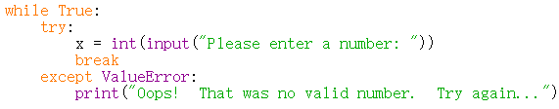
异常处理
try…except…else…finally语句：是最基础的异常处理语句，其中try:后为要测试的函数体；except的作用为捕捉固定类别的异常，如except ValueError as e，即表示捕捉ValueError异常（其他类型异常不捕捉），并且将异常的具体信息保存在变量e中（注意e非str，且as e可省略）,并运行except语句后的自定义输入内容，except语句可以有多个，也可将多个异常用一个except语句捕捉，但注意必须添加小括号；else:语句后的内容是当try语句中函数体没有发生异常时运行，当被except捕捉到异常时不运行；finally:语句后内容无论有没有异常都会运行，放在最后。（注意except语句中要捕捉的异常名不会显示出来，异常的具体信息被保存在变量e中，若不需要则也不会显示；except捕捉异常的时间是在异常发生的时间点，而不是try语句运行完，如图所示代码，会一直要求用户输入直至合法）（注意一般最后一个except省略异常名称，即通配所有异常，然后配合单独的raise用法，将异常再抛出，允许上层处理）
raise语句：相当于自定义异常的出现条件和具体内容（一般跟在if条件之后），在某条件满足时，raise ValueError(‘xxx’)，即抛出ValueError异常并且将括号内内容作为异常的具体信息，这个异常可以被except语句捕捉（若不捕捉，则系统用红字显示’xxx’），异常名可自定义，但应尽量选择合理的异常对象。（注意有单独的raise语句用法，其一般用于except捕获后再抛出，记录自己的信息和异常具体信息，在想明确当前异常抛出但不想处理时使用）
assert语句：用于对程序在某个时候必须满足的条件进行验证，assert 条件, ‘xxx’，其中若不满足条件，则会出现AssertionError异常，且’xxx’为自定义的异常内容，可以通过except语句捕捉。（注意assert语句只在调试阶段有效，在程序运行时可以通过-O命令来关闭）
错误处理：在多重调用出现异常时会抛出错误堆栈，使用logging模块中的exception函数可以记录错误信息并且将程序继续执行并正常退出，try:…except Exception as e: logging.exception(e)，则会记录并打印出错误堆栈信息，并且继续执行下面的代码。
异常的自定义：在模块中可以根据需要自定义异常类，其应该直接或间接的从Exception类中派生，
一般自定义的异常类与标准异常类似都以Error结尾，且尽量简单，只添加属性，在后续使用时根
据需要用raise抛出。
执行顺序：在try…except…else…finally语句中，如果try语句中发生了except语句没有捕获的异常（或者在except或else语句中发生异常），则会将finally语句内容执行完毕后抛出异常，try语句中有break/continue/return语句退出时，finally语句也会执行，实际操作中，finally一般用于释放外部资源，即断开连接。
可以在except语句中使用sys.exc_info()方法来获取当前异常的内容，它返回一个由异常名、描述信息、内存位置组成的元组。
可以在要import的模块中自定义新异常类，捕获可能出现的由另外的模块导入的异常类并用raise抛出，在最终代码中捕获自定义的新异常类，即使最终代码只与导入的模块有关，而不需要为了捕获一个异常重新导入其他模块，称为解耦。
logging，pdb，单元测试，文档测试

Slide 32
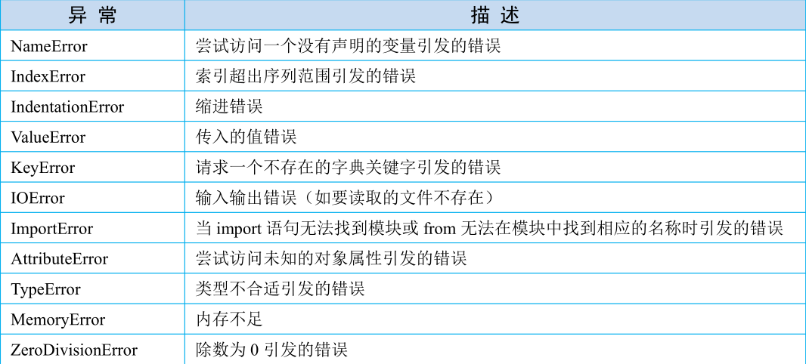
python中的内置异常

Slide 33
文件操作
open函数：file = open(‘filename’, ’mode’, buffering, encoding=‘utf-8’)，其中file为变量名；’filename’为要打开的文件名，注意使用字符串格式，若要打开的文件不在当前目录，则需完整的路径；’mode’为如下页所示的模式（默认为’r’）；buffering为缓存状态（0表示不缓存，1表示缓存，大于1的值表示缓存区的大小，默认为1）；encoding为指定的编码，在使用open函数打开文件时默认为GBK编码（也叫ANSI,CP936，其包括了ASCII表，以两个字节来表示汉字，以一个字节表示字母和常见符号），可使用如上所示的方法改变打开文件时使用的编码。
以二进制形式打开文件：与文本方式打开的最主要区别在于文本模式会修改换行符，会影响jpg/exe文件的数据，因此对于文本文件以文本方式打开，对于所有不包含文本的文件和以二进制创建的文件都以二进制方式打开，查看二进制文件看到的字符是ASCII码（bytes）。
关闭文件：file.close()，会先刷新缓存区中未写入的信息，然后再关闭文件；file.flush()，会刷新缓存区，但不会关闭文件。
with语句：with expression as target: with-body，其中expression是表达式（常用于open函数），target是表达式的返回值并将其赋值给的变量，with-body是将文件打开后的操作语句，其执行顺序为打开文件→赋值→执行with-body→关闭文件，打开文件和with-body出现异常时文件仍会关闭，但若文件无法打开，则会报出异常。
文件写入：使用f.write(‘str’)进行文件写入，注意打开文件时的打开模式不能为只读，f.write()方法不会自动添加换行符，f.writelines(list)可实现将字符串列表写入文件，但是不会自动添加换行符和空格。可以使用print(‘’, file=open对象)来写入，会添加换行符。
文件读取：file.read(size)，其中size为可选参数表示要读取的字符个数（注意使用read时打开模式必须为r或r+，其默认的指针在文件开头，其size作用为防止爆内存）（read读取的是字符串的字符数，即所有字符都按1个来计算）；file.seek(a,b)方法可以移动指针，其中a表示移动的字符个数，b表示从什么位置开始计算（0为默认值从文件头开始，1为从当前位置开始，2为从文件尾开始，注意如果没有使用rb模式只能从文件头开始），seek方法移动的字符数是按照不同编码方式对应的字符数来计算，注意a指定的位置不能是汉字的中间（在windows系统下，换行符会有奇怪的设定）；file.readline()方法，打开方式要求同read，会读取一行数据，注意每一行末尾都有换行符，而print本身会添加一个换行符，因此连续使用readline方法时输出会空行，指针会随着readline方法的使用移动到下一行的开头（可使用for line in f，其中f是文件对象，可直接输出，但因为原文件中行末尾有换行符，因此也会空行，自动终止），当到达文件末尾时返回值为一个空字符串（区别于空行的’\n’，注意循环输出时需break，否则不断输出空行）；f.readlines()返回一个字符串列表，其中每一个字符串都是一行内容（每行末尾都有换行符）；f.tell()可以获取当前的指针位置，其是按比特数计算，返回一个整数。
目录操作：通过模块os及其子模块os.path实现，其具体功能待总结，os.name用于获取操作系统类型（win为’nt’，linux/Mac为’posix’），os.linesep用于获取当前操作系统的换行符，os.sep用于获取当前操作系统的路径分隔符。
路径操作：os.getcwd()用于获取当前工作目录，相对路径依赖于当前工作目录，即若当前工作目录有一个子目录a，其下有文件b.txt，可通过’a\\b.txt’来打开，注意python中的路径全部都使用字符串形式操作，因此路径分隔符’\’需经过转义，可写为’a\\b.txt’或’a/b.txt’或r’a\b.txt’；os.path.abspath(a)， a是一个字符串格式的路径，当a为__file__时（非字符串），获取当前文件的绝对路径，当a为’./’时，获取当前工作目录，其他情况将当前路径与a组合起来并且不检查是否错误；os.path.join(a,b…)可以将路径拼接起来，若有多个绝对路径则左边的会被替换，若无绝对路径则输出相对路径，不会检测路径是否存在，其相较于字符串拼接优点在于可以正确处理不同操作系统下的路径分隔符；os.path.exists(a)可以判断目录或文件是否存在（a为路径）。
os.mkdir(path,mode)，用于创建一级目录(其中mode用于指定数值模式，默认值为0777，在非UNIX系统上忽略)，path用于指定要创建的目录，可以使用绝对路径也可以使用相对路径，若目录已存在则报错，该方法只能创建指定路径中的最后一级目录，若该目录的上一级不存在，则报错（注意创建的是目录，即文件夹，非文件）；os.makedirs()，其参数同上，可创建多级目录；注意创建多级目录时路径若已存在则在该路径下继续创建，即若指定的目录有多级且最后一级的上级目录中有不存在的则依次创建，与创建一级目录区分，相当于一级目录的递归调用（如下页）。

Slide 34
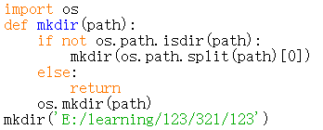
open函数的mode参数
模式 | 描述 | 备注
r | 以只读方式打开文件。文件的指针将会放在文件的开头。这是默认模式。 | 文件必须存在
rb | 以二进制格式打开一个文件用于只读。文件指针将会放在文件的开头。这是默认模式。
r+ | 打开一个文件用于读写。文件指针将会放在文件的开头。会覆盖原有内容。
rb+ | 以二进制格式打开一个文件用于读写。文件指针将会放在文件的开头。会覆盖原有内容。
w | 打开一个文件只用于写入。如果该文件已存在则打开文件，并从开头开始编辑，即原有内容会被清空。 | 若文件存在则将其覆盖，若不存在则创建新文件
wb | 以二进制格式打开一个文件只用于写入。如果该文件已存在则打开文件，并从开头开始编辑，即原有内容会被清空。
w+ | 打开一个文件用于读写。如果该文件已存在则打开文件，并从开头开始编辑，即原有内容会被清空。
wb+ | 以二进制格式打开一个文件用于读写。如果该文件已存在则打开文件，并从开头开始编辑，即原有内容会被清空。
a | 打开一个文件用于追加。如果该文件已存在，文件指针将会放在文件的结尾。也就是说，新的内容将会被写入到已有内容之后。 | 如果该文件不存在，创建新文件。
ab | 以二进制格式打开一个文件用于追加。如果该文件已存在，文件指针将会放在文件的结尾。也就是说，新的内容将会被写入到已有内容之后。
a+ | 打开一个文件用于读写。如果该文件已存在，文件指针将会放在文件的结尾。文件打开时会是追加模式。
ab+ | 以二进制格式打开一个文件用于追加。如果该文件已存在，文件指针将会放在文件的结尾。
x | 打开一个新文件用于写数据，如果该文件已经存在，则报错。
使用for迭代已打开的文件流，每次循环读取一行，且当无内容时会自动终止。
read()方法会一次性返回文件的全部内容作为一个大字符串，会将换行符加入。
mkdir的递归用法，注意其中的isdir和split用法

Slide 35
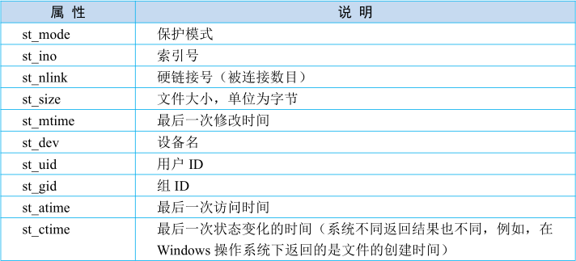
目录删除：os.rmdir(path)可以删除指定的目录，但只有指定目录为空时可以操作，shutil模块中的shutil.rmtree(path)可以删除非空目录。
目录遍历：os.walk(top,topdown,onerror,followlinks)，其中top用于指定要遍历的内容的根目录（将指定目录下的全部子目录及文件访问一遍）；topdown是可选参数，用于指定遍历的顺序，值为True时从上至下，值为False时从下至上，默认为True；onerror可选参数，用于指定错误处理方式，通常默认忽略；followlinks可选参数，将该参数值设定为True时表示在支持的系统上访问由符号链接指向的目录，默认不解析符号链接；其返回值是一个由3个元素组成的元组生成器对象（dirpath, dirnames, filenames），其中dirpath表示当前遍历目录或文件的路径，是一个字符串；dirnames表示当前路径下包含的子目录，是一个列表；filenames表示当前路径下包含的文件，是一个列表。（注意walk函数只用于windows系统和Unix系统）
遍历顺序：如图所示，从上至下顺序为ABDECFG，从下至上顺序为DEBFGCA，文件位于filenames列表中。
文件删除：os.remove(path), path可以是相对路径也可以是绝对路径，当文件不存在时会报错，因此一般先判断文件是否存在。
文件和目录重命名：os.rename(a,b)其中a是重命名前的目录或文件路径，b是重命名后的，其中绝对路径和相对路径可以混用，
对于文件的重命名则必须添加扩展名，若指定的目录不存在则报错，且只能修改最后一级的目录名称。
获取文件基本信息：os.stat(path)，path是文件的路径，其返回值是一个对象，包含有很多相应的属性，如下图所示。
其用法为 file = os.stat(path), file.st_mode…
StringIO与BytesIO：是在内存中读写的操作，属于io模块下的对象，其与文件的操作方法相同，但需要先导入io模块。
与名称类似的，StringIO操作字符串，BytesIO操作经过utf-8编码的字节流，f=StringIO(‘ddd’)，相当于创建类的实例。
注意在开发中，所有的路径都从当前文件（即主文件）路径（与导入模块/调用函数无关）开始算起。
A
B
C
1
D
F
E
G
2
3
4
5
6

Slide 36
WEB 开发
TCP：Transmission Control Protocol 传输控制协议
UDP：User Datagram Protocol 用户数据报协议
TCP/IP：一般是TCP/IP协议族的简称
前后端分离：即将前端（浏览器）代码与后端（服务器）代码分开编辑，利于协作开发，前端主要规范数据表现格式，后端主要接收与处理数据。
HTTP：Hyper Text Transfer Protocol 超文本传输协议
HTTPS：Hyper Text Transfer Protocol over Secure Socket Layer安全套接字层超文本传输协议
API： Application Programming Interface 应用程序编程接口
CS：Client Server 客户端服务器编程（一般需要本地安装）
BS：Browser Server 浏览器服务器编程（一般可以直接使用浏览器使用）
HTML：Hyper Text Markup Language 超文本标记语言 ①简易②可扩展③平台无关④全网通用，其是SGML的一种规范
CSS：Cascading Style Sheets 层叠样式表
SGML：Standard Generalized Markup language 标准通用标记语言
SGI/WSGI： Web Server Gateway Interface 服务器网端接口
URL：Uniform Resource Locator 统一资源定位符，唯一标识一个文件，并且给出具体的位置
URI： Uniform Resource Identifier 统一资源标志符，唯一标识一个文件，URL/URN都属于URI，一般使用URL
URN： Uniform Resource Name 统一资源名称，唯一标识一个文件的标识符，但不能给出具体的位置
局域网（LAN，Local Area Network）：即通常所称的内网，属于本地网络，局域网上的主机可以进行互联，也就是IP中网络号相同的主机。
广域网（WAN，Wide Area Network）：即通常所说的互联网，也称外网，其IP地址是必须由INIC认证才可使用，不允许重复。
无线局域网（WLAN，Wireless LAN）：广义的WLAN是指使用RF电磁波等无线电波取代旧式的网线和网络接口作为传输介质构成的网络，狭义的WLAN即基于IEEE802.11系列标准，使用RF电磁波作为传输介质的局域网。
虚拟局域网（VLAN，Virtual Local Area Network ）：在一个大型局域网中，使用一些特殊的手段来划分一些虚拟的小型的广播域，静态VLAN，即在定义虚拟VLAN时，固定了接口和IP不能改变；动态VLAN，可通过基于MAC/IP/操作系统三类，根据指令，交换机将接口/IP上的主机设置为不同的VLAN。
DHCP协议（Dynamic Host Configuration Protocol）：动态主机设置协议，前身是BOOTP协议，是一个局域网的网络协议，使用UDP协议工作，主要用于内部网络或网络供应商给用户自动分配IP地址/网关/DNS服务器，有效提升地址的使用率；其拥有三种分配机制，自动（无限期）/动态（有期限）/手工分配，常用的为动态配置；其拥有两个租约表，静态租约表（对应静态存储文件，首先查询），动态租约表（查询，若无则分配）。
ipv4/ipv6：Internet Protocol version互联网通信协议4/6，是TCP/IP协议族中最为核心的协议族，工作在网络层，IPV4的规定的IP地址长度为32位，IPV6规定的IP地址长度为128位。
单工/半双工/全双工：只支持单向通信/双向通信但不能同时，两方轮流发送/可以同时双向通信。
DDOS（Distributed Denial of Service）：分布式拒绝服务，通过伪装大量的合法请求占用系统资源，达到使指定目标的网络瘫痪或服务中断的目的。
同步与异步（synchronous/asynchronous communication）：其强调的是消息通信机制，同步即调用者发出调用后等待返回结果（堵塞状态），异步即调用者发出调用后不直接得到返回结果而是等待被调用者通知后再进行处理（非堵塞状态）。

Slide 37
以太网协议（Ethernet）：物理层中传输的是二进制的电信号（脉冲电流），通过人为的分组使其识别为有意义的数据，分组方式统一标准为Ehernet，每一组电信号称之为一个数据包/帧，每一帧都有head（源地址6字节，目标地址6字节，数据类型6字节）data（最短46字节，最长1500字节）两部分，其中源地址和目标地址指的就是mac地址/实际地址/物理地址。
mac地址： Ethernet规定每个接入Internet的设备都必须有网卡，每块网卡都有自己唯一的mac地址，共6个字节（48位二进制），前24位用于标志生产厂家，后24位是厂家分配，除了自己的地址外，每个网卡都默认接收FF*6广播地址，对应数据链路层。
虚拟网卡：用软件模拟网络环境，模拟网络适配器，主要作用为建立远程计算机之间的局域网。
VPN（Virtual Private Network）：虚拟专用网络，在公共网络上架设VPN服务器，其实现原理为通过VPN服务器的特殊压缩手段，将请求数据包整个压缩，通过外网发送至另一台VPN服务器上，由于VPN服务器拥有正确的IP地址因此请求数据包会正确到达并通过双网卡（分别接入内网与外网）的VPN服务器解压缩，之后进行解析，即可从外网访问内网（即双重压缩，且一般数据会经过加密处理）相当于从VPN服务器建立了虚拟通道。
代理服务器（Proxy Server）：信息中转站，主机访问代理服务器，代理服务器发送请求至目的网站并返回内容，工作在OSI模型的会话层，属于安全功能。
集线器（HUB）：属于纯硬件设备，集线器对传入的电信号进行整形放大后采取广播的样式发送到所有相连的电脑中，其缺点是若有大量的电脑连接，则会造成网络拥堵，集线器只支持广播的模式，且同一时刻网络上只能有一组数据传递。
交换机（Switch）：交换机是一种用于电信号过滤和转发的网络设备，工作在数据链路层（后续发展有各种工作方式和交换结构，软件/硬件交换，静态/动态交换，第三层交换机等），其只识别mac地址，在交换机内部有一个接口-地址表，当一个数据进入时，它会先记录发送接口和mac地址的对应，然后检测表中是否有接收mac对应的接口，若没有，则多帧复制（非广播），向所有端口转发，并等待回复，记录信息发送方的mac地址和接口的对应关系。
ARP协议（Address Resolution Protocol）：地址解析协议，完成从IP向mac地址的映射过程，其作用过程①发送者知道目标端的IP地址；②IP要求ARP创建一个ARP请求报文，其中包含了发送方的物理地址MAC地址、发送方的IP地址和目标端的MAC地址与IP地址，目的MAC地址这个时候为全F，因为这个arp是一个广播；③将报文传递到数据链路层，并在该层中用发送方的物理地址作为源地址，用物理广播地址作为目的地址，将其封装在一个帧中；④同一链路中的每个主机或路由器（同一网段上的所有计算机）都接收到这个帧，因为该帧中包含了一个广播目的地址，所有的站点都对报文进行移交，并将其传递到ARP，除了目标机器以外的所有机器都丢弃该报文，目标机器对IP地址进行识别；⑤目标机器用一个包含其物理地址的ARP响应报文做出响应，并对该报文进行单播（此时接收方会更新自己的ARP高速缓存，存储发送方的IP和mac）；⑥发送方接收到一个响应报文（发送方更新自己的ARP高速缓存）。ARP的高速缓存会自动更新，有一个时限。
IP地址与子网掩码：IP地址用于唯一标识互联网上的一台终端，子网掩码用于判断一台主机所在的网络与其他子网的关系。
本地/默认网关（Gateway）：网关是一个网络与另一个网络通信的IP地址，起一个中转站的作用（将A网络a主机的信息发送给B网络网关，B网络网关再发送给b主机），一台主机可以有多个网关，默认网关即当没有指定或找不到可以用的网关时，就将数据发送给默认的网关，由它进行处理；网关的IP地址一般是一个具有路由功能的设备/服务器的地址，其一般是特定的网络号加主机号为1。
桥接（Bridging）：工作在链路层上的通过设备将几个网络连起来的操作，其与路由最大的区别在于工作在链路层，而路由工作在网络层。
路由器（Router）：实质上是一种将网络进行互联的专用计算机，其拥有独立的缓存和操作系统和多个网卡，可以处理不同层的协议，将数据封装分发，主要作用于发送者和接收者不在同一个网络上时，通过各自网络的网关发送至相连的路由器上；路由器的不同配置方式：①直连路由，将两个子网连接在同一台路由器上；②静态路由，手工配置由网关建立的映射关系，其主要用于总是通过同一路径到达同一目的地的网络，稳定安全，但不适合大型网络并且只能用于特殊目的或简单网络，需要维护；③动态路由，最常用的配置方法，通过路由选择算法来确定最优的传递信息的路径（其需要考虑路径长度(路径代价csot，跳数hop)，可靠性，带宽，延时，负载，通信代价等因素）。

Slide 38
子网掩码相关：1、子网掩码的概念和作用：①与IP地址结合，标识一台主机所在的子网与其他子网的关系，判断是否在本地网络中；②用于将过于拥挤的网络进一步划分为不同的子网，减少拥堵现象，也可以将主机过少的子网进行合并。
2、子网掩码的组成：32位二进制，与IP地址对应，左边连续的1代表网络号的长度，右边连续的0代表主机号的长度。
3、子网掩码的表示方法：①类似于255.255.255.0，将其化为10进制12位点分；②CIDR斜线，直接将网络号的长度写在IP地址后，如192.168.0.1/16。
4、子网掩码的作用流程：例如A要与B通信，首先判断是否在同一网络中（使用A/B的IP与子网掩码进行位与运算，同一子网下的主机的子网掩码一定相同，不同网络下的主机子网掩码相同也没有意义），若在则使用ARP广播标识mac地址，若不在则会先将数据发送给网关，再继续转发。
5、子网掩码的分类：①缺省子网掩码（默认）：即按照IP地址类别划分，网络号都为1，主机号都为0；②自定义子网掩码，即将主机号/网络号的一部分占用，将多个用户进行细分或合并，采用CDIR和VLSM。
6、有类网络：也叫主类网络或标准网络，就是指IP地址可以归为A/B/C类，使用默认子网掩码；
无类网络：在有类网络的基础上，拿出一部分主机位作为子网位，子网掩码变长；
超网：把多个小网络组合成为一个大网络，称为超网（SuperNetting）；
子网：有类网络划分成更小的网络，称为子网（Subnet）；
CDIR（Classless Inter-Domain Routing，无类别域间路由）：消除了传统的A/B/C类IP地址和划分子网的概念，采用8-30位网络号，最少保留2位给主机号，支持子网划分和子网合并，甚至包括原来的有类IP网络合并；
VLSM（Variable Length Subnet Mask，可变长子网掩码）：规定了在有类网络中包含多个子网掩码的能力，以及对一个子网进行再划分的能力；
CDIR与VLSM相比较，一般使用CDIR来聚合子网，子网掩码变短，网络号变短，使用VLSM来划分子网，子网掩码变长，网络号变长。
DNS相关：DNS（Domain Name System）：域名系统，是因特网使用的命名系统，是分布式系统，由许多在因特网上分布的DNS服务器共同完成，DNS服务器相当于一个巨大的字典，记录了域名和IP地址的对应关系。
1、域名系统分级：域名由标号组成，各标号之间用小数点隔开，其从右到左域名等级依次降低，有①国家顶级域名cn/us②通用顶级域名com/net/org等，注意虽然同为顶级域名，但同时存在时.com.cn，此时com称为二级域名。
2、域名服务器：①根域名服务器，所有的根域名服务器都知道所有的顶级域名服务器的域名和IP，其不会直接解析IP，而是会告知本地域名服务器下一步要找的顶级域名服务器；②顶级域名服务器，负责管理在该顶级域名服务器注册的二级域名；③权限域名服务器，负责管理一个区（域大于等于区，其包含有下属的三级域名服务器）的域名服务器；④本地域名服务器，主机的DNS请求直接发送至此。
3、域名查询：主机发送请求至本地DNS服务器，若其不知，则本地DNS服务器会以DNS客户的身份向根域名服务器发送查询请求，根域名服务器返回IP或下一步要查询的顶级域名服务器IP，然后本地域名服务器继续发送请求至顶级域名服务器，迭代查询。
4、域名缓存：主机和域名服务器中都存在有域名-IP映射的缓存，用于存放最近查询过的信息记录，但会定期清理。
5、域名/ip管理：将整个互联网分为很多个域，其中某一个地域/一类请求的IP有相关的对应关系，因此根据具体的IP地址（不变），信息往相应的方向传，而mac地址相当于每一个交叉路的路口，对应具体的物理地址，只能根据具体的路口/节点找到相关的方向。
VRRP（Virtual Router Redundancy Protocol）：虚拟路由冗余协议，通过把几台路由设备联合组成一台虚拟路由设备，将虚拟路由设备的ip地址作为用户的默认网关地址实现与外部的通讯，当网关设备发生故障时，VRRP协议能够快速选举新的网关设备承担数据流量，保障网络的可靠通信。
SSH（Secure Shell）：是建立在应用层基础上的安全协议，对信息进行加密，可以有效防止远程管理过程中的信息泄露问题。（其C和B都是软件）
Filezilla：是一个windows下的用于远程传输文件的软件，使用FTP协议。（FTP协议的默认端口为21）

Slide 39
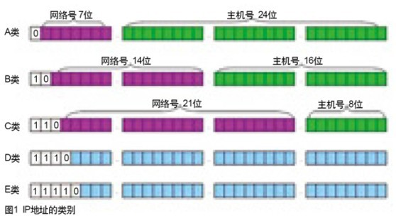
IP地址（Internet Protocol Address）：用来在网络中标记一台终端，它为互联网上的每一个网络（网络号）和每一个主机（主机号）分配一个唯一的逻辑地址，IP地址分为网络号和主机号，网络号相同的主机称为本地网络，本地网络中的主机可以直接相互通信，远程网络中的主机要相互通信必须通过本地网关（Gateway）来传递转发数据，应用于传输协议的第三层。
A类B类C类：其主要区别为固定的网络号位数不同，即同一个局域网中的能容纳的主机数不同，网络号相同的主机都位于同一个局域网中
D类：用于多点广播（Multicast）
E类：以‘11110’开头，保留用，仅做实验和开发用
注意：IP地址127．0．0．1~127．255．255．255用于回路测试，如127.0.0.1可代表本机地址；
有一些地址是属于单独局域网使用的私网地址，不在公网使用，10.0.0.1~10.255.255.255，172.16.0.0~172.31.255.255，192.168.0.0~192.168.255.255。
在IP地址中，0和255不使用，其原因为：在计算机网络中，主机ID全部为0的地址为网络地址（特指某个网段），主机ID全部为1的地址是广播地址（特指用于广播的默认地址），因此0和255是不能分配给主机使用的。
0.0.0.0代表IP地址冲突，如果有冲突产生，则ipconfig看到的IP为0.0.0.0。
公网IP地址：公有地址分配和管理由Inter NIC（Internet Network Information Center 因特网信息中心）负责。各级ISP使用的公网地址都需要向Inter NIC提出申请，有Inter NIC统一发放，这样就能确保地址不冲突。即可以直接连接上互联网，属于广域网地址。
私网IP地址：可用于私有网络的地址（即可以不同公司重复使用），在互联网上没有这些地址，若想要连接到互联网必须通过NAT/PAT网络地址转换。
NAT（Network Address Translation）：是一种把内部私有IP地址NAT转成合法公有网络IP地址的技术，可做到宽带分享，静态NAT：将内部本地地址与内部全局地址进行一对一的转换，是静态转换，需要独占合法IP；动态NAT：与静态NAT类似，但是选择一个未使用的IP进行转换，地址在连接完毕后会收回。
PAT（Port Address Translation）：端口复用，首先是一种动态NAT，然后可以使多个用户通过一个合法IP访问外部网络，不过是利用不同的端口。
端口（port）：物理端口（硬件端口，网络端口等，是实际中的接口，用于连接其他设备），协议端口，即将许多需要使用网络的进程分别用端口号进行标识，以保证信息传输不出错。
知名端口Well Known Ports：0-1023是众所周知的端口号，如80端口分配给HTTP服务，21端口分配给FTP服务，一般情况下，如果一个程序需要使用知名端口的需要有root权限。
动态端口：它一般不固定分配某种服务，而是动态分配，即指当一个系统程序或应用程序程序需要网络通信时，它向主机申请一个端口，主机从可用的端口号中分配一个供它使用，当这个程序关闭时，同时也就释放了所占用的端口号。
端口的范围：0-65535。
注意，端口号不是一一对应的，只是在一台主机上，给不同的进程分配不同的端口。端口相当于通道，端口号是端口的识别方式。

Slide 40
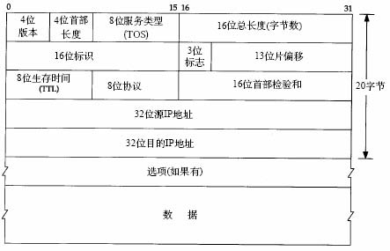
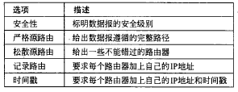
IP/UDP报文首部结构
IP协议报文首部：
IP数据包也叫IP报文分组，传输在ISO网络7层结构中的网络层，它由IP报文头和IP报文用户数据组成，IP报文头的长度一般在20到60个字节之间，而一个IP分组的最大长度则不能超过65535个字节，IP报文头有固定的20字节，选项可变。
1、4位版本号，表示当前IP协议的版本（V4或V6），版本号不同则无法通信；
2、4位首部长度，表示当前报文头的长度，以4个字节为单位，即最长60字节；
3、8位服务类型，TOS，其中的前3位表示报文的优先级，后面的几位分别表示要求更低时延、更高的吞吐量、更高的可靠性、更低的路由代价等，对应位为1即有相应要求，为0则不要求；（如优先传递、无误传递等）
4、16位总长度，表示当前数据包的总长度，以1个字节为单位，最长65535字节；
5、16位标识，identification，标记当前包为哪一个数据流的第几个分片；
6、3位标志，flag，该字段用于标记该报文是否为分片DF（有一些可能不需要分片，或不希望分片），后面是否还有分片MF（是否是最后一个分片）；
7、13位片偏移，指当前分片在原数据报（分片前的数据报）中相对于用户数据字段的偏移量，即在原数据报中的相对位置，以8字节为单位；
8、8位生存时间，TTL，Time to Live，该字段表明当前报文还能生存多久。每经过1ms或者一个网关，TTL的值自动减1，当生存时间为0时，报文将被认为目的主机不可到达而丢弃；（避免循环路由）
9、8位协议号，用于指出上层使用的协议；
10、16位首部校验和，用于检验IP报文头部在传播的过程中是否出错；
11、32位源/目标IP地址；12、可选选项，可以扩展IP协议功能，如图所例。
UDP协议报文首部：
1、16位源端口，在需要对方回信时使用，否则全为0；
2、16位目标端口，必写；
3、16位总长度，表示当前UDP包大小，最小为8个字节，即只有首部；
4、16位校验和，检测UDP数据报在传输中是否有错，有错就丢弃，也是可选项，若无需校验则全为0；
16位源端口 | 16位目的端口
16位总长度 | 16位校验和
数据（可选）

Slide 41
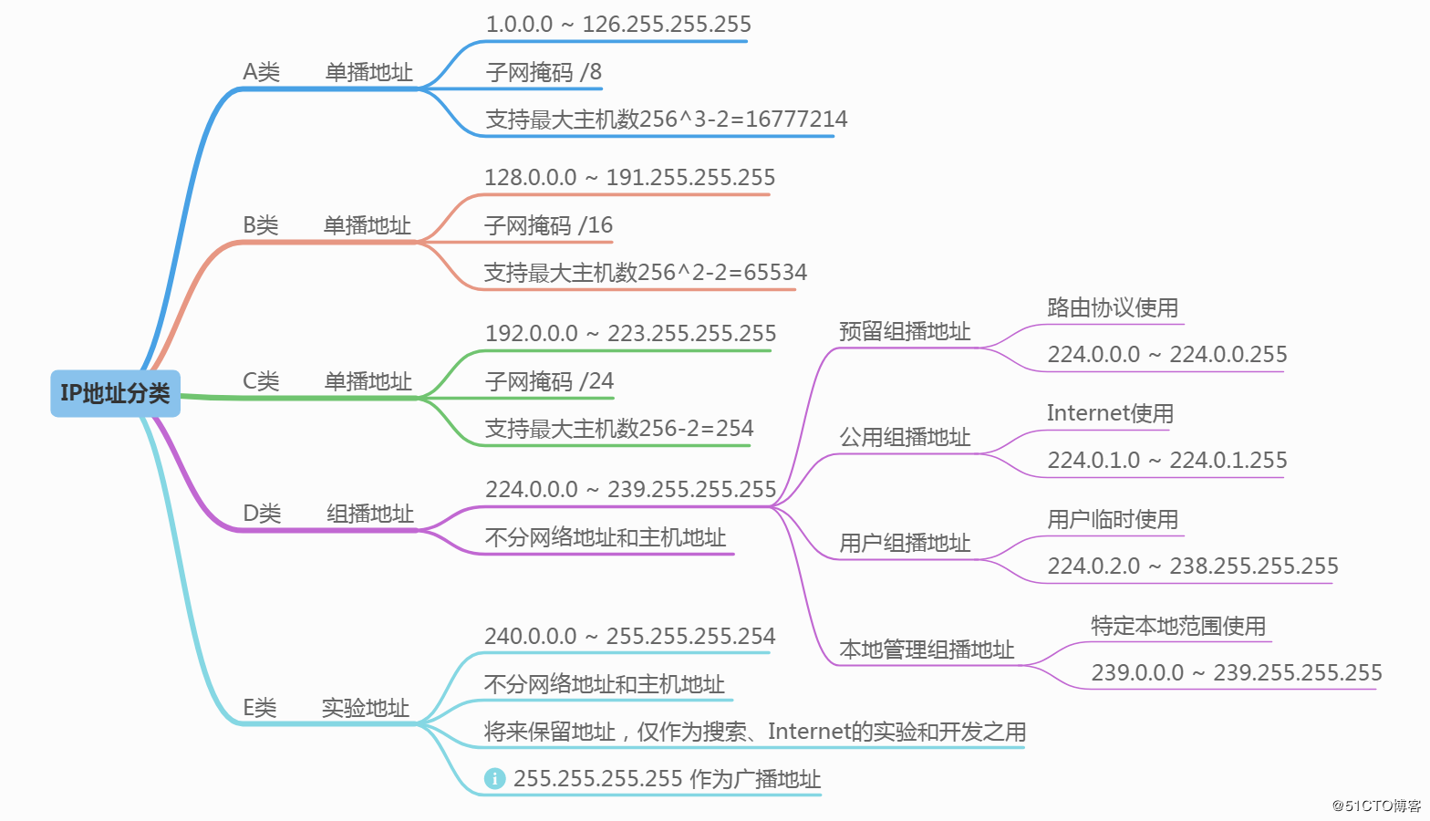
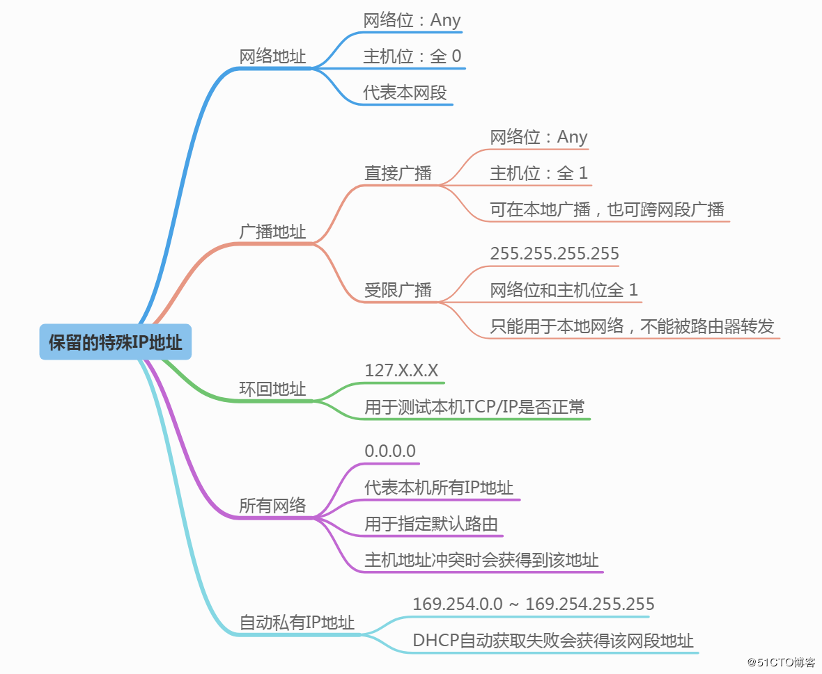
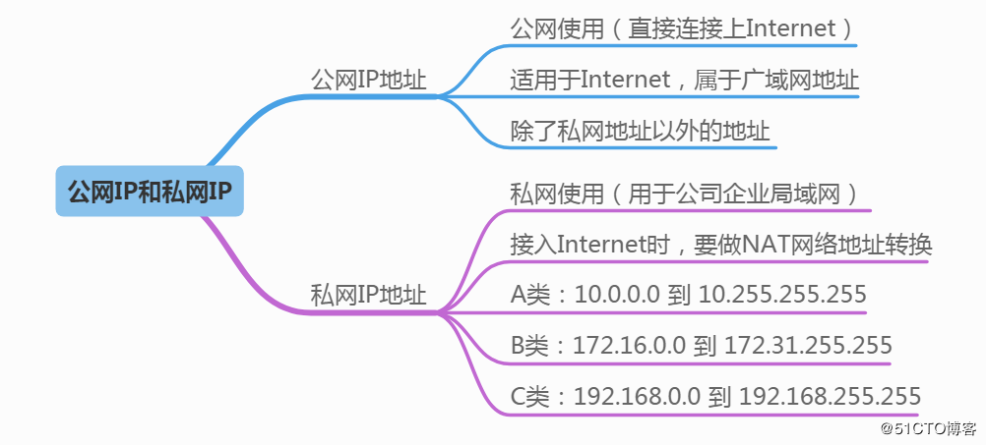

Slide 42
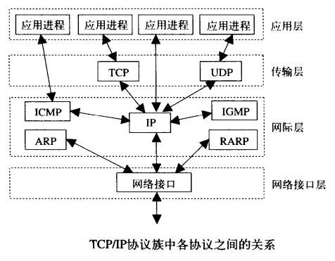
应用层（Application）
负责对软件提供接口，以及使程序能使用网络服务，其不等同于应用程序。
应用层负责处理各种应用程序的细节，如HTTP/FTP等都属于应用层的协议，
表示层（Presentation，定义数据格式及加密，确保一个系统应用层发送的信息能够被另一个系统应用识别）
会话层（Session，定义了如何开始、控制和结束一个会话，如两应用正式通信前，需要先协商好双方使用的通信协议/方式、如何侦错复原，如何断开等）。
传输层为网络提供了流量控制，确认服务等，主要是为两台主机上的应用程序提供通信服务，其中TCP/UDP协议最常用。
传输层（Transport，提供了端口来标识不同的应用程序）
也称网络层/互联网层，处理分组在网络中的活动，例如分组的选路，实现物理地址与逻辑地址的转换。如ping，就使用ICMP协议直接与IP协议通信。
网络层（Network，对端到端的包传输进行定义，区分子网）
数据链路层（Data link，定义了在单个链路上如何传输数据，即定义电信号的分组方式，并添加mac地址等内容）
又称链路层/数据链路层，通常包括操作系统中的设备驱动程序和计算机中对应的网络接口。它们一起处理与电缆（或其他任何传输媒介）的物理接口细节。
物理层（Physical，即物理接口，电缆等）
OSI：Open Sysem Interconnection 开放式系统互联
早期的计算机网络，各厂商都有自己的协议互不兼容，为了实现全球网络通信，规定了一套全球通用的协议，称为互联网协议族（Internet Protocol Suite），因为其中最重要的两个协议为TCP/IP，因此将互联网协议简称为TCP/IP协议族。
输入网址后工作流程：
①浏览器输入域名；②通过交换机（链路层）发送数据 （HTTP封装，TCP封装，IP封装，Ethernet封装） 至默认网关（拥有双网卡甚至多网卡的路由器）；③路由器访问本地域名服务器（路由寻址）；④本地域名服务器迭代访问根/顶级域名服务器；⑤返回域名对应IP；⑥主机与目标IP进行TCP三次握手建立连接；⑦服务器通过连接返回数据，四次挥手释放连接。
在此过程中，源/目标IP一直不变（有代理或VPN时除外），mac地址不断变化。

Slide 43
HTTP协议是基于TCP/IP协议的用于传递数据的协议，其默认端口为80，简单来说就是客户端与服务器收发收据时遵循的格式，如下所示，客户端的请求头部文件和服务器的响应头部文件都遵循一定的格式，是一个大字符串。
普通访问网站时输入的网址，称为域名，最终会通过DNS协议变为IP
HTTP协议了解
客户端的请求的头部文件：
GET / HTTP/1.1 # 表示请求的方法/路径（即/，若有后续则会继续添加）和HTTP协议的版号，请求方法见下页
Host: www.baidu.com # 表示请求服务器的IP地址和端口（网站的服务器会用域名掩盖自己的IP地址）
Connection: keep-alive # 表示连接状态
Cache-Control: max-age=0 #指定缓存机制
Upgrade-Insecure-Requests: 1 # 可以指定另外一种可能完全不同的协议
User-Agent: Mozilla/5.0 (Windows NT 10.0; Win64; x64) AppleWebKit/537.36 (KHTML, like Gecko) Chrome/73.0.3683.75 Safari/537.36 # 表示浏览器的版本
Accept: text/html,application/xhtml+xml,application/xml;q=0.9,image/webp,image/apng,*/*;q=0.8,application/signed-exchange;v=b3 # 浏览器可以接受的格式
Accept-Encoding: gzip, deflate, br # 接收的编码方法，通常是压缩方法
Accept-Language: zh-CN,zh;q=0.9 # 接收的语言
Cookie:xxxx # cookie中的值用于标记一个浏览器，还可以记录访问记录等
浏览器的响应的头部文件：
HTTP/1.1 200 OK # 表示HTTP协议的版本号和响应状态码及简单描述
Bdpagetype: 1 #
Bdqid: 0xf1aa3c38000ecaae
Cache-Control: private # 指定缓存机制，对于单个用户的整个或部分响应消息，不能被共享缓存处理，只能用缓存内容回应先前请求该内容的那个用户
Connection: Keep-Alive # 表示连接状态
Content-Encoding: gzip # 返回的压缩格式
Content-Type: text/html; charset=utf-8 # 服务器响应的对象的类型，可指定编码，MIME(Multipurpose Internet Mail Extensions)是描述消息内容类型的因特网标准，如text/html前部分是大类，后部分是具体种类，通常只有在互联网上获得广泛应用的格式才会获得一个 MIME Type，否则只能以application/x-开头
Content-Disposition: attachment/inline; filename='xx.jpg' # 意为弹出下载框/内嵌显示(只针对可内嵌显示的类型，否则依然弹出下载框)
Date: Sun, 17 Mar 2019 02:13:18 GMT # 服务器当前时间
Expires: Sun, 17 Mar 2019 02:13:17 GMT # WEB服务器表示该实体将在什么时间过期
Server: BWS/1.1 # 服务器简称
Set-Cookie: xxxx # 标记cookie
Strict-Transport-Security: max-age=172800
Vary: Accept-Encoding # WEB服务器指定给Cache服务器，在什么条件下才可以响应后续请求，可以防止Cache服务器响应压缩包给不具解压缩能力的浏览器
X-Ua-Compatible: IE=Edge,chrome=1
Transfer-Encoding: chunked # 服务器表明自己对本响应消息体作了怎样的编码，chunked表示分块。
Expires: Thu, 10 Dec 2015 23:21:37 GMT # 过期时间，在此日期之前客户端认为缓存是有效的，但客户端和服务器的时间设置可能不同，无法精确控制；
Cache-Control: max-age=3600 # 响应后的相对秒数，只支持HTTP1.1，当客户端Expires与此都能解析的时候，会优先使用Cache-Control；
Last-Modified: Mon, 30 Nov 2015 23:21:37 GMT # 第一次请求时，服务器返回此响应头标记此文件在服务期端最后被修改的时间；
If-Modified-Since: Mon, 30 Nov 2015 23:21:37 GMT # 第二次请求时浏览器发送此请求头询问该资源是否被修改过，若未改变则返回304(Not Changed)；
ETag: "d41d8cd98f00b204e9800998ecf8427e" # 其定义为“被请求变量的实体值”，在第一次请求时服务器返回此响应头(hash计算实体值)；
If-None-Match: W/"d41d8cd98f00b204e9800998ecf8427e" # 第二次请求时发送此请求头，若未改变则返回304，若改变则重新请求资源；

Slide 44
HTTP状态码：是WEB客户端发送请求至WEB服务器后，服务器响应的状态码，每一个请求都会生成状态码。
100~199：信息消息，服务器在提供关于客户端请求的详细信息。
200~299：成功消息，服务器已经接收、理解和处理客户端的请求，一切正常。
300~399：重定向消息，服务器通知客户端请求可以在别处处理。
400~499：客户端错误消息，服务器从客户端接收到一个它不理解也无法处理的请求。
500~599：服务器错误消息，服务器从客户端接收到一个请求，但是服务器尝试处理这个请求时失败了。
客户端向服务器发送的请求方法，其中最常用的是GET和POST。
GET：客户端通常使用这个方法从web服务器请求一个资源，Flask的默认HTTP方法是GET方法。
POST：允许客户端向WEB服务器发送数据。
HEAD：类似于GET请求，但返回的响应中没有具体的内容，用于获取报头。
PUT：从客户端向服务器传送的数据代替指定文档中的内容。
DELETE：请求服务器删除指定的页面。
CONNECT：把服务器当作跳板，让服务器代替访问其他页面。
OPTIONS：允许客户端查看服务器的性能。
TRACE：回显服务器收到的请求，主要用于测试和诊断。
HTTP长连接的实现过程：在短连接中，每一次数据传输完成之后会主动调用close关闭socket（即每一个HTTP请求都重新发起一个TCP连接），但在长连接中，由于多次请求在一个连接中实现，因此服务器需要定义每次传输数据的长度（在响应头中，加入’Content-Length:d%’，冒号后是字节流长度，一般可以直接使用len()来获取要传输的长度）来告诉客户端此次数据传输完成，可以进行下一个HTTP请求。
SEO：搜索引擎优化
URL： Uniform Resource Locator 统一资源定位符，其组成为 scheme://host[:port][/path][:url-params][/?query][#fragment]
scheme：协议，定义因特网服务的类型，如HTTP, FTP, HTTPS, MMS等，最常用的为http与https；
host:port：主机与端口，其中主机可以是IP也可以是域名，端口默认为80，如果不采用80则需要额外输入端口号；
/path：路径，从域名后的第一个/开始到最后一个/为止是虚拟目录部分，它可以是物理地址，但现在一般是抽象地址，非必须，其后还会有一个文件名；
:url-params：用于指定url特殊参数，不常用；
?query：参数，又称搜索/查询部分，其从?开始到#结束，显示为多个关键字参数形式，中间以&隔开；
#fragment：锚点，以#开头，可以理解为书签，其作用为用户打开界面时滚动到锚点位置，如浏览器自动跳转到上次播放位置。
URL的动态/静态/伪静态：静态即有实际物理地址（文件存在于存储设备上）的文件URL，其打开速度快（对SEO可能有加分），但页面/文件多不好管理；动态URL即带有参数的URL，这个URL只是一个逻辑地址，文件并不真实存在，其适合中大型网站（易于管理占用存储空间小），但打开速度相对慢，URL结构复杂不利于记忆（对SEO可能有减分）；伪静态URL即通过伪静态规则将动态URL伪装成静态网址，也是逻辑地址非真实存在，其URL简单利于记忆，但设置复杂，需要进行额外的计算会增加服务器的负担，对SEO影响与动态类似，可能影响不大。

Slide 45
HTTP请求和响应都分为两部分，其头部信息都是连续的，在空行后就是body，POST方法中请求头下也会包含请求body。
HTTP请求的流程：
①浏览器向服务器发送HTTP请求，其中如果是POST方法，则请求头下还会包含body信息；
②服务器向浏览器返回HTTP响应，通常服务器的HTTP响应都会携带内容，即空行后的body，响应的HTML源码就包含在body中；
③浏览器解析服务器的HTTP响应，当浏览器读取到服务器的HTML源码后解析，显示页面，然后，根据HTML里面的各种链接，再发送HTTP请求（这个额外的请求是浏览器解析之后自动发出的）给服务器，拿到相应的图片、视频、Flash、JavaScript脚本、CSS等各种资源，最终显示出一个完整的页面，因此在Network下面能看到很多额外的HTTP请求。
注意一个HTTP请求只处理一个资源，如果需要其他资源（图片/视频）则浏览器会发送另一个HTTP请求。
HTTP的长连接与短连接：
短连接：在HTTP1.0中，客户端的每次请求都要求建立一次单独的连接（包含整个TCP3握4挥的完整流程），处理完请求后马上释放连接
长连接：在HTTP1.1中，默认使用长连接，其响应头里（Connection：keep-alive）支持在建立一个TCP连接后，发送多个HTTP请求，在所有请求处理完毕或超时后，断开连接；这个连接不会永久保持，有可能存在一个超时时间，也有可能存在一个最大响应次数，或者使用探测包、客户端每隔一段固定的时间向服务器发送一次“保持连接”的请求等方式来检测当前连接，当客户端在2小时内没有动作，则服务器会探测客户端状态，根据响应来开启保活计时器和探测报文机制，判断是否终止连接。
HTTP长连接与短连接的优缺点和适用情况：①长连接可以省去较多的TCP建立和关闭的操作，减少资源浪费，节约时间，但其探测周期长，且当保持连接的客户端增加时对服务器的压力变大，可以采取关闭长时间没有读写事件的连接、限制每个客户端的最大长连接数等措施，适用于频繁请求资源的客户；②短链接对于服务器来说管理比较简单，存在的连接都是有用的连接，但如果客户请求频繁，将在TCP的建立和关闭操作上浪费时间和资源。
长连接和短连接的产生取决于客户端和服务器的关闭策略。
HTTP的无状态及其与TCP/IP协议的关系
HTTP是应用层协议，TCP是传输层协议，IP是网络层协议，HTTP是建立在TCP协议的基础上的，IP协议主要用于解决网络路由和寻址问题（定义数据传输通道），TCP协议主要解决如何在IP层之上保证可靠的传递数据包，保证其连接和顺序正确（定义数据传输和连接方式），HTTP协议主要解决如何包装和识别传输的数据（定义数据传输和内容格式的规范）。
HTTP的无状态：无状态意为对于事务处理没有记忆功能，即每个请求都是独立的，对于服务器来说，同一个客户端的两次请求是没有联系的，HTTP也不关心每一次请求的内容、原因或目的，它只用来完成传输请求和响应这个动作。HTTP的无状态是历史的原因，因为有状态的连接会耗费大量资源，而仅仅是静态页面并不需要有状态的连接，因此为了节省资源和增加效率，HTTP设置为无状态。但随着技术的发展，网络应用需要有状态的连接，通过session/ cookie/application等状态机制来实现。
UDP的无状态：UDP传输仅仅在IP上加了端口，不确认可靠传输，也不需要连接。
TCP的有状态：TCP通过其报文首部结构来表明各个包之间的关系，其面向连接即三次握手先确认对方的存在，然后进行建立在可靠连接之上的数据传输。
IP的无状态：它只负责将一个IP包发送到指定的IP地址上去，包与包之间没有联系。
HTTP的keep-alive与TCP的keep alive：前者是要使其底层的TCP连接存在时间长，后者是要检查当前的TCP连接是否还存活。
session/cookie与HTTP长链接的关系：没有必然联系，session/cookie是运作在应用层包含于HTTP报文首部中的信息，其作用为判断浏览器与服务器的联系以确定是否使用已存储的数据和判定登录状态，而HTTP长链接是运作在传输层的以TCP链接为基础的保持TCP链接传输多个HTTP请求的状态。

Slide 46
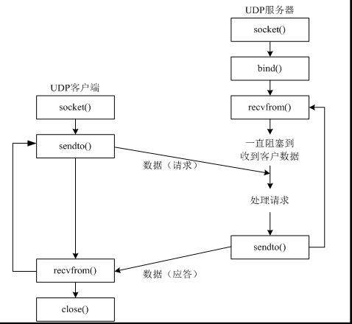
socket：套接字，直译为排插，其是进程间通信的一种方式，网络上的两个进程通过一个双向的通信连接实现数据交换，这个连接的一端就称为一个socket，其本质是编程接口（API），且其内部包含了通信协议，本机地址，本地端口。
python中的socket模块，返回一个socket对象。使用socket分三个步骤：
①创建，s = socket.socket(Address Family, Type): 其包含两个变量，其中Address Family：可以选择 AF_INET（用于 Internet 进程间通信） 或者 AF_UNIX（用于同一台机器进程间通信）,实际工作中常用AF_INET；
Type：套接字类型，可以是 SOCK_STREAM（流式套接字，主要用于 TCP 协议）或者 SOCK_DGRAM（数据报套接字，主要用于 UDP 协议）
②使用，一般是用来收发数据；
③关闭，s.close()
图示为UDP数据接发流程，其中s.sendto(a,b)可接收两个变量，a为要发送的内容，注意只接受bytes形式，
因此ASCII可以使用b’xxx’来进行编码，其他字符需使用encode; b为一个元组，内含目标ip和目标端口，
其形式为(‘127.0.0.1’, 8080)，即可以发送；s.bind(a)接收一个元组，用于绑定端口，其形式为
(‘127.0.0.1’, 8080)，其中IP地址如果写为’’空字符串，表示本机任何一个IP地址；
s.recvfrom(1024)表示接收到的数据，可以用变量储存起来，其中1024表示一次
可以接收的最大字节数，其接收到的数据形式为一个元组(c,d)，其中c为数据
的bytes，d为发送方的ip（字符串形式）和端口组成的一个元组，与发送数据
时数据形式对应。
注：1若要循环发送接收数据，则在发送和接收前设置循环。
2若发送方在发送数据时还没有端口，则系统会自动分配一个端口，在同一个
发送程序内（程序不关闭），系统只会分配一次，可以在发送数据前绑定。
注意，在简单的recvfrom方法中，如运行方法，则会维持运行直到收到数据，
如不运行方法但已经建立连接，则数据会被存储进缓存区，直至运行recvfrom
方法，TCP服务器的recv()方法类似。
UDP的端口是不固定的，如需要固定一方作为服务器，则一般会bind一个端口，但不改变下方的sendto/recvfrom收发形式。

Slide 47
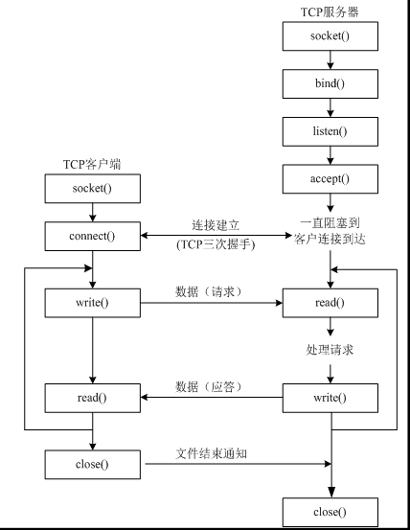
UDP与TCP的不同点
TCP的特点保证了TCP传输的稳定，现在常用，UDP几乎不用（其安全性很差）
1 面向连接：通信双方必须先建立连接才能进行数据的传输，双方都必须为该连接分配必要的系统内核资源，以管理连接的状态和连接上的传输，双方间的数据传输通过这一个连接进行。完成数据交换后，双方必须断开此连接，以释放系统资源。这种连接是一对一的，因此TCP不适用于广播的应用程序，基于广播的应用程序请使用UDP协议。
2 可靠传输：
1）TCP采用发送应答机制
TCP发送的每个报文段都必须得到接收方的应答才认为这个TCP报文段传输成功
2）超时重传
发送端发出一个报文段之后就启动定时器，如果在定时时间内没有收到应答就
重新发送这个报文段。TCP为了保证不发生丢包，就给每个包一个序号，同时
序号也保证了传送到接收端实体的包的按序接收。然后接收端实体对已成功收到
的包发回一个相应的确认（ACK）；如果发送端实体在合理的往返时延（RTT）
内未收到确认，那么对应的数据包就被假设为已丢失将会被进行重传。
3）错误校验
TCP用一个校验和函数来检验数据是否有错误；在发送和接收时都要计算校验和。
4) 流量控制和阻塞管理
流量控制用来避免主机发送得过快而使接收方来不及完全收下。
TCP与UDF的不同点（TCP类似于打电话，UDP类似于写信）
面向连接（TCP确认三方交握，连接已创建才进行传输，UDP用socket直接传输）
有序数据传输（TCP发送的数据时有顺序的，是为了保证不发生丢包）
重发丢失的数据包/舍弃重复的数据包
无差错的数据传输
阻塞/流量控制 TCP一对一，UDP可用于一对多/多对多，TCP所需资源多。

Slide 48
TCP客户端
TCP严格区分客户端和服务器，两者流程不同（UDP则对此要求不高，差异在于bind IP/port部分）
TCP服务器的运作流程：
1 创建套接字（socket.socket）
2 绑定服务器信息（bind）
3 将套接字设置为被动模式（套接字默认为主动连接模式，listen）
4 监听客户端的连接（accept，若无客户端连接，则会停在此处）
5 接收发送数据（send，recv）
在TCP客户端中，运用的socket函数有些许不同，其中s = socket.socket(socket.AF_INET, socket.SOCK_STREAM)不变，TCP协议连接服务器使用s.connect((dest_ip, dest_port))；发送数据使用s.send(send_data)，其中同样只适用bytes，接收数据时使用s.recv(1024)，其中1024含义与UDP中s.recvfrom类似，但返回值中只有bytes。
在TCP服务器中，创建套接字的流程类似，但需绑定IP和port（客户端一般随机），然后使用s.listen(128)使s变为被动监听状态（其中128可以认为是同一时刻可访问的客户端的数量，但影响不大，与操作系统有关）；s.accept()的返回值是一个元组(client_socket, clientAddr)，其中client_socket是一个新建的专门用来为这个客户端服务的socket（写为c），原tcp服务器套接字就省下来继续监听下一个客户端的连接，clientAddr是客户端的地址是一个元组(IP, port)。
在TCP客户端和服务器建立连接后，如果客户端的socket关闭，则会导致服务器的c.recv解堵塞并收到一个空数据（客户端无法发送空数据），可使用if来判断c.recv是否为空。

Slide 49
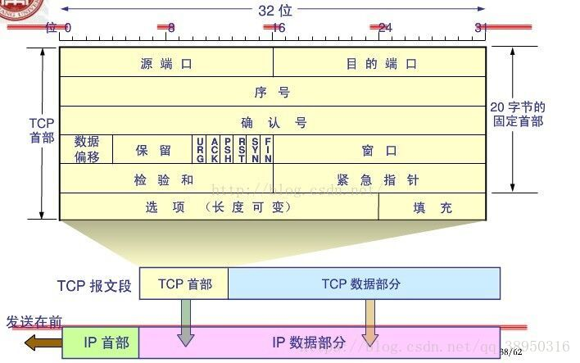
TCP报文首部结构
TCP的报文首部有固定的20字节（不算可选项），UDP的报文首部只有8个字节，TCP的报文首部结构如右，其从前至后依次为：1、源端口和目的端口各占2个字节，分别写入源端口和目的端口；2、序列号（Sequence Number），占4个字节（一个字节8位），TCP连接中传送的字节流的每个字节都按顺序编号，如一段报文的序列号字段值是301，而它携带了100字节的数据，则下一个报文段的序列号应从401开始（注意当一个主机开启一个TCP会话时，其初始序列号是随机的，即[0 - 2³²-1]，但追踪的往往是相对序列号，即从0计数）；
3、确认号（Acknowledgment Number），占4个字节，是期望收到对方下一个报文的第一个数据字节的序号，如接收方接收到了一个序列号为501数据长度为200字节的报文，这表明正确收到了0-700的数据，因此B在发送给A的确认报文段中确认号写为701；
4、数据偏移/首部长度，占4位，由于TCP报文首部的长度是可变的，因此使用其表示数据区在报文中的起始偏移值。（4位最大值为15，但这个值以4个字节为单位，因此可最大表示60，即TCP报文中的首部最长为60字节）；
5、保留，占6位，以后使用，目前都为0；
6、URG，紧急标志，当其为1时表示紧急指针字段有效，告诉系统此报文段中有紧急数据；
7、ACK，确认标志，当其为1时表示确认序号字段有效，TCP规定在连接建立后，所有报文的传输都必须把ACK置为1；
8、PSH，推送标志，当其为1时表示当接收方接到该报文段后应尽快将其交给应用程序而不是在缓冲区中排队；
9、RST，重置标志，当其为1时表示TCP连接中出现错误，需要释放并重新建立连接；
10、SYN，同步标志，用于TCP连接建立过程中，当SYN=1, ACK=0，表明是连接请求报文，同意连接则响应报文中应为SYN=1, ACK=1；
11、FIN，终止标志，当其为1时表示发送方数据已发送完毕，并且要求释放连接；
12、窗口，占2字节，用于告知发送端接收端的缓存大小，以此控制发送速率，其最大为65535；
13、检验和，占2字节，针对整个TCP报文段，由发送端计算和存储，并由接收端验证；
14、紧急指针，占2字节，只有当URG标志为1时紧急指针才有效，其是一个正的偏移量，和序列号字段相加后表示紧急数据最后一个字节的序号，指出本报文段中紧急数据的字节数；
15、选项和填充，最常见的可选字段是最长报文大小，又称为MSS（Maximum Segment Size），表示本端所能接收的最长报文段的长度，由于选项长度不定，因此需要添加填充位，使得TCP首部的总位数是32的整数位；
16、数据部分，可选，在TCP连接建立和终止时，或处理超时等情况，TCP报文无此段。

Slide 50
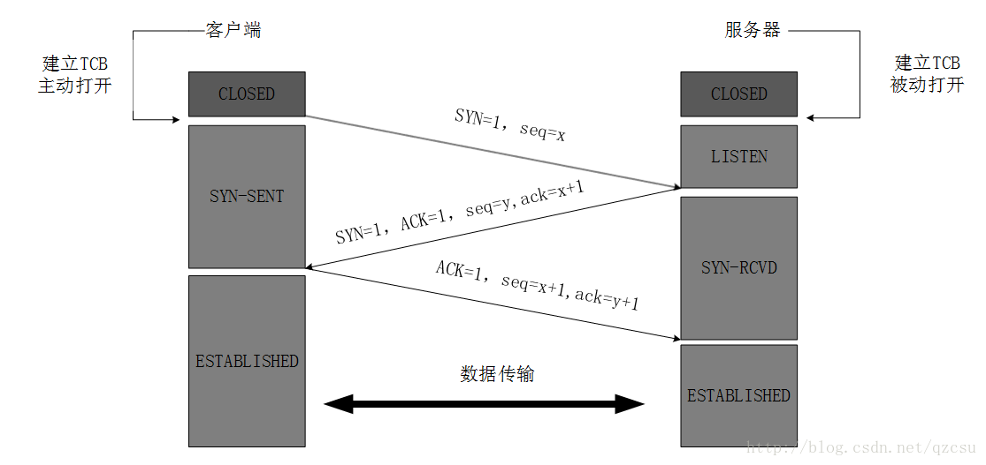
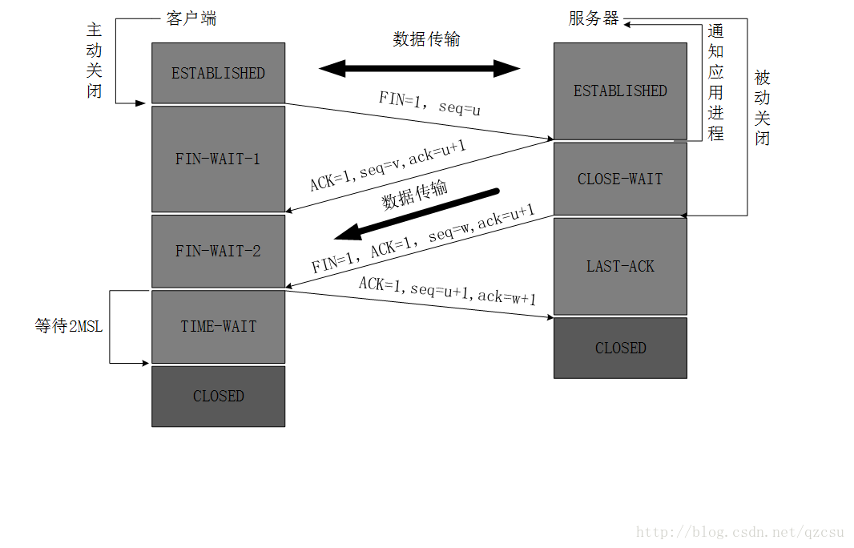
TCP连接的三次握手与四次挥手
建立连接时三次握手
释放连接时四次挥手
状态详解：
CLOSED：表示初始状态；
LISTEN：表示服务器端的某个socket处于监听状态；
SYN-SENT：表示客户端已发送SYN报文，并等待服务器端发送三次握手中第二次报文；
SYN-RCVD：表示服务器端接收到了SYN报文，正常情况下极短，在收到客户端的ACK报文后进入ESTABLISHED状态；
ESTABLISHED：表示连接已经建立；
FIN-WAIT-1：表示客户端已经发送FIN报文，希望结束连接，在等待服务器的确认报文，此时客户端在应用层面无法再发送数据；
FIN-WAIT-2：在客户端处于FIN-WAIT-1状态下收到ACK报文时，进入此状态，是半连接，即服务器可能还需要发送一部分数据，这部分数据还会接收；
CLOSE-WAIT：此状态是被动方收到对方的FIN报文并且回复了ACK报文，查看此时自身还是否有数据需要发送，若无则发送FIN报文，若有则先发送最后的一部分数据，再发送FIN报文进入LAST-ACK状态；
TIME-WAIT：表示接收到了对方的FIN报文并且发送了ACK报文，再等待2MSL时间进入CLOSED状态，注意如果收到了对方同时带ACK和FIN的报文，则跳过FIN-WAIT-1状态直接进入FIN-WAIT-2状态；
LAST-ACK：被动关闭方在发送FIN报文后等待对方的ACK报文，当收到后即进入CLOSED状态，
特殊状态CLOSING：即发送FIN报文后没有收到ACK而是收到了对方的FIN报文，即同时发送FIN，此时双方进入CLOSING状态，表明双方都正在关闭socket。

Slide 51
TCP连接的三次握手与四次挥手
三次握手流程详解：
1、服务器创建socket并处于LISTEN状态；
2、客户端创建socket并向服务器发送连接请求报文（程序中即connect发起），随机选择一个初始序列号seq=x，并使同步位SYN=1，TCP协议规定，SYN报文中不能携带数据，但需要消耗一个序列号；
3、服务器收到SYN报文，如果同意连接，发送确认报文，其中SYN=1, ACK=1，并且初始化一个序列号seq=y，将接收到的序列号+1作为确认号即ack=x+1，这个报文中也不能携带数据，同样需要消耗一个序列号；
4、客户端收到确认后，还需要向服务器给出确认，此处确认报文的ACK=1，序列号seq=x+1，确认号ack=y+1，此时进入ESTABLISHED状态，TCP协议规定，ACK报文可以携带数据，但如果不携带数据则无需消耗序列号；
5、服务器收到ACK报文后也进入ESTABLISHED状态，连接建立。（服务器调用accept，表示三次握手成功）
四次挥手流程详解：
1、客户端发送连接释放报文，并且停止发送数据，其中FIN=1, 序列号seq=u（等于前面已经传输的数据的最后一个字节+1），进入FIN-WAIT-1状态，TCP规定，FIN报文中即使不携带数据，也消耗一个序列号；
2、服务器收到连接释放报文，发出确认报文，ACK=1，ack=u+1，seq=v，进入CLOSE-WAIT状态，此时客户端已经没有数据要发送了，但是服务器若发送数据，客户端依然要接收，处于半关闭状态；
3、客户端收到服务器的确认后，进入FIN-WAIT-2状态，等待服务器发送连接释放报文，在此之前还需要继续接收服务器发送的最后的数据；
4、服务器发送完最后的数据后，向客户端发送连接释放报文，FIN=1，ACK=1，seq=w（因为服务器在半关闭状态时很可能又发送了一些数据），进入LAST-ACK状态；
5、客户端收到服务器的连接释放报文后，必须发回确认，ACK=1，ack=w+1，seq=u+1，进入TIME-WAIT状态，此使客户端的连接还没有释放，等待2MSL（Maximum Segment Lifetime，最长报文段寿命）的时间后，进入CLOSED状态；
6、服务器只要收到了客户端发出的ACK报文立即进入CLOSED状态，结束此次TCP连接，即服务器结束连接的时间比客户端要早。
建立连接时三次握手
释放连接时四次挥手

Slide 52
TCP连接的三次握手与四次挥手的一些问题
1、为什么TIME-WAIT状态还要再等待2MSL的时间？
答：①保证客户端发送的最后一个ACK报文能够到达，假如最后一个ACK报文丢失，从服务器的角度来说，已经发送了最后一次FIN+ACK报文请求释放连接，但是客户端没有给出应答，那么可能是我发送的请求断开报文它没有收到，于是又会重发一次，客户端可以在这个2MSL（任何报文段在网络存活的最长时间）的时间收到并应答，并且重启计时器，假如客户端在TIME-WAIT状态不继续等待，而是发送完ACK报文后立即释放连接，则无法收到服务器重传的FIN+ACK报文继而无法对重发的报文做出应答，服务器无法正常进入CLOSED状态；
②防止“已经失效的连接请求报文”出现产生影响，例如服务器发送的FIN报文失效，保证本连接持续的时间内产生的所有的报文段都从网络中消失。
2、为什么建立连接时是三次握手（不是二次？），释放连接时是四次挥手？
答：①是为了防止已经失效的连接请求传至服务器重复建立连接浪费资源，若采用两次握手机制，加入客户端第一次发送的SYN报文因为种种原因滞留重发，经过一段时间这个SYN报文又发送到了，此时连接已经建立，而服务器依然会对这个已失效的SYN报文进行回应，于是重复建立连接浪费资源，采用三次握手机制，即使服务器对这个已失效的SYN报文做出回应，客户端不会再对这个失效的报文的回应做出回应，避免重复请求连接；
②释放连接时服务器的ACK报文（立即回应客户端的FIN报文）和FIN报文之间可能还需要有一部分数据需要发送，因此若将服务器的ACK报文和FIN报文合并，则有可能产生客户端迟迟收不到ACK报文无法进入FIN-WAIT-2状态，因此一般将这两次分开，即四次挥手。
3、如果已经建立了连接，但是客户端出了故障怎么办？
答：TCP设有一个保活计时器，服务器每次收到客户端的请求都会重启这个计时器，若计时器的时间全部过完依然没有收到客户端的任何数据，则服务器会每隔75秒发送一个探测报文段，若10个探测报文段后依然没有反应，则服务器认为客户端出现故障，关闭连接。
4、服务器的SYN攻击？
答：服务器端的资源是在第二次握手的时候分配的，而客户端的资源是在第三次握手时分配的，因此服务器容易受到SYN洪泛攻击，SYN攻击就是Client在短时间内伪造大量不存在的IP地址，并向Server不断地发送SYN包，Server则回复确认包，并等待Client确认，由于源地址不存在，因此Server需要不断重发直至超时，这些伪造的SYN包将长时间占用未连接队列，导致正常的SYN请求因为队列满而被丢弃，从而引起网络拥塞甚至系统瘫痪。
一些防范措施：降低主机的等待时间使主机尽快的释放半连接的占用，短时间收到某IP的重复SYN则丢弃后续请求。
5、为什么一般服务器不会主动断开连接？
答：参1，因为主动断开连接的一方会有2MSL的等待时间，在这个时间内端口不能复用（因为服务器必须先bind端口等待连接），对于服务器来说是很大的资源浪费。socket中setsockopt()方法，server_socket.setsockopt(socket.SOL_SOCKET, socket.SO_REUSEADDR, 1)可以允许重用本地地址和端口，置于bind之前。
6、关于序列号和确认号。
答：参收藏夹/杂两篇博客。

Slide 53
多任务与多线程（threading_demo.py）
多任务：指的是一台电脑可以同时运行多个任务（一个任务可能有多个进程），是一种多个任务共享CPU的方法。
单核：CPU集成了一个运算核心，所有的任务都是由这个运算核心完成的，同一时间只能完成一个任务。
多核：CPU集成了多个运算核心，可以同一时间让多个运算核心同时工作完成多个任务。
并发：任务数多于CPU核心数，通过操作系统调度（Scheduling）方法，在很短时间内不断切换（时间片轮转，并有优先级算法等以任务的重要度优先考虑），实现在固定时间内多个任务共同执行。
并行：任务数小于CPU核心数，多个任务执行于不同的运算核心，真正同时执行。
多线程：将多任务的思想拓展到应用层面，即将单个任务分解为小任务，再将这些任务分配给不同的CPU内核，提高进程速度；其中以python程序为例，
其主代码顺序执行即主线程，在主线程过程中有一些函数、类等也需要新的线程去执行，称之为子线程。是多任务的一种轻量级的实现方式。
python内置了threading模块（其前身为thread模块，但相对底层，在python3中更名为_thread），可用于多任务和多线程的执行，其中threading.enumerate()方法返回一个列表，列表中是当前的线程，其中主线程显示为MainThread。（t = threading.Thread(target=f, args=())）target指定线程执行的代码，args指定线程开始时传递的数据（接收一个元组），这个数据是在线程函数外定义的，因此是全局变量。
在多线程任务执行中，如果没有优先度顺序，则操作系统随机决定执行顺序，因此会出现一个代码多次运行输出不同的情况，可通过延时方式指定顺序。
如果创建Thread时目标函数运行结束了，则该子线程自动终止；若主线程先结束，则子线程会一起结束，当主线程结束时，程序结束，因此主线程默认为所有线程中最后结束的线程。在start方法调用时，线程才会创建+运行，即多个子线程的开始时间是有顺序的。
可通过继承threading.Thread类来创建一个类，在类中重定义run方法，创建类的实例t = C()并调用t.start()，则线程开始运行，在类中可定义多个方法，但是t.start()只能运行一个任务即重定义的run方法，因此若想实现多个方法的封装，需要将run方法作为主方法，在其中调用其他实例方法。
在一个进程的多线程任务中，多个线程共享全局变量，即在一个线程中声明或更改了全局变量，按时间顺序另一个线程会获得更改后的全局变量。注意，在共享全局变量时，多个线程不断调用全局变量并且不断改变，可能会产生全局变量在不同进程中同时改变，最终
得到的运算结果与预期值不同（例如，a += 1, ①获取a值，②把值+1，③把+1后的值赋给a；当两个线程同时进行，
单核CPU会采用并发模式，因此一个线程可能在②③之间暂停，则该语句原有的运算结果就会出错），资源竞争。
同步：协同步调，如按照约定好的次序执行，A在执行到一定程度时依靠B的结果，反之相同。
当多个线程几乎同时修改一个共享数据时，需要同步控制，线程同步能保证多个线程安全访问共享资源，拥有多个
同步机制，其中最简单的同步机制是互斥锁。
互斥锁：互斥锁为共享资源引入一个状态，当某个线程要修改共享资源时先将其’锁定’，锁定状态下其他线程无法
更改该共享资源，其保证了每次只有一个线程进行写入操作，保证了多线程时数据的正确性。
原子性：即要么不执行，要么把一定的程序执行完。
注意：假如在一个函数中使用线程并使用变量传入参数，若子线程函数需要等待，而主线程很快的执行完毕，由于
主线程执行完毕后与它关联的所有数据都会被回收，则子线程的参数就不存在了（正常情况下子线程会自动关闭，
但特殊情况下其会报错）。
def test():
print('---{}---')
time.sleep(1)
if __name__ == '__main__':
for i in range(5):
t = threading.Thread(target=test)
t.start()
print(i)
# 如上，该方法开启了多个线程，使得多个test函数同时进行，后面的循环无需等待test函数中的延时可以立刻在其他线程中执行。
注意主线程也是一个线程，其与子线程同时运行，但是运行结束后不会关闭。

Slide 54
threading模块中定义了Lock类，可以处理锁定，mutex = threading.Lock()（创建锁）， mutex.acquire()（上锁，其返回值为True），mutex.release()（解锁，无返回值），注意一个锁只能上锁一次，若一个线程上锁(locked)，另一个线程会堵塞(blocked)在mutex.acquire()代码处直至前线程解锁(unlocked)为止，锁创建之后默认是没有上锁的。
注意上锁的代码越少越好。锁是可以有多个的，当不同的线程持有不同的锁并同时试图获取对方的锁时，可能出现死锁。
锁的优势是确保了某段关键的代码可以从头到尾的完整执行，但阻止了多线程的并发执行，在某段加锁的代码实际上只能单线程执行，且可能出现死锁。
死锁：不同的线程持有不同的锁并同时试图获取对方的锁，例如线程1中上A锁→上B锁，线程2中上B锁→上A锁，就会出现死锁。
（threading_demo_deathlock.py为何在CMD中可以执行完？为何主线程没有锁死？）
死锁的解决方法举例：1添加超时时间（即限定阻塞时间）
2银行家算法：银行家手中的资金并不足以同时满足多位客户的要求，因此它从当前状态出发，逐个按安全序列检查各客户谁能完成工作，然后假定其完成工作且归还全部贷款，再进而检查下一个能完成工作的客户。（可以约定到什么情况时线程解锁，环环相扣）
程序（program）：是一种静态的实体，如封装的EXE文件，.py文件等。
进程（process）：可以认为是运行的程序，是一个动态的实体，代表程序的执行过程，随着程序中指令的执行而不断的变化，在某个特定时刻的进程的内容被称为进程映像（process image），分为①正文段（text，被执行的机器指令）②用户数据段（user segment，存放进程在执行时直接操作的所有数据，包括进程使用的全部变量在内）③系统数据段（system segment，存放程序运行的环境，即进程的控制信息，是进程与程序的区别所在）；进程有三种状态，就绪态、执行态、等待态（堵塞态），是多任务的另外一种实现方式。
进程与线程：①进程与线程都是由操作系统所提供的程序运行的基本单元，系统利用其实现对应用的并发性；②一个程序至少要有一个进程，一个进程至少要有一个线程；③进程是系统中能独立运行的并作为资源分配的基本单位，线程的划分尺度小于进程，是CPU调度和分派的基本单元，其自己基本不拥有系统资源，与同进程的其他线程共享进程拥有的资源（内存等），极大地提高了程序的运行效率，但不利于资源的管理和保护；④线程不能独立运行，其必须依存于应用程序中，多个线程可以并发执行。
python提供了multiprocessing模块，可通过p = multiprocessing.Process(target=f)来创建进程，p.start()来开始进程，与线程类似的，进程也有主进程和子进程的区分，子进程开始时会与主进程共享不做修改的部分如代码（若通过特殊手段修改代码，则代码也会复制，即写时拷贝）（但会独立占内存、上下文、运算能力，占去资源多），且主进程结束时子进程一般不受影响（进程与进程之间是独立的，并不共享全局变量）。
写时拷贝：copy-on-write,在需要的时候才去做，例如读写文件是将数据写在内存中，当需要操作或内存不足时才将数据从内存中写到磁盘上，节省了性能。
可通过os模块中的os.getpid()来获取当前进程的进程号。
注意在多进程中，由于不共享全局变量，一些特殊的程序（如socket）会在操作系统底层创建文件描述符，有主进程和子进程的两个变量指向它，若单独关闭子进程中的此对象，其在操作系统中不会关闭，必须将两个进程中的对象全部关闭，此对象在操作系统中才会关闭并删除文件描述符。（如TCP服务器的new_socket，在线程中没有此问题（由于共享全局变量））

Slide 55
进程的一些用法
Process([group [, target [, name [, args [, kwargs]]]]])
target：如果传递了函数的引用，可以任务这个子进程就执行这里的代码
args：给target指定的函数传递的参数，以元组的方式传递
kwargs：给target指定的函数传递命名参数
name：给进程设定一个名字，可以不设定
group：指定进程组，大多数情况下用不到
Process创建的实例对象的常用方法：
start()：启动子进程实例（创建子进程）
is_alive()：判断进程子进程是否还在活着
join([timeout])：是否等待子进程执行结束，或等待多少秒
terminate()：不管任务是否完成，立即终止子进程
Process创建的实例对象的常用属性：
name：当前进程的别名，默认为Process-N，N为从1开始递增的整数
pid：当前进程的pid（进程号），使用os.getpid()可获取当前进程进程号，使用os.getppid()可获取当前进程父进程进程号。
Queue：队列，是内存中的一部分空间，其可以完成进程间的数据共享，可以用于解耦（即使各个进程之间的依存度降低），先进先出
栈：先进后出
Queue的简单用法
q = multiprocessing.Queue(n) # n为最大可接收的消息数量，默认无上限，取决于内存大小
q.put(‘A’, True, 3) # 其中’A’为要放入的信息，3为等待放入的秒数，若不能放入则抛出异常queue.Full，当queue中放满之后，若不定义等待秒数，则会一直等待(堵塞)；若block为False，则不等待直接抛出异常，其没有返回值;
q.get(True, 3) # 其中block/3与put类似，当不定义时，会一直等待（堵塞）取出，其返回值即当前取出的数据;
q.put_nowait()/q.get_nowait() # 其相当于q.put(‘b’, False)/q.get(False);
q.full()/q.empty() # 如果队列已满则True/False，如果队列已空则False/True
进程池：Pool，进程的创建和销毁都需要大量的资源，因此将进程重复利用，使用同样的进程完成不同的任务，节省资源和空间，并且可以减小手动创建多个进程的工作量。在任务数不确定的情况下，一般使用进程池。同一个进程池中的任务代码相同。
po = multiprocessing.Pool(3) # 创建进程池，po.apply.async(f, (a, b,….))给进程池添加任务，若进程池无空进程，则添加的任务会先储存。po.close()关闭进程池（进程池不再接受新的请求），在多任务模式下主进程/线程会等待子进程/线程完成，但进程池模式下主进程不会等待，因此需po.join()使主进程等待进程池里的所有子进程执行完毕。po.terminate()可以不管任务是否完成，立即终止。
注意如果多进程池任务中主进程没有在if __name__ == ‘__main__’下执行或子进程没有在其下创建，则会报错The “freeze_support()” line can be omitted if the programis not going to be frozen to produce an executable.
进程池中的Queue要使用multiprocessing.Manager().Queue()，其使用方式与Queue类似，。
多进程与多线程类似的，可以使用p=multiprocessing.Process(target=f, name=p1, args=…)来开启一个可传递参数的新进程，注意可通过args=(a, b, c)来对f需要的参数进行一一对应的传递，如果需要传入字典作为一个变量，则需要在f定义时引入**kwargs，也可以使用字典传入对应的关键字参数（需要f定义时参数名和数量的对应），猜测为Process类中包含有装饰器（将引入的参数做了处理），需后续深究。
两者同样可以使用继承类来创建子类的实例开启任务，但需要在子类中重写run函数，如何使用子类来进行参数的传递完成多任务，后续深究。

Slide 56
使用协程完成多任务
可迭代对象：将可以通过for循环迭代的对象称为可迭代对象Iterable，可以通过collections.abc中的Iterable类，使用isinstance(a, Iterable)来判断a是否为可迭代对象，其中isinstance(a, A)用于判断a是否为A的实例，所有的iterable都是Iterable类的继承类的实例。
迭代for i in a的具体实现过程为：①调用a的iter方法，并返回一个转化后的迭代器对象（其数据类型已经变化，可使用Iterator类来判断是否是迭代器），若a无此方法，则a不是可迭代对象；②返回后的迭代器对象必须支持next方法，且只有迭代器对象支持next方法（str, list等数据类型不支持）；③迭代的实质即next函数不断调用迭代器对象，并最终抛出StopIteration异常，在next函数内部，针对迭代器对象的属性进行操作，在for循环中，会自动捕获StopIteration异常并结束，且list,tuple等方法都可以捕获迭代器对象并自动调用iter,next方法。
迭代器最核心的功能是重写了next函数，如果保存返回值生成的方法而不是从列表中直接获取，则可以节省大量的内存空间。
注意：如果在类A中重写了内建__iter__和__next__方法，则在类外可以直接调用iter(a)和next(a)，其中a是A的实例，不会再调用原有方法。
生成器：是一种特殊的迭代器，生成器对象自动创建了__iter__和__next__方法，因此可以在一个函数中实现，且支持next方法；最简单的生成器对象就是元组推导式，生成器对象通过yield语句实现，yield相当于return，会将当前值返回，在包含yield语句的函数中，其返回值就是一个生成器对象，每次next被调用时，生成器回复它脱离的位置（即yield语句的位置，且记忆最后一次执行的位置和所有的数据值）并继续执行直到下一个yield。
在生成器方法中可以调用return，当执行至return时，生成器对象抛出StopIteration异常，会将return后的语句作为异常的详细信息显示。
生成器中可以使用a.send(’xx’)传入参数，注意其与next使用方法不同，但类似的，也是从一个yield开始到下一个yield暂停，next(a)会将当前yield的值作为返回值，而yield xx语句本身没有返回值，而a.send(‘xx’)传入的参数会作为yield xx语句本身的值，即可以将此语句本身赋值（send不能放在第一次执行），传入的参数值可以在生成器方法中通过一些判断来改变生成器对象。
生成器对象和迭代器对象一经迭代就销毁，必须重新生成，不能重复利用。
与返回值类似的，生成器和迭代器对象的传递的是引用和方法，如果对一个生成器对象遍历传递引用（如yield一个列表，则在生成器对象中传递的都是引用，此时使用list,a.append()等不直接表明值的方法，其产生的列表会重复），则其值很可能会重叠为最后一个。参杨辉三角.py
使用yield语句来实现协程，其本质即重复调用函数，通过yield和next的特性（暂停状态+保存数据）来在多个任务之间交替执行，即一个进程中的一个线程在交替运行，属于并发；使用greenlet完成协程，其本质是将yield语句和next语句封装，其使用.switch()实现交替执行，执行的顺序与设定的顺序完全相同，参yield_demo.py；使用gevent完成协程，其原理是当一个进程遇到IO操作时会耗费大量的时间，因此经常使进程处于等待状态，gevent实现了自动切换任务，充分利用IO操作的等待时间。协程的核心在于遇到延时/堵塞操作时，更换任务，在一个任务延时的同时运行其他任务。使用gevent.spawn (f, a, b…)来创建，其中f是目标方法，后续是f的参数（不能用元组传入？），注意普通的延时gevent不识别，需在最前添加monkey.patch_all()，可以将所有的延时转化为gevent延时，实现并发；可以将所有的join方法通过gevent.joinall([f1, f2, f3])的方法规整，无需手动输入。

Slide 57
多任务中进程、线程与协程
进程与线程：①进程与线程都是由操作系统所提供的程序运行的基本单元，系统利用其实现对应用的并发性；②一个程序至少要有一个进程，一个进程至少要有一个线程；③进程是系统中能独立运行的并作为资源分配的基本单位，线程的划分尺度小于进程，是CPU调度和分派的基本单元，其自己基本不拥有系统资源，与同进程的其他线程共享进程拥有的资源（内存等），极大地提高了程序的运行效率，但不利于资源的管理和保护；④线程不能独立运行，其必须依存于应用程序中，多个线程可以并发执行。
三者的区分：①进程是资源分配的单位，线程是系统调度的单位；
②进程需要的资源量最大，效率最低（拥有自己独立的空间，可通过进程池、队列等进行交互），线程依托于进程，多个线程之间可以共享全局变量（可通过互斥锁等方式进行全局变量的管理）需要资源一般，效率一般（在不考虑GIL情况下），协程依托于线程，切换任务需要的资源量少，效率高（在拥有多核CPU的情况下，最高的性能获得是多进程+协程）；
③进程与线程根据CPU核心数可以是并行或并发，多协程在一个线程中，必然是并发。
举例来说，进程相当于一条产线，线程相当于产线工人，协程相当于压榨工人时间。
在单进程中实现并发非堵塞（在socket中可使用t.setblocking(False)设定套接字对象为非堵塞），若accept()和recv()语句运行时没有建立连接或收到数据，则会报错（在不设置此项时为堵塞等待），一般采用try语句捕获异常继续循环，参 单线程非堵塞.py。其目的是减少服务器资源消耗。
几种响应的方式（服务器/操作系统）：①轮询，即数据拉取，在服务器端的含义为客户端在特定的时间间隔不断的向服务器发出请求，服务器做出响应，由于响应头很长，因此占用带宽并且不能及时更新；在操作系统端的含义为操作系统对列表中的文件描述符进行迭代，依次询问有无更新；两者在有大量需响应的用户时都会产生性能缺失；②长轮询，建立连接后客户端发送请求，服务器端不马上回应，而是等待有数据更新或是连接超时时再回应，连接断开后客户端继续发出请求再建立连接，循环往复，相比较轮询减少资源浪费；③SSE（Server Sent Event）是HTML5提出的一个标准，客户端与服务器之间创建TCP连接并且维持，客户端会定时发送请求至服务器询问，没有做到服务器端的实时推送；④WS（Web Socket）全双工通信，连接建立后维持，客户端可以随时发送请求，服务器在有数据更新时也会实时推送，节省流量，两端都有监听socket来进行负责。
epoll的原理：①操作系统在遍历文件描述符时是向应用程序的内存中复制一份到自己的内存中，当数量很大时，这个复制的动作会很耗费事件，因此在操作系统和应用程序之外新建一个内存用于存放文件描述符，节省了复制的时间，称为内存映射技术；②将轮询机制改为事件通知机制，即类似于上述WS，当某一个文件描述符有更新时进行通知，其他的挂起，操作系统不会主动去询问。（epoll有两种工作机制，LT(Level triggered)水平触发，ET(Edge triggered)边缘触发）LT即当一个文件操作符就绪而不做任何动作，内核会继续通知这个文件就绪，ET为高速工作方式，即一个文件操作符就绪只会通知一次，不会继续通知，因此相对易出错，Nginx默认采用ET。
async模块

Slide 58
GIL（Global Interpreter Lock）：全局解释器锁
1、GIL的由来：GIL并非python语言的问题，而是C语言写的python解释器的问题，为了解决多线程之间的状态和全局变量问题（互斥锁会有死锁的可能性），在整个进程中添加的全局锁，使得python的多线程在Cpython中没有并行的可能性，同一时间执行的线程只能有一个，因此完全无法发挥多核CPU的能力。
2、GIL的工作原理和缺陷：python语言的线程调度是依赖操作系统本身的调度算法的（即C语言的调度），python会计算当前线程已执行的微代码数量（opcode）达到一定阈值后强制释放GIL，触发操作系统的一次线程调度，而其中的问题在于，线程GIL的释放和获取几乎是没有时间间隔的，因此在多核心多线程的任务中，在其他核心上的线程被唤醒后主线程已经又一次获取到GIL，只能浪费CPU的时间，造成总体性能比起单核CPU仍要下降。（改进措施有先持有GIL再进行上下文切换，在IO等待时释放GIL等，但使得操作系统线程调度占用更多资源）
3、GIL的影响及改进措施：在多核CPU下，python的多线程只有在IO密集型计算产生正面效果（因为多线程在遇到IO操作时会自动释放GIL锁进行调度），在至少有一个CPU密集型线程存在时，多线程的效率就会因为GIL大幅下降。改进措施有：①使用多进程替代线程（每一个进程都有其独立的GIL锁）；②使用其他的解释器；③使用其他语言的代码模块嵌入python中；④针对于GIL的改进，将切换颗粒度从opcode改为时间片计数，避免最近一次释放GIL锁的线程再次被立即调度，新增线程优先级功能等。
其与互斥锁的区别：GIL保证的是同一时刻只有一个线程在执行，而互斥锁保证的是某一线程完成某一任务后（任务的完整性）才会解锁。
URL编码：URL中有一些保留符号（! * ' ( ) ; : @ & = + $ , / ? # [ ]）用于在URL中起特殊作用，如果某个参数中有这些符号，则需要先对这些符号进行编码，否则会更改URL语义；此外，URL只支持ASCII字符集，因此会将在URL中的其他符号和语言进行编码后传输（浏览器有自己的编码方式，一般操作为在前端用JS对URL统一编码），有些浏览器在显示URL时会自动作一次解码，但其实传输的是编码后的值。（如中文，会按多个字节进行编码）
在python中可以使用urllib.parse模块对url进行编码和解码，urllib.parse.quote(a)编码，rullib.parse.unquote(a)解码。
logging模块：完成日志记录功能，其共分为5个等级，如下所示，某等级的日志只记录>=该等级的信息，warning为默认级别，日志的级别和内容是需要开发人员明确指定的，可以指定日志输出在终端或记录在文件中，通过修改日志的级别来改变不同生产环境中记录信息的详细程度。
DEBUG：详细的信息,通常只出现在诊断问题上；
INFO：确认一切按预期运行；
WARNING：一个迹象表明,一些意想不到的事情发生了,或表明一些问题在不久的将来(例如：磁盘空间低)，这个软件还能按预期工作；
ERROR：更严重的问题,软件没能执行一些功能；
CRITICAL：一个严重的错误,这表明程序本身可能无法继续运行。
日志调用方法：使用logging.basicConfig(level=logging.WARNING, filename='', filemode='wa', format='xxx')其中filename与filemode与文件操作中类似，format的格式为 %(levelno)s: 打印日志级别的数值 %(levelname)s: 打印日志级别名称 %(pathname)s: 打印当前执行程序的路径，其实就是sys.argv[0] %(filename)s: 打印当前执行程序名 %(funcName)s: 打印日志的当前函数 %(lineno)d: 打印日志的当前行号 %(asctime)s: 打印日志的时间 %(thread)d: 打印线程ID %(threadName)s: 打印线程名称 %(process)d: 打印进程ID %(message)s: 打印日志信息；在工作中常用格式为format='%(asctime)s - %(filename)s[line:%(lineno)d] - %(levelname)s: %(message)s'；使用logging.debug/info('ddd')来输出日志内容。
日志的作用：①程序调试②记录程序运行信息，故障分析与问题定位③日志足够详细时可用来分析用户行为。

Slide 59
高并发与多线程(高并发 ≠ 多线程)
多线程：是完成任务的一种方法，高并发是系统运行的一种状态，通过多线程有助于系统承受高并发状态的实现。
高并发：是一种系统运行过程中遇到的一种“短时间内遇到大量操作请求”的情况，主要发生在web系统集中大量访问或者socket端口集中性收到大量请求（例如：12306的抢票情况；天猫双十一活动）。该情况的发生会导致系统在这段时间内执行大量操作，例如对资源的请求，数据库的操作等。如果高并发处理不好，不仅仅降低了用户的体验度（请求响应时间过长），同时可能导致系统宕机，严重的甚至导致OOM异常，系统停止工作等。如果要想系统能够适应高并发状态，则需要从各个方面进行系统优化，包括，硬件、网络、系统架构、开发语言的选取、数据结构的运用、算法优化、数据库优化……而多线程只是其中解决方法之一。
实现高并发需要考虑：
①系统的架构设计，如何在架构层面减少不必要的处理（网络请求，数据库操作等）
②网络拓扑优化减少网络请求时间、如何设计拓扑结构，分布式如何实现？
③系统代码级别的代码优化，使用什么设计模式来进行工作？哪些类需要使用单例，哪些需要尽量减少new操作？
④提高代码层面的运行效率、如何选取合适的数据结构进行数据存取？如何设计合适的算法？
⑤任务执行方式级别的同异步操作，在哪里使用同步，哪里使用异步？
⑥数据库优化减少查询修改时间。数据库的选取？数据库引擎的选取？数据库表结构的设计？数据库索引、触发器等设计？是否使用读写分离？还是需要考虑使用数据仓库？
⑦缓存数据库的使用，如何选择缓存数据库？是Redis还是Memcache? 如何设计缓存机制？
⑧数据通信问题，如何选择通信方式？是使用TCP还是UDP，是使用长连接还是短连接？NIO还是BIO？netty、mina还是原生socket？
⑨操作系统选取，是使用winserver还是Linux？或者Unix？
⑩硬件配置？是8G内存还是32G，网卡10G还是1G?
高并发是一个复杂的问题，其影响因素有很多，多线程在这里只是在同/异步角度上解决高并发问题的其中的一个方法手段，是在同一时刻利用计算机闲置资源的一种方式。多线程在解决高并发问题中所起到的作用就是使计算机的资源在每一时刻都能达到最大的利用率，不至于浪费计算机资源使其闲置。

Slide 60
web框架
静态资源与动态资源：静态资源即事先写好的无法改变的资源（一些事先写好的HTML代码），动态资源即根据请求回复不同的内容（或根据实时情况/用户提交数据），互联网早期都是静态资源，随着一些脚本语言的出现，出现了动态页面，一般将动态和静态页面请求分离，将静态的资源查询置入http服务器文件，将动态页面的实现置入另外一个文件，用http服务器去调用，解耦。
SGI/WSGI： Web Server Gateway Interface 服务器网端接口，其允许开发者将web server和后端web app分离，并规定了Server端和App端的端口，即规定了两端通信的格式规范。（最终实现情况为，服务器代码无需改动，所有的路径/模块/方法都由配置文件传入，run文件包含运行指令，readme用于备忘和版权）
浏览器
WSGI Server
①监听HTTP服务端口，捕捉HTTP请求
②接收B端的HTTP请求并解析封装为environ(字典)
③调用App端的一个application函数，这个函数接收两个参数，分别为environ和start-response方法(方法位于S端内)
④将application调用的start-response方法的返回值封装为HTTP响应头，将application的返回值封装为HTTP body文件返回浏览器
WSGI App
①提供可调用的application函数/类/实现call方法实例
②分别接收一个environ字典和一个start-response方法
③后端开发的重点
start-response方法有三个参数
status：状态码及状态码说明
response-headers：一个可迭代对象，其元素为二元元组（其中为响应头的具体信息，例如Connection, keep-alive ）
exc-info：用于处理异常
1、HTTP请求
2、将HTTP请求解析封装为environ
3、调用application方法
建立TCP连接
environ和start-response参数
4、start-response方法返回HTTP响应头
服务器的作用：
①socket/tcp/多任务
②envir字典/导入,调用app
③接收/解析/发送http请求
app的作用：
①url-app链接/decorator
②返回rensponse-headers
③组织数据返回body
5、application逻辑处理
7、封装返回HTTP body
6、application返回HTTP body给server
①在服务器运行时指定端口，可以通过sys.argv传入参数，其将写入的值用字符串列表的方式存储，此列表可以在文件内进行调用；
②在服务器运行时指定运行的框架模块，指定要调用的方法，与上类似的写入，但注意要使用__import__()来导入（其返回值标记要导入的模块），因为import不能识别变量名，一般与getattr()一起使用，配合eval()方法，完成配置。（详见http_server_2.py）

Slide 61
一些著名问题
1、QQ的实现方式
2、session和cookie的区别与联系
3、TCP三次握手与四次挥手
4、多任务的实现方式及其区别
5、数据库的视图，索引，事务，主从
6、C10K问题，看一下tengine，tornado，libevent

Slide 62
一些小技巧和注意事项
将字符串倒排可以使用str[::-1]，省去了新的变量和建立列表的代码。
注意如果.py文件名是某一个Python自带类名，则在windows命令提示符中可能不能运行，可能会认为是导入此类。
如a = [1,2,2,2,2], for i in range(a):若在下方循环体中出现a[i+1]，则会直接报出out of range，可以通过i < range(a) and a[i+1]…..来对最后一位进行排除。
通过min(list, key=len)可以查找到列表中最短的元素并返回。
int(‘s’, 2)可以方便的将字符串类型的其他进制的数转换成10进制的整数，bin()/oct()/hex()可以将十进制整数转换为2/8/16进制数（字符串类型，有前缀）。
csv模块可以用来处理csv文件，其中csv.reader可以将每一行数据转换为一个列表，csv.DictReader可以将其转换为一组字典，以第一行信息为键。
字符串的title()方法可以方便的将目标字符串的每个单词的首字母大写，其余小写（不论初始状态如何）。
python的默认变量名’_’可以让解释器忽略这个信息，{w: k for k, _, w in f()}，其中f返回[(a, a, a), (b, b, b)…]由每3个值组合成的迭代/生成器，可忽略中间变量。

Slide 63
数据库/Database（SQLite，MySQL，MariaDB，PostgreSQL）
MySQL：最流行的大型数据库，其第三方工具、应用等很多，功能全面，追求最大并发效率。
MariaDB：MySQL的克隆版本，与MySQL高度兼容，有时会变的臃肿。
SQLite：最初是作为MySQL的轻量版研发的，体积小速度快，嵌入式/分布式实现（每台机器都搭载），兼容性极高，安全性略差，实现多用户环境困难，将工具和功能集成在了数据库中，在测试方面表现优秀。
PostgreSQL：核心算法效率高，性能高，多语言灵活调用，高级工具欠缺。
数据库：是一种特殊的电子型存储文件，以特殊的方式将数据存储起来，①持久化存储②读写速度极高③保证数据的有效性④支持各种程序/操作系统
关系型数据库与非关系型数据库：主流的关系型数据库有Oracle, MySQL等，非关系型数据库有Mongodb, Redis等，关系型数据库是建立在关系模型（二维表格模型）基础上的数据库，即由二维表及其之间的联系组成的一个数据组织，非关系型数据库严格意义上不是一种数据库，而是一种数据结构化存储方法的集合。关系型数据库的优缺点：易于维护，使用方便，可以复杂操作，有事务处理（可以保持数据的一致性，安全性能高），海量数据读写性能较差，表结构固定，高并发读写需求；非关系型数据库的优缺点：格式灵活，速度快，高扩展性，低成本，不提供sql服务（学习使用成本高），数据结构复杂，无事务处理。其一般有文档型/键值对型/列式/图形。
RDBMS：Relational Database Management System关系型数据库管理系统，是一套程序接口，用于操作关系型数据库中的数据，其设计为CS模式。
SQL：Structured Query Language结构化查询语言，其是一种专用于操作关系型数据库的语言，所有的关系型数据库都支持SQL，其下分为：
DQL：Data Query Language数据查询语言，用于对数据进行查询，如select
DML：Data Manipulation Language数据操作语言，对数据进行增加、修改、删除，如insert、udpate、delete
TPL：Transaction Processing Language事务处理语言，对事务进行处理，包括begin transaction、commit、rollback
DCL：Data Control Language数据控制语言，进行授权与权限回收，如grant、revoke
DDL：Data Definition Language数据定义语言，进行数据库、表的管理等，如create、drop
CCL：指针控制语言，通过控制指针完成表的操作，如declare cursor
DB-API：Database Application Programming Interface标准数据库应用编程接口，是python提供的用于与数据库驱动程序交互的工具，MySQL-Connector/Python是第三方提供的用于与底层数据库交互和与DB-API交互的模块（其与pymysql都是python模块），即从代码到数据库中间隔了两个技术层（DB-API，驱动）
使用DB-API连接到MySQL的步骤：①定义连接属性（需要四部分信息Ⅰ运行MySQL服务器的计算机的IP地址/主机名，Ⅱ要使用的用户ID，Ⅲ与用户ID关联的口令，Ⅳ这个用户ID想要交互的数据库名），驱动程序允许将这些连接属性放在一个字典中，便于使用和引用；②导入数据库驱动程序，在python中是import mysql.connector；③建立与服务器的连接，其是一个对象，一般用一个变量保存，conn = mysql.connector.connect(**dbconfig)，其中dbconfig是①中建立的定义连接属性的字典；④创建一个游标，cursor = conn.cursor()；⑤执行查询；⑥关闭游标和连接，cursor.close(), conn.close()。
一般将SQL语句（字符串）赋值给变量_SQL，然后使用游标操作cursor.execute(_SQL)，可以执行SQL语句，请求结果的游标方法有多个（①cursor.fetchone()用于获取一行结果；②cursor.fetchmany()用于获取指定的任意行结果；③cursor.fetchall()用于获取结果中的所有数据行）。为了避免硬编码数据（将所有数据值详细输入），python的DB-API允许在SQL串中放置占位符，_SQL = ‘insert into log (phrase, letters, ip, browser_string, results) values (%s, %s, %s, %s, %s)’ 然后在调用游标时 cursor.execute(_SQL, (‘a’, ‘b’, ‘c’, ‘d’, ‘e’))再用一个元组输入值，由于写入数据库开销很大，所以很多数据库会将insert语句缓存，之后一次性应用全部，可以使用conn.commit()方法强制数据库系统将所有缓存的数据全部提交到数据库表中。

Slide 64
数据库中的一些关键字：每一行称为一条记录（record/元组tuple），每一列称为一个字段（field），唯一标识字段的称为主键（primary key）一张表中可以有多个主键。在表中为了更加准确的存储数据，保证数据的正确有效，可以在创建表的时候，为表添加一些强制性的验证，包括数据字段的类型、约束。
数据类型：其原则为在够用的前提下尽可能使用取值范围小的，利于节省空间；整数（tinyint/smallint/mediumint/int/bigint分别为1/2/3/4/8字节,有正负），小数（decimal(5,2)表示一共5位有2位小数），字符串（varchar（表示可变长度的字符串，不会自动补空格，不得超出设置长度如varchar(3)）/char（固定长度的字符串，若输入数据不足位则会在后方添加空格补足）/text（存储大文本，当字符大于4000时）），日期时间（date/time/datetime），枚举类型（enum将可能的结果列举出来enum(‘x’, ‘y’)），对于图片视频等文件，不存储在数据库中，在某个服务器上保存，然后在表中存储这个文件的保存路径。
数据约束：主键primary key（在物理上的存储顺序），非空not null（此字段不允许为空），唯一unique（此字段不允许重复），默认default（当不填写时使用默认值），外键foreign key（如果一个表中一个字段里的值都是另外一个表中的主键，则称这个字段为外键，外键可以约束此字段的数据有效性（检查另外一个表的数据），但是会影响数据库的增删改查性能，一般在逻辑层（即代码）控制）
数据库的存储引擎：innodb支持外键/事务处理/行级锁，其索引和内容紧密结合，MylSAM不支持但读性能相对高，其索引和内容是分开存储的。
文件及注释：sql后缀的文件为SQL语言文件，其中--表示注释。
一些指令：在SQL中不区分大小写，分号表示命令结束，SQL中’-’会被认为分开，使用`xxx`将内容视为整体；
连接mysql –u root –p; 退出exit quit;
查看数据库show databases;
显示当前时间select now();
显示当前数据库版本select version();
创建数据库 create database dbname charset=utf8;
查看数据库创建信息 show create database dbname;
删除数据库 drop database name;
查看当前使用的数据库select database();
使用数据库 use dbname;
查看当前数据库的所有表 show tables;
创建表(字段与字段之间以逗号隔开，可换行，可以同时存在多个约束
并且与顺序无关，int unsigned表示无符号整数，自动输入0/null/default时激活)
可以在tabname前加上if not exists表示如果不存在则创建
create table tabname(字段 类型 约束, id int primary key auto_increment not null, name varchar(30) default ‘wang’);
查看一个表的结构 desc tabname;
查看一个表的创建信息 show table create tablename;
修改表结构：添加字段（添加新的一列）alter table tabname add fieldname date;
修改字段（不修改原来字段名只修改字段类型/约束）alter table tabname modify fieldname xxx;
修改字段（修改字段名并且修改字段类型/约束，可以改多个）alter table tabname (change oldname newname xxx);
删除字段（若表中有记录，则该字段数据也会被同时删除） alter table tabname drop fieldname;
数据库操作时会自动转换类型，如写入的
以字符串类型表示的数会自动转为整形，
但字符串类型的值必须加引号。
数据的增删改查CURD（create，update，read，delete）：
插入记录（enum类型中可以按索引插入从1开始，可以同时插入多行）
insert into tabname values(0, a, b), (1, b, a); (必须写全，包括有默认值字段)
insert into tabname (field2, field4) values (xx1, xx2), (yy1, yy2);
insert into tabname1(field) select field1 from tabname2 xxx(注意不用values)
修改记录（如无where则全部修改，可以同时修改多个数据，
一般以主键为识别手段，不可以设置同时满足多个条件）
update tabname set fieldname1=xx, fieldname3=yy (where filedname5=zz);
查询记录（查询所有满足条件的内容，查询指定字段，顺序按输入顺序）
select * from students where filedname=xx;
select * from tabname; (若数据量巨大，则不适用)
select fieldname1 as ‘姓名’, fieldname2 as ‘性别’ from students where yy;
删除数据（数据物理删除后不要继续用ID）
delete from tabname;（清空数据表）
delete from tabname where fieldname=xx;
一般增添一个is_delete字段bit类型（对应比特位，如2个比特可以存储4个值），使用逻辑删除，即将不可用的数据的is_delete字段修改为1。

Slide 65
另一种选择字段的方法（表名.字段名）select tabname.fieldname from tabname;
还可以给表起别名，起别名之后原名在该语句中不能继续用select s.fieldname from tabname as s;
字段前可以添加方式，如去重select distinct gender from tabname;
查询时可以使用where添加条件(其支持比较运算符和逻辑运算符) select * from students where age>18 and age<28;
模糊查询：①like 后面以%替代0/1/多个，以_替代1个 select * from students where name like ‘%小%’;
②rlike 正则替换，表示查询以周开头以伦结尾的名字，select * from students where name rlike ‘^周.*伦$’;
范围查询：①in 表示查询在指定的集合内(非连续)，select * from students where age (not) in (12, 18, 34);
②between a and b表示查询在指定的范围内（包括前后值），select * from students where (not) age (not) between 18 and 34;
③判断空/非空，select * from students where age is (not) null;
排序查询：默认按主键排序，默认排序为asc（从小到大）order by后的字段可以重复，重复时作用机制为首先按第一个字段排序，第一个字段相同时按第二个字段排序，以此类推select * from students where (age between 18 and 38) and gender=‘男’ order by age asc(从小到大) /desc(从大到小), id asc;
聚合函数：是一组用于统计的函数，select round(count/max/min/sum/avg(*/fieldname), 3) as ‘qqq’ from tabname where xx; 其中round(x, 3)意为保留3位小数，是一种不精确计算（其自动四舍五入），其支持表达式和算术运算符。（因为内存中浮点数是不精确的，因此在数据库中一般存储整数，使用时/10^{x}）
分组查询：可以解决聚合函数中无法同时查询多个字段的问题，相当于建立了一个新的表将数据置入，然后分别对新的表里面的数据进行查询，在查询时一般添加分组凭据作为首列 select gender, round(count/max/min/sum/avg(*/fieldname), 3) as ‘qqq’ from tabname where xxx group by gender; 另有方法可以将详细信息显示出来，group_concat(xxx, ‘’)，其中会将以逗号隔开的所有值连接起来显示，因此一般多个字段之间添加标识符，select gender, group_concat(id, ‘_’, name, ‘_’, height) as ‘qq’ from tabname where age>20 group by gender;注意其中where条件（对结果进行条件判断）可以不使用分组凭据；使用having可以对分组进行条件判断，如果条件达成则显示，否则不显示，select gender, group_concat(name), avg(age) from tabname where height>170 group by gender having count(*)>3; 分组一般与聚合函数一起使用，在group_concat(a, b order by b)内部可以排序。
分页：可以用limit start, count其中start表示从此条的下一个开始，count表示限制数据数量，分组中限制显示分组数量，limit不支持表达式，放置在语句最后。
链接查询：多个表的关联查询（通过外键） ①内链接，将两个表连在一起取交集，非交不显示select * from tabname1 inner join tabname2表示将表1的内容对表2进行迭代，会产生相乘的元素数量；一般使用select t1.fieldname, t2.fieldname from tabname1 as t1 inner join tabname2 as t2 on t1.fieldname5=t2.fieldname1; 表示根据外键连接两个表单并且显示特定字段；②外链接，分为左链接和右链接，left join 意为以左边的表为基准，不匹配的记录依然显示但显示为null，right join类似，以右边的表为基准，但比较少用，一般用左连接完成（将两个表对调顺序）。
自关联：一个特殊的表结构，表里面的字段关联同一个表里的另一个字段，如省市区/上下级（同属一个表结构，将一个字段的数据链接到这个表的主键，使用select t1.f1, t2.f1 from tabname as t1 inner join tabname as t2 on t1.f1=t2.f2 having t1.f1xxx;即对一个表起两个别名，当作两个表来使用。
嵌套查询：也叫子查询，例如select * from tabname where fieldname1 = (select max(age) from tabname);即将SQL语句嵌套，其性能比关联查询低。
数据库的设计：范式（Normal form）：①原子性，不能再拆分②主键必须唯一标识此记录，主键以外的字段必须完全依赖主键（主键可以有多个字段，若只依赖主键的一个字段也不符合）③不得传递依赖，即主键以外的字段必须直接依赖主键；
ER模型：实体entity（即数据模型中的数据对象，用矩形标识）属性attribute（对象拥有的属性，用椭圆标识），关系relationship（对象之间的联系，用菱形标识），分为一对多/多对一（在多中新建字段）/多对多（新建对象）三种。

Slide 66
SELECT select_expr [,select_expr,...] [
FROM tb_name
[WHERE 条件判断]
[GROUP BY {col_name | postion} [ASC | DESC], ...]
[HAVING WHERE 条件判断]
[ORDER BY {col_name|expr|postion} [ASC | DESC], ...]
[ LIMIT {[offset,]rowcount | row_count OFFSET offset}]
]
整体执行顺序：
①from表名，where对数据筛选
②group by分组
③select选择显示对象，group_concat拼接及排序，distinct去重
④having对分组进行筛选，分组排序
⑤limit限制显示
使用一个表中的数据更新另外一个表中的数据：update goods as g inner join goods_cates as c on g.catename=c.name set g.catename=c.id;
用于关联的字段应与要关联的其他表中的字段类型一致（一般使用id表示整数字段，name表示varchar字段）
将一个字段设置为外键：alter table tabname add foreign key (fieldname) references tabname1(fieldname1); 注意若添加之前有限制之外的数据则无法添加外键，但是外键极大影响性能，因此一般不使用，删除外键alter table tabname drop foreign key (goods_ibfk_1);括号内为数据库生成的名字。
在创建表时可以直接将数据写入，create table tabname (id...,name...) select fieldname from tabname1 as name from....注意，创建的字段名必须与要写入数据的表的字段名相同，若不相同则as。
开启时间统计功能：set profiling=1; 查看消耗时间 show profiles;
使用pymysql操作数据库：
①创建connect对象，连接数据库 conn = connect(host, port, database, user, password, charset)，注意必须使用关键字参数传入，不能使用字典和元组，在mysql.connector中可以利用字典传入，conn.close()关闭，conn.commit()刷新提交（不执行时会提交请求，如auto_increment会递增，但是不会执行，为了保证多任务时不出错），conn.cursor()创建游标对象，conn.rollback()回滚（用于commit之前撤销）；
②创建cursor对象，cursor = conn.cursor()，cursor.execute(SQL)执行语句，并返回受影响的行数（返回值是个整数，而受影响的行数据保存），cursor.close()关闭，.fetchall/one/many()，分别返回全部/单行/多行（在括号中指定行数，返回嵌套元组），注意fetchall等方法类似于生成器，取过的行不能再取；
③对象关闭。
SQL注入：通过一定的手段判断服务器类型和后台数据库类型，在特定的位置输入特殊的字符，使其与SQL语句组成新的查询语句（即改变了指令），可以做到以非法的身份获取信息或执行操作，可以将输入的参数加入列表，让execute语句自己解析参数，也可使用PreparedStatement（处理输入不再对sql语句解析）/正则过滤/字符串过滤等方法来防止。
MySQL的远程访问：修改/etc/mysql/mysql.conf.d/mysqld.cnf，其中bind-address修改为本机IP而非127.0.0.1，并且对要访问的主机的IP进行权限设置。

Slide 67
MySQL的一些高级功能
视图：是一条SELECT语句执行后返回的结果集，即一张虚拟的表，不存储具体的数据，引用了若干张基础表；
视图的操作：①创建create view viewname as (select...)，会创建一个虚拟的表；②查询语句与普通SQL相同，删除使用drop view viewname；③一般只用来查询，在特殊情况下可以修改表内容（单表视图，不包含聚合函数和嵌套查询的视图等并需要保证更新后的数据可以被视图查询出来），但一般不使用，直接修改原表（修改原表后视图同步更新）。
视图的优点：①使用简单（提高了重用性，复杂的SQL语句无需重复写）②查询安全（可以对不同的用户给与不同的视图）③修改数据库结构无需修改程序功能（只需修改视图）④简化数据表，让数据更清晰。
事务：是一个操作序列，这个序列中的操作要么都执行，要么都不执行，是一个不可分割的工作单位，假如有一项操作没有完成，则回滚至初始状态，事务广泛应用于银行系统/订单系统等，python调用数据库时，默认开启事务。（若两个事务同时操作，则事务依据的其实是当前的真实值，即commit后的值）
事务的特性（ACID）：①原子性(atomicity)：一个事务必须被视为一个不可分割的最小工作单元，不能只完成事务中的一部分操作；②一致性(consistency):数据库总是从一个一致性的状态转换到另一个一致性的状态，即失败后回滚；③隔离性(isolation)：一个事务所做的修改在提交前，对其他事务是不可见的，即存在事务锁，若一个事务操作中，则第二个事务会等待；④持久性(durability)：一旦事务提交，则其所做的修改会永久保存。
事务的操作：①开启事务，start transaction/begin②SQL语句查询③commit/rollback，在提交/回滚之前，修改的内容会维护到缓存中，不会直接操作数据表。
索引：索引是一种特殊的文件(InnoDB数据表上的索引是表空间的一个组成部分)，它们包含着对数据表里所有记录的引用指针，相当于一本书的目录。
索引的原理：通过不断地缩小想要获取数据的范围来筛选出最终想要的结果，同时把随机的事件变成顺序的事件，也就是说，有了这种索引机制，我们可以总是用同一种查找方式来锁定数据。其目的为提高查询和排序效率，mysql的索引其实也是一张表，有两种类型：b+树和hash。
索引的操作：①创建索引，有两种方式，create (unique|fulltext) index indexname on tabname(fiedname1, fiedname2); alter table tabname add (unique|fut)index indexname(fieldname1, 2);第二种为用修改表结构的方式添加索引，最普通的索引称为单列索引；其中在多个字段上创建的索引称为复合索引，遵守“最左前缀”原则，即在查询条件中使用了复合索引的第一个字段，索引才会被使用；添加括号内容的称为唯一/全文索引，唯一索引意为创建索引的列不允许重复（null值可重复，但空值不可重复），全文索引用于替代模糊查询（临时方案，多用全文搜索引擎）；主键及外键会自动创建索引，称为主键索引，不允许为空；②使用索引，没有单独的使用方法，其是优化SQL查询语句的使用效率工具；③索引的查看/删除，show indexes in tabname; drop index indexname on tabname; alter table tabname drop index indexname；④注意查询时的关键字顺序；
索引的优缺点：①有效缩短数据的检索时间②加快表与表之间的连接③为用来排序或分组的字段添加索引可以加快分组和排序的效率；①创建索引需要时间/空间成本，并随数据量增大而增大②降低表的增删改效率，每一次操作索引都要进行动态更新；数据量大，查询响应时间不能满足需求时添加索引。
mysql的账户管理：其存储于mysql数据库的user表，①创建账户并授予权限grant 权限列表 on 数据库 to '用户名'@'访问主机' identified by '密码';常用的权限有create、alter、drop、insert、update、delete、select/all privilieges②修改权限grant 权限名称 on 数据库 to 账户@主机 with grant option;注意修改后需使用flush privileges刷新权限③修改密码，update user set authentication_string=password('新密码') where user='用户名'; 即使用password()对密码进行加密，修改密码后需刷新权限；④远程登陆，修改mysqld.cnf文件下的对本地端口绑定的代码，在进入数据库时添加-h127.888.777.1IP地址，-p3306端口默认；⑤删除用户，drop user '用户名'@'主机'; /delete from user where user='用户名';后者删除后需刷新权限。
数据库的备份：mysqldump -uroot -p database > xxx.sql; '>'意为重定向，创建的xxx.sql文件记录了表的创建和插入的详细信息（非只有数据，而是包含了创建信息），mysql -uroot -p dbname < xxx.sql即将xxx.sql文件写入dbname数据库。

Slide 68
数据库事务的隔离级别：
MySQL默认的隔离级别，保证在同一事务中，相同命令读取到的数据不变，因此可能出现由于其他用户修改使得不同的命令读取同一数据结果不同的情况，由此造成循环不能继续等后果；
数据库优化的范式：
一般满足三个范式

Slide 69
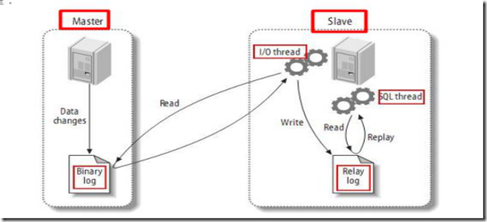
上下文管理协议
上下文管理协议中，只要一个类中定义了__enter__和__exit__方法，这个类就可以挂接到with语句。在一个用于with语句的对象中，其会自动调用这个对象的__enter__方法，在with语句的代码结束后，会调用__exit__方法，注意__exit__方法应该有处理with语句代码异常的能力。
在自建的上下文管理类中，一般使用init方法来初始化（也可以设定默认值），使用enter方法来返回一个需要的对象，使用exit方法完成清理关闭等工作。
with UseDatabase(xxx)（创建了类的实例） as cursor调用语句，其中cursor即enter方法的返回对象（实例属性），为了处理with语句中可能出现的异常，exit方法还会有exc_type, exc_value, exc_trace三个参数。
在exit方法中，三个参数（即sys.exc_info()方法传回的三个参数）是用来捕获异常的，注意exit语句无论有无异常产生都会执行完毕，因此一般将raise语句放置于exit方法的最后，即执行完exit语句后再来处理异常，如果没有产生异常，则三个参数的值都为None。
另一种上下文管理器的自定义方式：from contextlib import contextmanager，这是一个装饰器，可以使用@contextmanager ，其后定义函数，通过yield将函数分为两部分，yield之前的部分相当于在enter语句中执行，yield后的部分在exit语句中执行，yield返回的是所需要的对象。
修饰符与上下文管理器：修饰符一般用于为现有函数增加额外的功能，而上下文管理器更注重确保要执行的代码在一个特定的上下文中执行，其最大的不同点是修饰符修饰的函数在调用后不要求做任何事，而with语句结束后有必须执行的代码。
数据库的主从（master/slave）：①数据备份②作为后备数据库，当主服务器故障时可切换数据库，避免数据丢失③读写分离，使数据库能支撑更大的并发，有些报表sql语句耗时很长，分离操作到不同的服务器，避免锁表④负载均衡，使master充当调度者，先接收所有的请求，然后根据每台slave的负载情况来分配任务，可用于解决高并发。（负载均衡问题即寻找服务器集群的整体性能最优方案）
主从复制的原理：主从同步基于二进制日志机制（Binary log），主服务器记录数据库变动情况，从服务器根据需求执行一部分或全部主服务器日志，并记录自身执行日志，其由三个线程执行：①master库binlog输出线程，用于发送binlog内容②slave库I/O线程，请求master发送binlog更新并在本地读取/保存为relaylog文件③slave库SQL线程，用于读取relaylog文件并执行。
其上三个线程，master为每一个slave分配一个①，每一个slave都存在独立的②③。
主从同步的基本实现过程：①开启master的二进制日志机制并配置一个独立的ID；
②在每一个slave上配置一个独立的ID（不重复）并创建一个用于复制master数据的账号；
③备份master数据并在slave上还原，master/slave建立连接并开启同步；
④同步成功后进行测试，其简单步骤如下：
Ⅰclient修改master数据 Ⅱmaster写binlog Ⅲmaster通过binlog输出线程发送binlog内容给slave
Ⅳslave的I/O线程接收读取并写入到relay log Ⅴslave的SQL线程读取relaylog并执行SQL。
注：①可以配置slave提升为master以解决master宕机问题，也可以通过双机热备的方式避免
master宕机对服务产生影响，其原理为VRRP；②每个数据库只有一个单独的线程用于SQL，
读操作会上读锁(阻塞对同一张表的写操作)，又因为对slave日志中的读写操作是随机的，当
某个读操作耗时过长就会导致大量写操作语句阻塞；可通过优化架构，提升硬件性能，设置
专用备份slave，增加slave数量（分散读压力），优化文件系统属性等方式改善；③半同步
复制用于解决数据丢失问题，确保binlog至少提交至一个slave，要求slave返回确认信息。

Slide 70
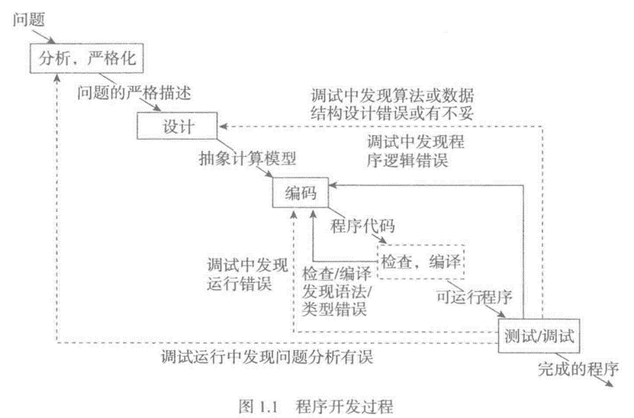
一些算法
选择排序，冒泡排序，插入排序
机器学习白板推导（B站）
链表，二叉树
hash：是一种散列函数，其是把任意长度的输入（又叫做预映射pre-image）通过散列算法变换成固定长度的输出，该输出就是散列值(hash值)，其是基于快速存取(主要目的)的角度设计的，是一种典型的空间换时间的方案。
hash表：建立一个固定长度的数组，将hash(key)作为存储的下标(一般对数组的长度取同模，即一个固定长度的数组最多只能存储其长度数量的数据)，这个数组中存储的可以是key本身(如姓名年龄等具体信息)，也可以是key所在的位置(如文件的存储位置)，也可以是key的补全后的全部内容(注意数组中存储的数据与其用于计算hash值的key直接相关，但不一定相同，如文件可以使用其 路径/文件名 作为key，一行数据可以使用其前6个字母作为key)，因此，hash表中的key就是其对应的数据用于计算hash值的key，hash表中的值就是hash(key)用于取同模后标记文件的存储位置(非物理地址，是建立好的数组中的相对位置，即算出的值直接对应文件的存储位置)。在有key时可以求hash值来获取数组中相应位置的数据，在有hash值时可以直接获取其对应数据的相对位置。
hash冲突：hash算法会出现多个key对应一个hash值的情况，称为hash冲突，可以通过链地址法等解决。

Slide 71
python中的数据结构
时间复杂度与空间复杂度
算法分析：算法分析的目的是推导出算法的复杂度，其中最主要的技术是构造和求解递归方程。
基本计算规则：①基本操作，认为其时间复杂度为O(1)，如果是函数调用，应该将函数的时间复杂度代入，参与整体的时间复杂度计算；②加法规则，如果算法是两或多个部分的顺序组合，则其复杂度为其复杂性之和，又由于忽略常量，等价于求最大值；
③乘法规则，如果算法是循环，一共循环T1(n)次，每次耗时T2(n)，则T(n)=O(T1(n)* T2(n))；④取最大规则，条件分支情况下，取最大时间复杂度的分支计。
python中的时间开销与空间开销：①基本算术运算(极大整数时随整数增大运算时间增长)与逻辑运算是O(1)操作；②复制和切片是O(n)操作；③list与tuple的元素访问与赋值，是O(1)操作；④字符串应看作组合对象，其很多操作不是O(1)的；⑤创建对象通常应看作O(n)与线性空间操作(与元素个数有关)，构造空结构是O(1)操作，构造一个包含n个元素的结构至少需要O(n)；⑥list的加入/删除元素是O(n)操作；⑦字典的操作平均为O(1)操作，但偶尔出现O(n)操作。
注意：python的组合数据对象没有最大值，其实际开销会随元素加入而增大，但不会随元素删除而缩小，全局变量指向值若不删除则会一直存在。

Slide 73
解压可迭代对象赋值给多个变量：注意*与_的使用，例如统计分数，但去掉第一个和最后一个，可以使用a, *b, c = list，其中b解压出来为一个列表。

Slide 74
一些常用的需安装的第三方库
functools
setuptools
asnycio
pysnooper debug工具
谷歌的云py工具
vsc与pycharm学习
机器学习框架
pytorch
tenserflow
大数据
spark
hadoop

